Slide 1

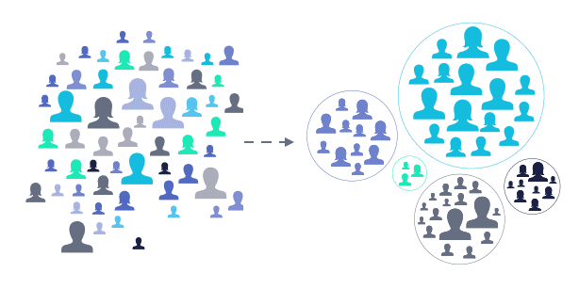
Pontifícia Universidade Católica de Minas Gerais
Trabalho de Conclusão de Curso
Especialização em Ciência de Dados e Big Data
Alexandre Luís Nunes Cardiga
Turma 2020
Segmentação de Vendedores
Marketplace Olist Store em 2017

Slide 2








Segmentação de Vendedores
1
2
3
4
5
6
7
Introdução
Coleta de Dados
Proces./
Tratamento
Análise e Exploração
Machine Learning
Interpretação
Resultados
Contextualização
Problemas
Objetivos
Baixados
Web Scraping
Merge final
Ausentes
Inconsistentes
Duplicados
Features não necessárias
Renomeando algumas features
Conversão tipos
Features categóricas
Features categóricas p/ numéricas
Análise e tratamento de outliers
Feature engineering
Analytic Base Table(abt)
Estatística descritiva
Análises features
Estatística Inferencial
Matriz de correlação
Multicolinearida-de
Variância
Teste de Hopkins
Reescalando os dados
Redução de Dimensões
Sem redução
K-Means
DBSCAN
Mean-Shift
Melhor solução
Olist deve remover vendedores de baixo desempenho?

Slide 3

1
Introdução
Contextualização ...
Comparativo
e-commerce
marketplace
Loja própria e exclusiva da marca;
Paga mensalidade;
Personalizar o site;
Público limitado;
Concorrência;
Paga custos de infraestrutura, segurança e intermediadores de pagamentos.
Funciona como shopping virtual;
Paga taxa administrativa;
Segui padrão p/ o site;
Mais público p/ o negócio;
Concorrência;
Paga somente percentual sobre as vendas.
Voltar

Slide 4

1
Introdução
Contextualização ...
Clusterização e Segmentação
Clusterização
Encontar a relação entre os pontos de dados p/ que eles possam ser segmentados.
Segmentação
Dados agrupados.
Voltar

Slide 5
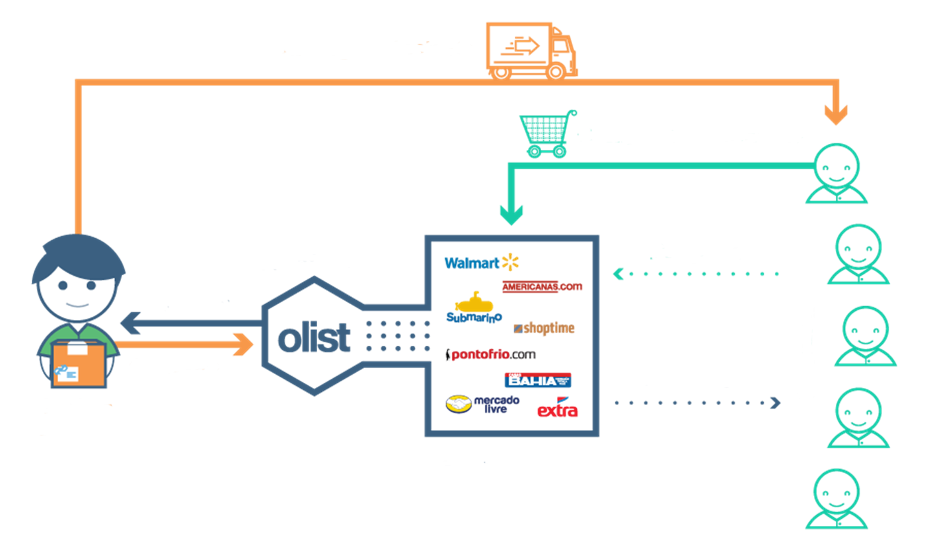
1
Introdução
Contextualização ...
Olist Store - Estrutura
Transportadora
Compra e pagamento
Plataforma
Pesquisar
Dados
Clientes
Conexão
Exposição
Logistica e estoque
Marketplaces
Voltar

Slide 6

1
Introdução
Problemas ...
Analisar
Vendedores
Compreender
Aumentar
Voltar

Slide 7
1
Introdução
Problemas ...
5-Ws
Why
Entender o desempenho dos vendedores.
Who
Origem do setor público e setor privado.
What
Usar métodos não supervisionados para agrupar os vendedores da Olist, a fim de agrupá-los cfe semelhanças.
Where
Vendas feitas por
vendedores brasileiros.
When
Ano de 2017.
Voltar

Slide 8

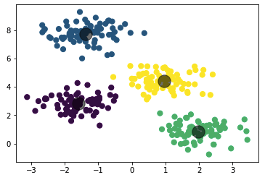
1
Introdução
Objetivos ...
Vendedores
Métodos
Segmentação
Criação
K-Means
Estratégias retenção
DBSCAN
Fidelização
Mean-Shift
Aumento de receita
Voltar

Slide 9



1
Introdução
Objetivos ...
Cr$
Vendas
Voltar

Slide 10
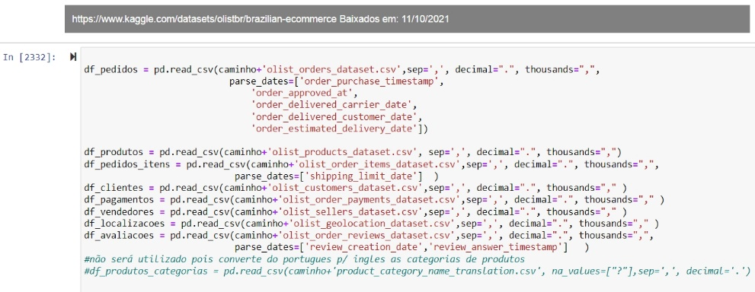

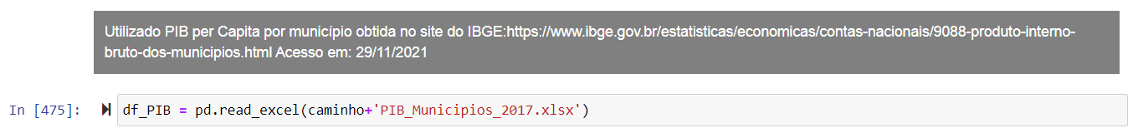

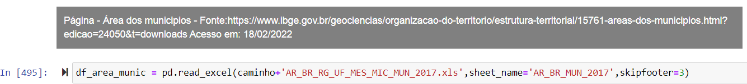

2
Coleta de Dados
Baixados ...
Descrição | DataFrame | Nº reg.
pedidos | df_pedidos | 93441
produtos | df_produtos | 32951
itens dos pedidos | df_itens_pedidos | 112650
clientes | df_clientes | 99441
pagamentos | df_pagamentos | 103886
vendedores | df_vendedores | 3095
localizacoes | df_localizacoes | 1000163
avaliacoes | df_avaliacoes | 100000
Descrição | DataFrame | Nº reg.
PIB 2017 | df_PIB | 5570
Descrição | DataFrame | Nº reg.
área municípios (km2) | df_area_munic | 5572
Descrição | DataFrame | Nº reg.
CEPS | df_CEPS | 6015
Voltar

Slide 11
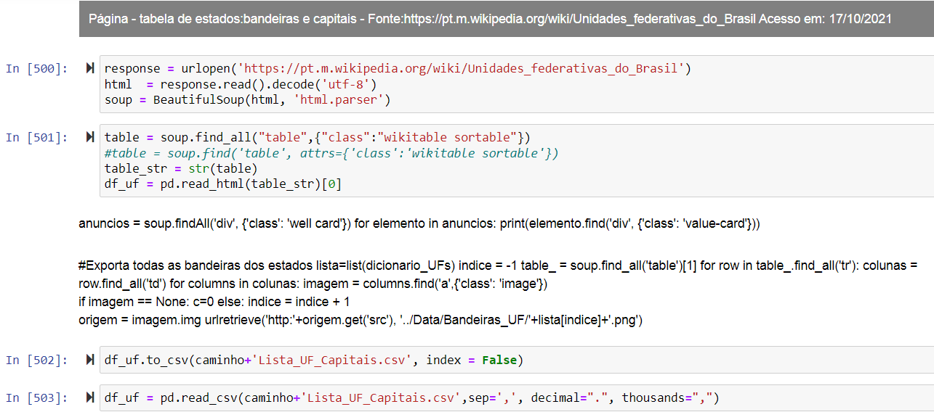

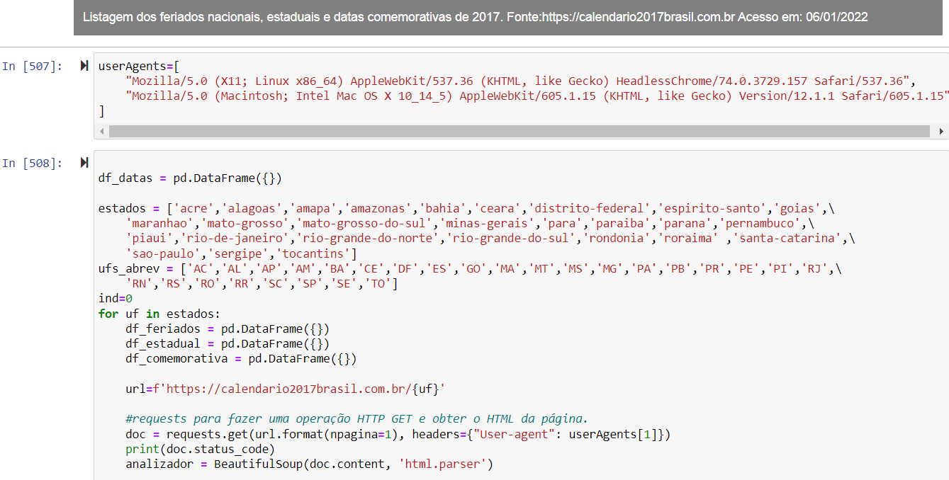

2
Coleta de Dados
Web Scraping ...
Descrição | DataFrame | Nº reg.
Estados e capitais | df_uf | 27
Descrição | DataFrame | Nº reg.
Feriados nacionais e estaduais, datas comemorativas estaduais | df_datas | 737
Voltar

Slide 12
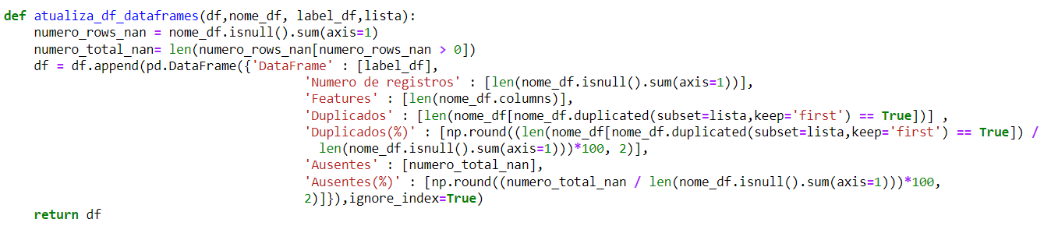
2
Coleta de Dados
DataFrames ...
Descrição | DataFrame | Nº registros | Features | Duplicados | Duplicados(%) | Ausentes | Ausentes(%)
PIB-2017 | df_PIB | 5570 | 42 | 272 | 4,88 | 5164 | 92,71
CEPs | df_CEPS | 6015 | 7 | 445 | 7,4 | 0 | 0
Área municípios | df_area_munic | 5572 | 7 | 0 | 0 | 0 | 0
Estados e Capitais | df_uf | 27 | 14 | 0 | 0 | 27 | 100
Feriados Nac.e Est.,Datas Com. Est. | df_datas | 737 | 4 | 0 | 0 | 0 | 0
Itens dos pedidos | df_pedidos_itens | 112650 | 7 | 13984 | 12,41 | 0 | 0
Pedidos | df_pedidos | 99441 | 8 | 0 | 0 | 2980 | 3
Avaliações | df_avaliacoes | 100000 | 7 | 559 | 0,56 | 90014 | 90,01
Pagamentos | df_pagamentos | 103886 | 5 | 4446 | 4,28 | 0 | 0
Clientes | df_clientes | 99441 | 5 | 0 | 0 | 0 | 0
Produtos | df_produtos | 32951 | 9 | 0 | 0 | 611 | 1,85
Vendedores | df_vendedores | 3095 | 4 | 0 | 0 | 0 | 0
Localizações | df_localizacoes | 1000163 | 5 | 981148 | 98,1 | 0 | 0
Voltar

Slide 13
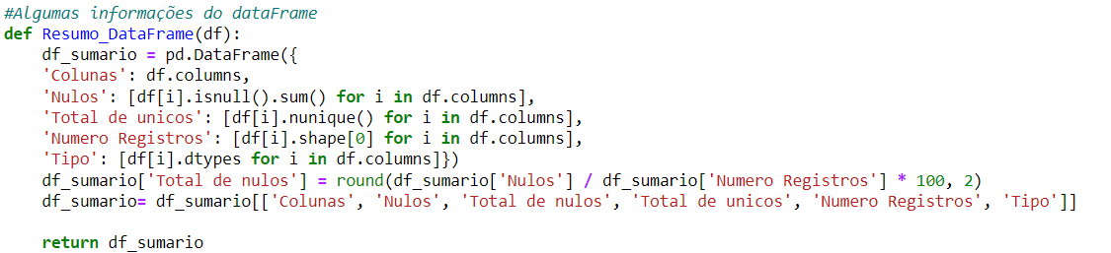
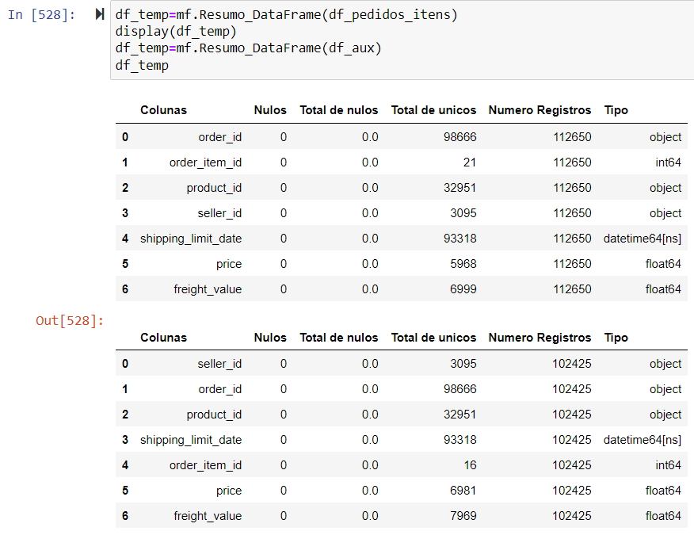
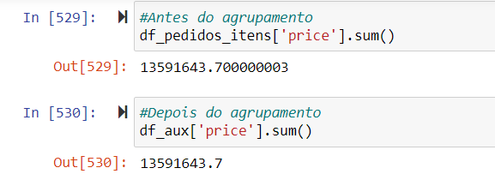
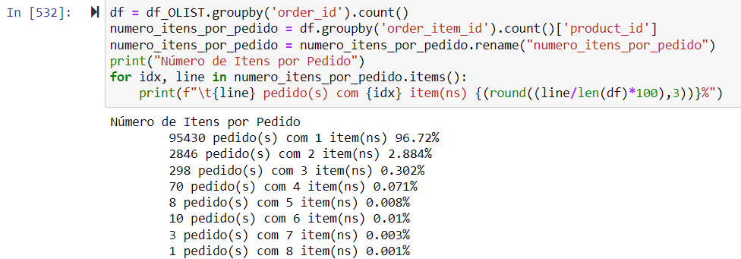
3
Processamento/Tratamento de Dados
Merge Final...
Itens dos Pedidos
112650 registros passando p/ 102425, depois de agrupar:
1
3
2
4
5
Voltar

Slide 14
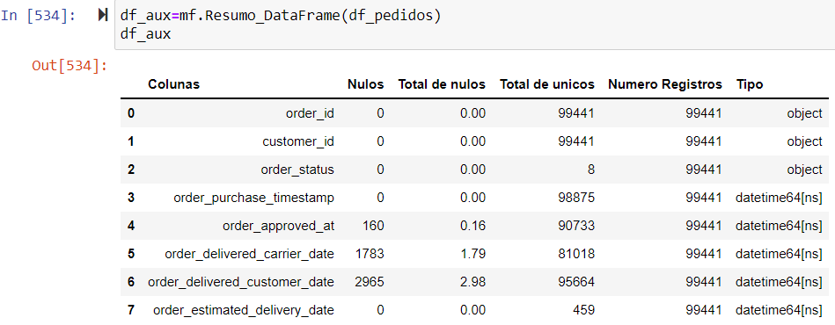
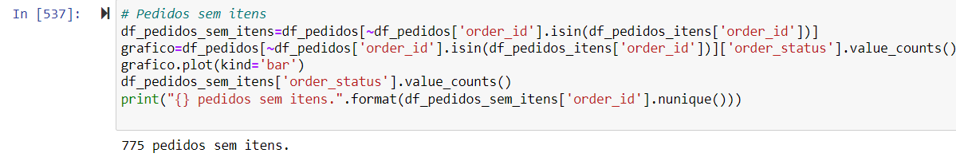
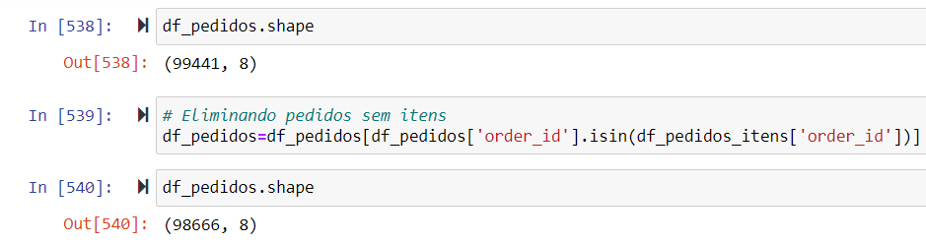
3
Processamento/Tratamento de Dados
Merge Final...
Pedidos
99441 registros passando p/ 98666 depois de eliminar pedidos sem itens:
1
2
1
3
Voltar

Slide 15
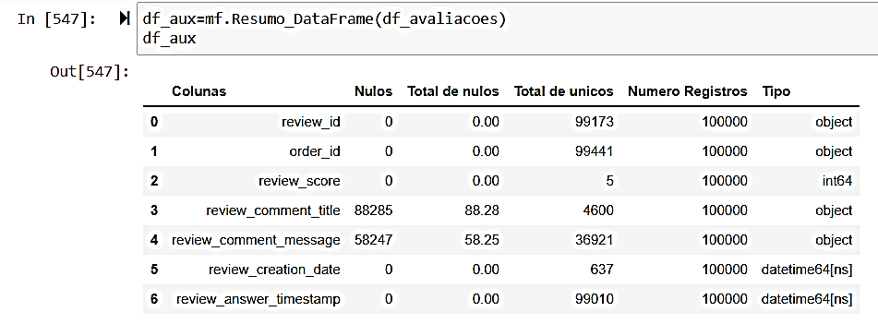
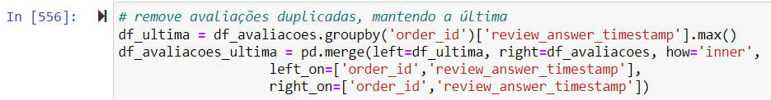
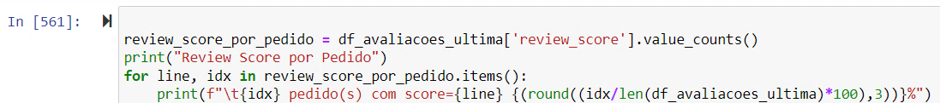
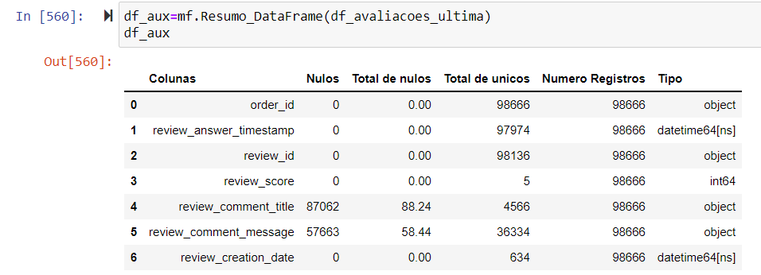
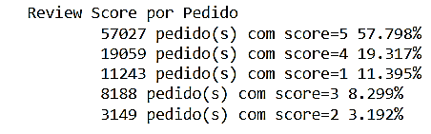
3
Processamento/Tratamento de Dados
Merge Final...
Avaliações
100000 registros passando p/ 98666 depois de eliminar avaliações de pedidos duplicadas.
1
2
4
3
5
Voltar

Slide 16
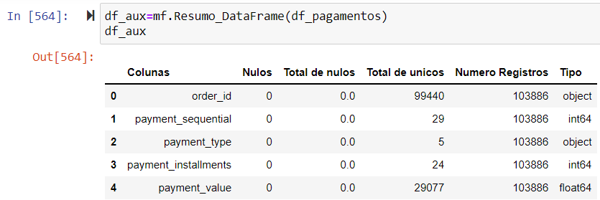
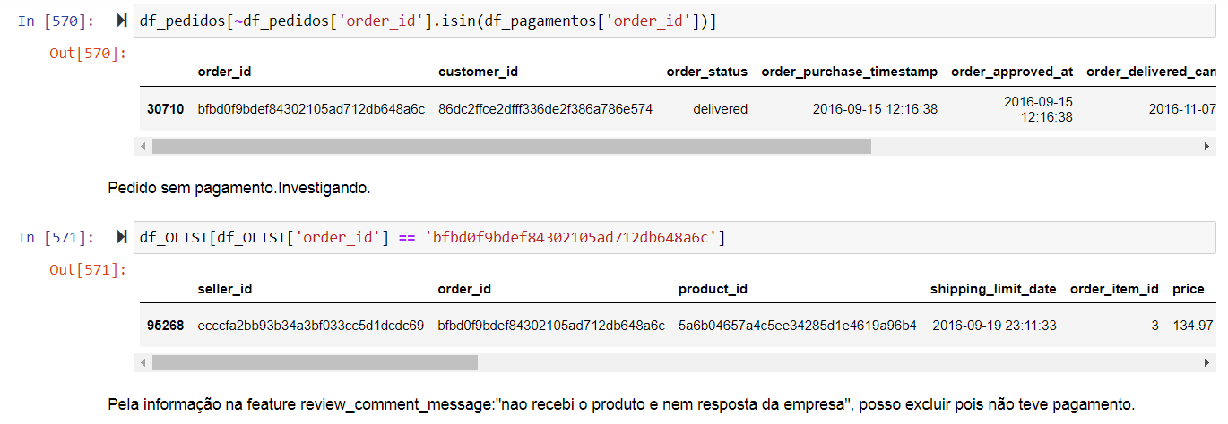
3
Processamento/Tratamento de Dados
Merge Final...
Pagamentos
103886 registros passando p/ 98665 depois de Categóricas p/ numéricas:payment_type.
1
2
3
Voltar

Slide 17
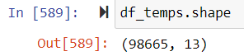
3
Processamento/Tratamento de Dados
Merge Final...
Pagamentos
(Continuação)
103886 registros passando p/ 98665 depois de Categóricas p/ numéricas:payment_type.
1
2
3
4
5
Categórica p/ numérica:payment_type
6
Voltar

Slide 18
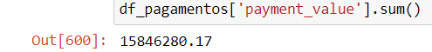
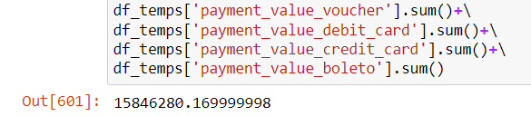
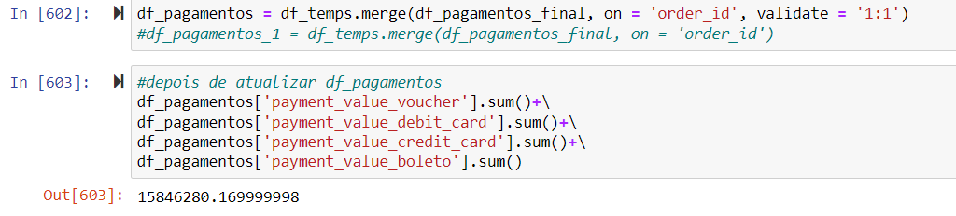
3
Processamento/Tratamento de Dados
Merge Final...
Pagamentos
(Continuação)
103886 registros passando p/ 98665 depois de Categóricas p/ numéricas:payment_type.
1
Conferindo ...
2
3
Voltar

Slide 19
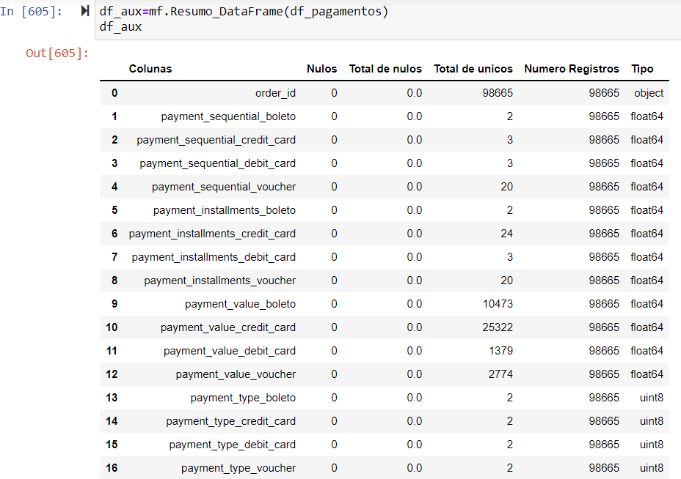
3
Processamento/Tratamento de Dados
Merge Final...
Pagamentos
(Continuação)
103886 registros passando p/ 98665 depois de Categóricas p/ numéricas:payment_type.
Voltar

Slide 20
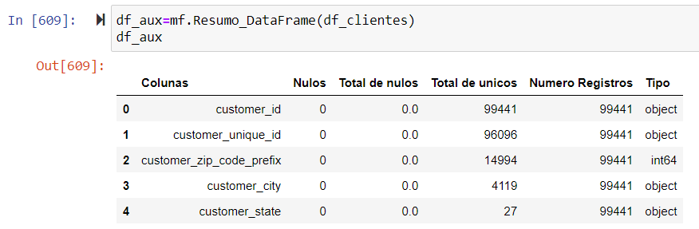
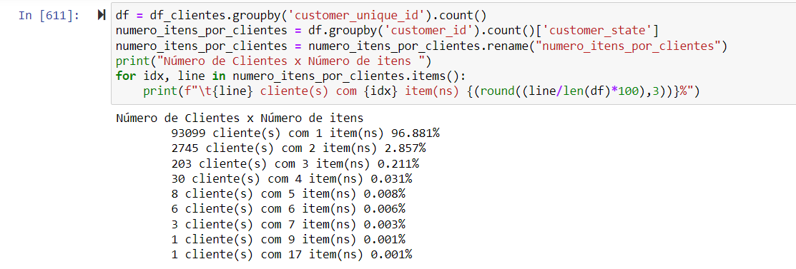
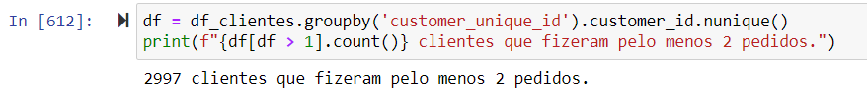
3
Processamento/Tratamento de Dados
Merge Final...
Clientes
99441 passando p/ 96096
Existe a diferença de 3345 registros entre customer_id e customer_unique_id. Customer_unique_id é código único para cada cliente, agora customer_id é o código do cliente para a respectiva compra,cliente pode ter feito vários pedidos. Não temos nulos, nem repetidos.
Voltar

Slide 21
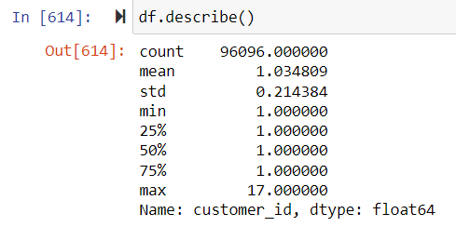
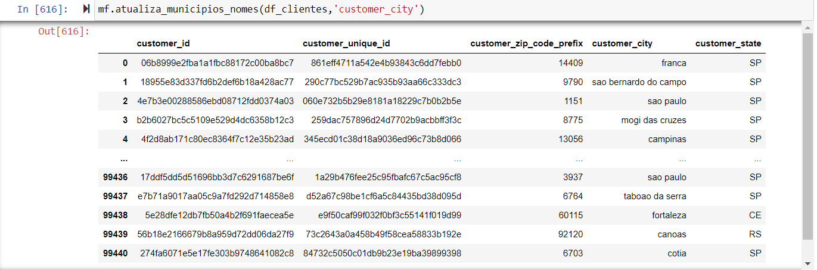
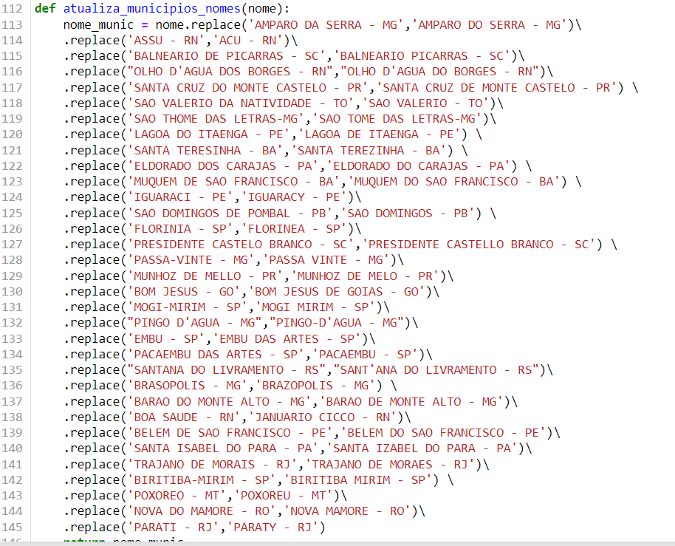
3
Processamento/Tratamento de Dados
Merge Final...
Clientes
(continuação)
99441 passando p/ 96096
Em média, 1 cliente fez 1 pedido e no máximo 17 pedidos
Correção na grafia dos municípios dos clientes.
Voltar

Slide 22
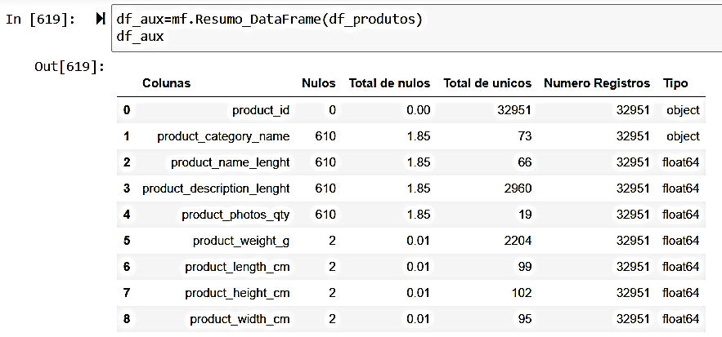
3
Processamento/Tratamento de Dados
Merge Final...
Produtos
32951 registros.
Voltar

Slide 23
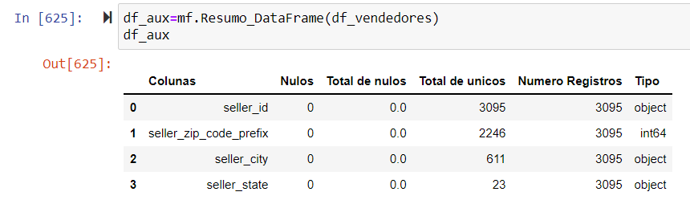
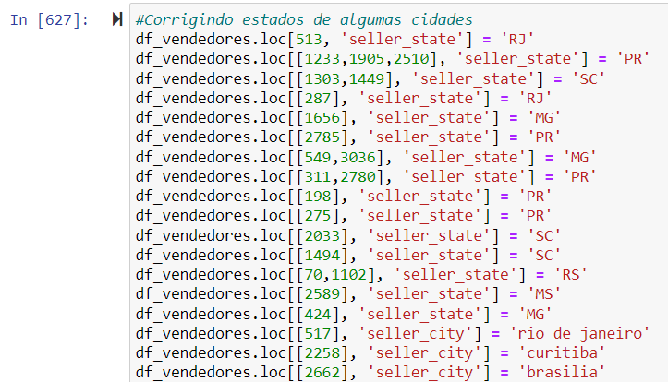
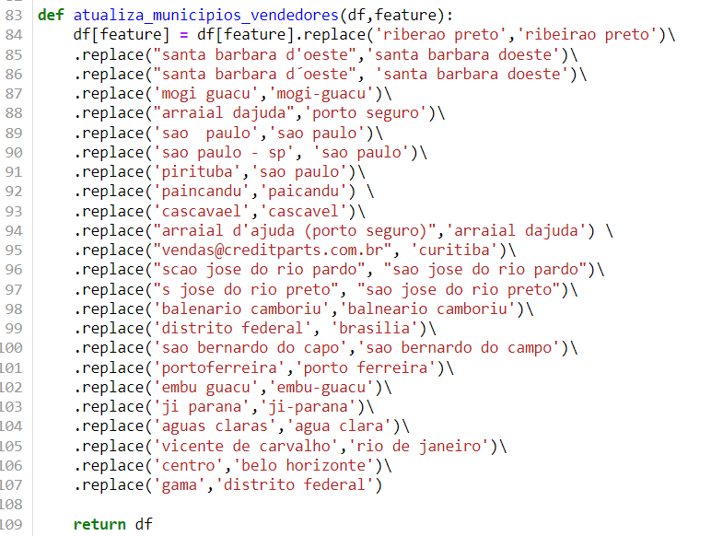
3
Processamento/Tratamento de Dados
Merge Final...
Vendedores
3095 registros.
Voltar

Slide 24
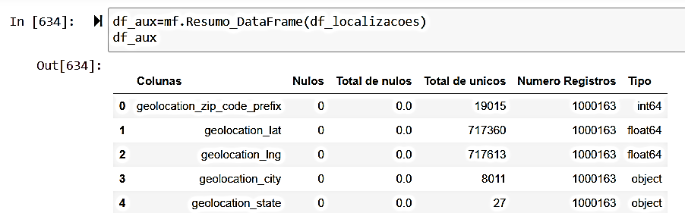
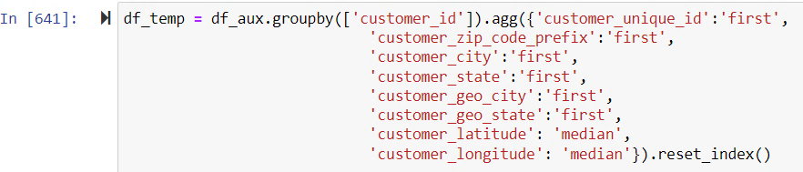
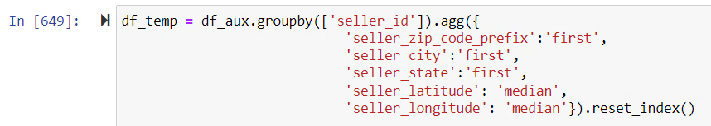
3
Processamento/Tratamento de Dados
Merge Final...
Localizações
1000163
São 19015 zip code unicos, quer dizer para esta informação existe mais de uma latitude e longitude.
Clientes:
Usei a mediana por ser mais robusta a valor extremo.
Vendedores:
Usei a mediana por ser mais robusta a valor extremo.
Voltar

Slide 25
3
Processamento/Tratamento de Dados
Merge Final...
df_OLIST
Itens dos pedidos
df_OLIST
102.424 registros e 57 features
pedidos
df_OLIST = pd.merge(left=df_OLIST, right=df_pedidos, how='left', left_on='order_id', right_on='order_id')
avaliações
df_OLIST = pd.merge(left=df_OLIST, right=df_avaliacoes_ultima, how='left', left_on='order_id',
right_on='order_id')
pagamentos
df_OLIST = pd.merge(left=df_OLIST, right=df_pagamentos, how = 'left', left_on='order_id', right_on='order_id')
clientes
df_OLIST = pd.merge(left=df_OLIST, right=df_clientes, how='left', left_on='customer_id',
right_on='customer_id')
df_OLIST['municipio_UF'] = df_OLIST['customer_city'].str.normalize('NFKD').str.encode('ascii', errors='ignore').str.decode('utf-8')
df_OLIST['municipio_UF'] = df_OLIST['municipio_UF'].apply(lambda z: z.upper())
df_OLIST['municipio_UF'] = df_OLIST['municipio_UF'].apply(mf.trocar_caracteres)
df_OLIST['municipio_UF'] = df_OLIST['municipio_UF']+' - '+df_OLIST['customer_state'].str.upper()
df_OLIST['seller_municipio_UF'] = df_OLIST['seller_city'].str.normalize('NFKD').str.encode('ascii', errors='ignore').str.decode('utf-8')
df_OLIST['seller_municipio_UF'] = df_OLIST['seller_municipio_UF'].apply(lambda z: z.upper())
df_OLIST['seller_municipio_UF'] = df_OLIST['seller_municipio_UF'].apply(mf.trocar_caracteres)
df_OLIST['seller_municipio_UF'] = df_OLIST['seller_municipio_UF']+' - '+df_OLIST['seller_state'].str.upper()
produtos
df_OLIST = pd.merge(left=df_OLIST, right=df_produtos, how = 'left', left_on='product_id', right_on='product_id', validate = 'm:1')
vendedores
df_OLIST = pd.merge(left=df_OLIST, right=df_vendedores, how = 'left', left_on='seller_id', right_on='seller_id', validate = 'm:1')
localizações
df_OLIST = pd.merge(left=df_OLIST, right=df_selecao, how = 'left', left_on = 'seller_id', right_on='seller_id', validate = 'm:1')
df_OLIST = pd.merge(left=df_OLIST, right=df_selecao, how = 'left', left_on = 'customer_id', right_on='customer_id')
Voltar

Slide 26
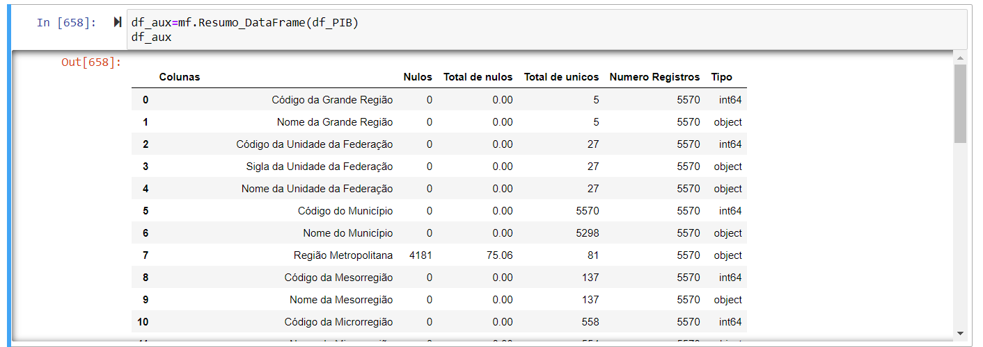
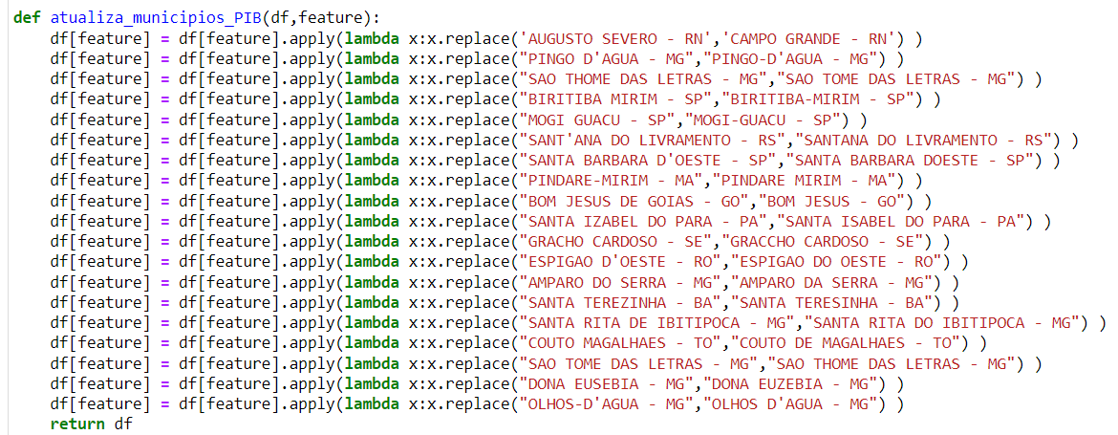
3
Processamento/Tratamento de Dados
Merge Final...
PIB-2017
5570 registros x 42 features
df_PIB['municipio_UF'] = df_PIB['Nome do Município'].str.normalize('NFKD').str.encode('ascii', errors='ignore').str.decode('utf-8')
df_PIB['municipio_UF'] = df_PIB['municipio_UF'].apply(lambda z: z.upper())
df_PIB['municipio_UF'] = df_PIB['municipio_UF'].apply(mf.trocar_caracteres)
df_PIB['municipio_UF'] = df_PIB['municipio_UF']+' - '+df_PIB['Sigla da Unidade da Federação'].str.upper()
Diferenças na escrita de alguns municipios.Padronizando com nome dos municipios do CEP(df_CEPS).
mf.atualiza_municipios_PIB(df_PIB,'municipio_UF')
Voltar

Slide 27
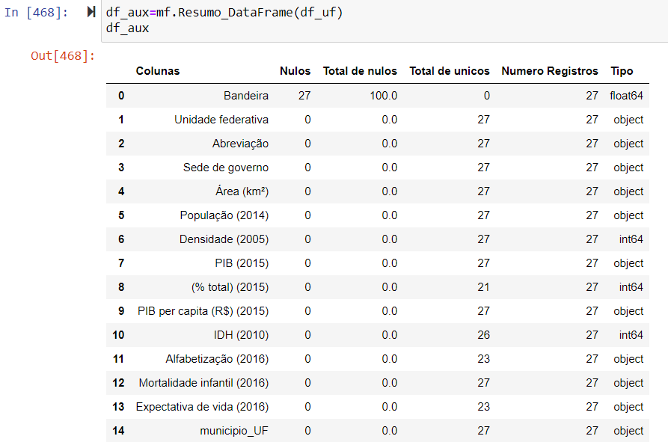
3
Processamento/Tratamento de Dados
Merge Final...
Capitais
27 registros x 15 features
Criando campo municipio_UF para realizar merge com dataframe PIB.
df_uf['municipio_UF'] = df_uf['Sede de governo'].str.normalize('NFKD').str.encode('ascii', errors='ignore').str.decode('utf-8')
df_uf['municipio_UF'] = df_uf['municipio_UF'].apply(lambda z: z.upper())
df_uf['municipio_UF'] = df_uf['municipio_UF'].apply(mf.trocar_caracteres)
df_uf['municipio_UF'] = df_uf['municipio_UF']+' - '+df_uf['Abreviação'].str.upper()
Voltar

Slide 28
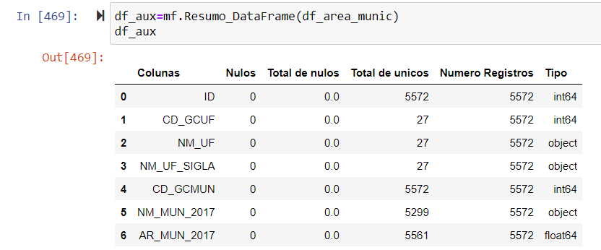
3
Processamento/Tratamento de Dados
Merge Final...
Área dos municípios(km2)
5572 registros x 7 features
df_PIB_Cap_Area
PIB-2017
Capitais
df_PIB_Cap_Area = pd.merge(left=df_PIB, right=df_uf, how='left', left_on='municipio_UF', right_on='municipio_UF')
5570 registros e 64 features
Área municípios
df_PIB_Cap_Area = pd.merge(left=df_PIB_Cap_Area, right=df_area_munic, how='left', left_on='Código do Município', right_on='CD_GCMUN')
Voltar

Slide 29
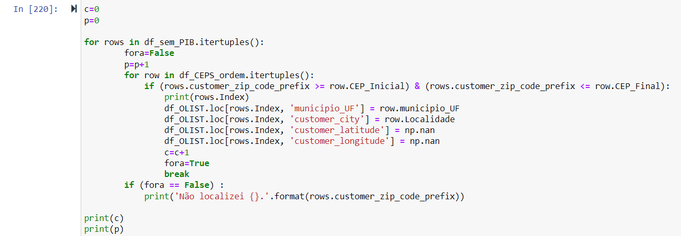
3
Processamento/Tratamento de Dados
Merge Final...
1
df_CEPS_ordem=df_CEPS[['Localidade','CEP Inicial','CEP Final','municipio_UF']].sort_values(by=['CEP Inicial','CEP Final'],ascending=True)
df_CEPS_ordem.rename(columns={"CEP Inicial" : "CEP_Inicial"}, inplace=True)
df_CEPS_ordem.rename(columns={"CEP Final" : "CEP_Final"}, inplace=True)
df_CEPS_ordem
df_OLIST
df_OPCD
102.424 registros
e 57 features
2
Atualiza campo municipio_UF do dataframe df_OLIST pelo campo Localidade de df_CEPS, pois são povoados, distritos e vilas e foram informados como municipio e agora não foram localizados no dataframe df_PIB.
pd.merge(left=df_OLIST, right=df_PIB_Cap_Area, how='left', left_on='municipio_UF', right_on='municipio_UF')
102.424 registros
e 120 features
3
df_PIB_Cap_Area
5570 registros
e 64 features
Voltar

Slide 30
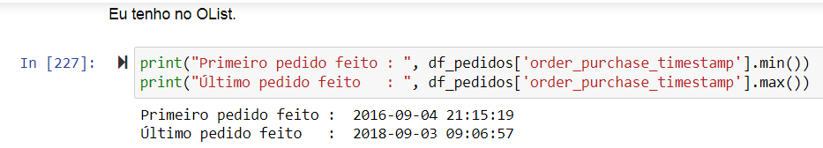
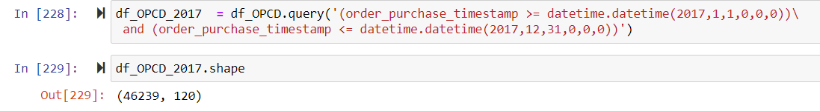
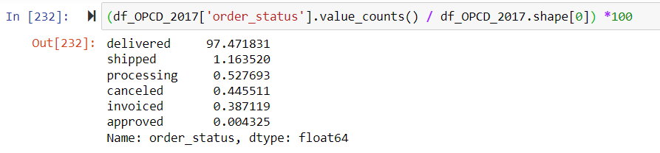
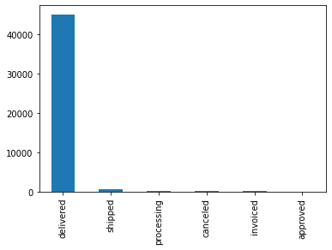

3
Processamento/Tratamento de Dados
Merge Final...
1
df_OPCD_2017
df_OPCD_2017
df_OPCD
2
46239 registros
e 120 features
45070 registros
e 120 features
102.424 registros
e 120 features
3
df_OPCD_2017['order_status'].value_counts().plot(kind='bar')
plt.show()
Tipo da order_status com 'delivered'(entregue) com 97.4%.
A grande maioria dos pedidos foram entregues. Presumo que ambas as condições conduzam à mesma conclusão de que o pedido não foi executado(sem pagamentos e avaliações). Portanto, irei deletar esses registros do conjunto de dados.
4
df_OPCD_2017 = df_OPCD_2017[df_OPCD_2017['order_status'] == 'delivered']
Voltar

Slide 31

3
Processamento/Tratamento de Dados
Merge Final...
Feriados Nacionais e Estaduais, datas comemorativas estaduais
737 registros x 4 features
1
2
df_OPCD_2017
df_datas.replace({'Nacional' : '1', 'Estadual': '1', 'Comemorativa': '1'}, inplace=True)
df_datas.rename(columns={'Tipo': 'Nacional_Estadual_Comemorativa'}, inplace=True)
df_datas['Data'] = df_datas['Data'].astype('datetime64')
df_datas['Nacional_Estadual_Comemorativa'] = df_datas['Nacional_Estadual_Comemorativa'].astype(np.uint8)
df_datas['Descricao'] = df_datas['Descricao'].astype(str)
df_datas['Uf'] = df_datas['Uf'].astype(str)
3
45070 registros
e 125 features
df_OPCD_2017['data_compra']=pd.to_datetime(df_OPCD_2017['order_purchase_timestamp']).dt.date
df_OPCD_2017['data_compra'] = df_OPCD_2017['data_compra'].astype('datetime64')
4
df_OPCD_2017 = pd.merge(left=df_OPCD_2017,right=df_datas, how='left',left_on=['data_compra','customer_state'], right_on=['Data','Uf'])
Voltar

Slide 32
3
Processamento/Tratamento de Dados
Ausentes ...
1
5
Nas features:
order_delivered_carrier_date
order_delivered_customer_date
ocorrem nulos(0.0044%- 2 ocorrencias) e serão excluidos.
df_OPCD_2017.dropna(subset = ['order_delivered_carrier_date','order_delivered_customer_date'], inplace=True)
Feature Sede de governo: 0 e 1(é capital do respectivo estado).
df_OPCD_2017['Sede de governo']= df_OPCD_2017['Sede de governo'].replace(np.nan, 0)
df_OPCD_2017['Sede de governo'] = df_OPCD_2017['Sede de governo'].apply(lambda x: 1 if x != 0 else 0)
df_OPCD_2017['Sede de governo'].unique()
6
Clientes com coordenadas faltantes.
df_cli_sem_coordenadas=df_OPCD_2017[df_OPCD_2017['customer_latitude'].isna()]
df_cli_sem_coordenadas.shape
405, 125
# fonte: https://www.askpython.com/python/python-geopy-to-find-geocode-of-an-address
#Criando uma instancia da classe Nominatim
geolocator = Nominatim(user_agent="my_request")
geocode = RateLimiter(geolocator.geocode, min_delay_seconds=1)
df_listagem['location'] = df_listagem['customer_city'].apply(geocode)
df_listagem['geolocation_lat'] = df_listagem['location'].apply(lambda x: x.latitude if x else None)
df_listagem['geolocation_lng'] = df_listagem['location'].apply(lambda x: x.longitude if x else None)
#Atualizando df_OPCD_2017 as coordenadas dos clientes que estavam faltando.
lista=df_lista['geolocation_lat'].tolist()
df_OPCD_2017.loc[df_indice_sem_latitude, 'customer_latitude'] = lista
lista=df_lista['geolocation_lng'].tolist()
df_OPCD_2017.loc[df_indice_sem_latitude, 'customer_longitude'] = lista
2
Feature product_category_name com 787 1.75% nulos.Alterado então para Outros.
df_OPCD_2017['product_category_name'].fillna('Outros', inplace=True)
df_OPCD_2017['product_category_name'].isna().sum()
3
Feature review_comment_message 26117 ocorrencias 57.95% nulos. Alterado para Sem comentario.
df_OPCD_2017['review_comment_message'].fillna('Sem comentario', inplace=True)
df_OPCD_2017['review_comment_message'].isna().sum()
4
Não é feriado, preenchimento
df_OPCD_2017['Descricao'].fillna('Não é feriado.', inplace=True)
df_OPCD_2017['Descricao'].isna().sum()
Voltar

Slide 33
3
Processamento/Tratamento de Dados
Ausentes ...
Vendedores com coordenadas faltantes.
df_vend_sem_coordenadas=df_OPCD_2017[df_OPCD_2017['seller_latitude'].isna()]
df_vend_sem_coordenadas.shape
117,125
#df_localizacoes_sem_duplicados foi gerado anteriormente c/ df_localizacoes.
#Agregando geolocalização das cidades pela mediana.
df_localizacoes_sem_duplicados_agreg = df_localizacoes_sem_duplicados.groupby('geolocation_city').agg({
'geolocation_lat':'median',
'geolocation_lng':'median',
'geolocation_state': 'last'
}).reset_index()
#df_lista base para atualizar df_OPCD_2017 com as coordenadas faltantes dos vendedores.
df_vend_sem_coordenadas_pre_merge = df_vend_sem_coordenadas.copy()
df_vend_sem_coordenadas_pre_merge['indice_antigo'] = df_vend_sem_coordenadas_pre_merge.index
df_lista = df_vend_sem_coordenadas_pre_merge.merge(df_localizacoes_sem_duplicados_agreg, how='left', left_on='seller_city', right_on='geolocation_city')
df_lista['geolocation_city'].isna().sum()
#Atualizando df_OPCD_2017 as coordenadas dos vendedores que estavam faltando.
lista=df_lista['geolocation_lat'].tolist()
df_OPCD_2017.loc[df_indice_sem_latitude, 'seller_latitude'] = lista
lista=df_lista['geolocation_lng'].tolist()
df_OPCD_2017.loc[df_indice_sem_latitude, 'seller_longitude'] = lista
Voltar

Slide 34
3
Processamento/Tratamento de Dados
Ausentes ...
1
Tratando os falantes em: product_weight_g, product_length_cm, product_height_cm e product_width_cm.
np.unique(df_OPCD_2017[df_OPCD_2017['product_length_cm'].isna()][['product_id']])
array(['09ff539a621711667c43eba6a3bd8466', '5eb564652db742ff8f28759cd8d2652a'])
#pela mediana
df_OPCD_2017.loc[df_indice,'product_weight_g'] = 850
df_OPCD_2017.loc[df_indice,'product_length_cm'] = 33
df_OPCD_2017.loc[df_indice,'product_height_cm'] = 16
df_OPCD_2017.loc[df_indice,'product_width_cm'] = 25
df_OPCD_2017[df_OPCD_2017['product_id'] == '09ff539a621711667c43eba6a3bd8466']
#pela mediana
df_OPCD_2017.loc[df_indice,'product_weight_g'] = 700
df_OPCD_2017.loc[df_indice,'product_length_cm'] = 25
df_OPCD_2017.loc[df_indice,'product_height_cm'] = 13
df_OPCD_2017.loc[df_indice,'product_width_cm'] = 20
df_OPCD_2017[df_OPCD_2017['product_id'] == '5eb564652db742ff8f28759cd8d2652a']
4
Atualizando data da aprovação faltante.
pedidos_sem_aprovacao=len(np.unique(df_OPCD_2017[df_OPCD_2017['order_approved_at'].isna()][['order_id']]))
pedidos_sem_aprovacao_per=(pedidos_sem_aprovacao / len(np.unique(df_OPCD_2017['order_id'])))*100
print("{}/{} ({:.2f}%) Número de pedidos SEM aprovação.".format(pedidos_sem_aprovacao, len(np.unique(df_OPCD_2017['order_id'])),pedidos_sem_aprovacao_per))
14/43354 (0.03%) Número de pedidos SEM aprovação.
pedidos_datas_iguais=len(df_OPCD_2017[(pd.to_datetime(df_OPCD_2017['order_purchase_timestamp']).dt.date == pd.to_datetime(df_OPCD_2017['order_approved_at']).dt.date )])
pedidos_totais=len(np.unique(df_OPCD_2017['order_id']))
pedidos_datas_iguais_per=(pedidos_datas_iguais / pedidos_totais)*100
print("São {}/{} ({:.2f}%) onde order_purchase_timestamp=order_approved_at(data de compra = data de aprovação ). Posso então adotar para os faltantes em order_approved_at.".\
format(pedidos_datas_iguais,pedidos_totais,pedidos_datas_iguais_per))
São 31584/43354 (72.85%) onde order_purchase_timestamp=order_approved_at(data de compra = data de aprovação ). Posso então adotar para os faltantes em order_approved_at.
df_OPCD_2017['order_approved_at'].fillna(df_OPCD_2017['order_purchase_timestamp'],inplace=True)
2
Informações estão ausentes no cadastro de produtos(df_produtos).
df_OPCD_2017['product_category_name'].fillna('Sem comentario', inplace=True)
df_OPCD_2017['product_name_lenght'].fillna(14, inplace=True)
df_OPCD_2017['product_description_lenght'].fillna(14, inplace=True)
df_OPCD_2017['product_photos_qty'].fillna(0, inplace=True)
3
Preenchimento Feriados Nacionais e estaduais
df_OPCD_2017['Nacional_Estadual_Comemorativa'].fillna(0, inplace=True)
Voltar

Slide 35
3
Processamento/Tratamento de Dados
Inconsistentes ...
df_OPCD_2017
#1-entrega - compra
#tempo_entrega_compra = order_delivered_customer_date - order_purchase_timestamp
# compra > entrega
num_registros=num_total-len(df_OPCD_2017[~(df_OPCD_2017["order_purchase_timestamp"] > df_OPCD_2017["order_delivered_customer_date"])])
df_OPCD_2017=df_OPCD_2017[~(df_OPCD_2017["order_purchase_timestamp"] > df_OPCD_2017["order_delivered_customer_date"])]
print(f'São {num_registros} registros: data de compra DEPOIS da entrega!!')
num_total=df_OPCD_2017.shape[0]
num_reg_excluidos = num_reg_excluidos + num_registros
São 0 registros: data de compra DEPOIS da entrega!!
45067 registros
e 125 features
#2-aprovação - compra
#tempo_aprovacao_compra = order_approved_at - order_purchase_timestamp
# compra > aprovação
num_registros=num_total-len(df_OPCD_2017[~(df_OPCD_2017["order_purchase_timestamp"] > df_OPCD_2017["order_approved_at"])])
df_OPCD_2017=df_OPCD_2017[~(df_OPCD_2017["order_purchase_timestamp"] > df_OPCD_2017["order_approved_at"])]
print(f'São {num_registros} registros: data de compra DEPOIS da aprovação!!')
num_total=df_OPCD_2017.shape[0]
num_reg_excluidos = num_reg_excluidos + num_registros
São 0 registros: data de compra DEPOIS da aprovação!!
Voltar

Slide 36
3
Processamento/Tratamento de Dados
Inconsistentes ...
df_OPCD_2017
#3-estimado - compra
#tempo_espera_compra = order_estimated_delivery_date - order_purchase_timestamp
# compra > estimado
num_registros=num_total-len(df_OPCD_2017[~(df_OPCD_2017["order_purchase_timestamp"] > df_OPCD_2017["order_estimated_delivery_date"])])
df_OPCD_2017=df_OPCD_2017[~(df_OPCD_2017["order_purchase_timestamp"] > df_OPCD_2017["order_estimated_delivery_date"])]
print(f'São {num_registros} registros: data de compra DEPOIS da data de estimação de entrega!!')
num_total=df_OPCD_2017.shape[0]
Num_reg_excluidos = num_reg_excluidos + num_registros
São 0 registros: data de compra DEPOIS da data de estimação de entrega!!
45067 registros
e 125 features
#4-postagem - compra
#tempo_postagem _compra order_delivered_carrier_date - order_purchase_timestamp
# compra > postagem
num_registros=num_total-len(df_OPCD_2017[~(df_OPCD_2017["order_purchase_timestamp"] > df_OPCD_2017["order_delivered_carrier_date"])])
df_OPCD_2017=df_OPCD_2017[~(df_OPCD_2017["order_purchase_timestamp"] > df_OPCD_2017["order_delivered_carrier_date"])]
print(f'São {num_registros} registros: data de compra DEPOIS da postagem!!')
num_total=df_OPCD_2017.shape[0]
num_reg_excluidos = num_reg_excluidos + num_registros
São 0 registros: data de compra DEPOIS da postagem!!
Voltar

Slide 37
3
Processamento/Tratamento de Dados
Inconsistentes ...
df_OPCD_2017
#5- entrega - aprovado
#tempo_prazo_entrega_aprovado = order_delivered_customer_date - order_approved_at
# aprovação > entrega
num_registros=num_total-len(df_OPCD_2017[~(df_OPCD_2017["order_approved_at"] > df_OPCD_2017["order_delivered_customer_date"])])
df_OPCD_2017=df_OPCD_2017[~(df_OPCD_2017["order_approved_at"] > df_OPCD_2017["order_delivered_customer_date"])]
print(f'São {num_registros} registros: data de aprovação DEPOIS da entrega!!')
num_total=df_OPCD_2017.shape[0]
num_reg_excluidos = num_reg_excluidos + num_registros
São 11 registros: data de aprovação DEPOIS da entrega!!
45067 registros
e 125 features
#6- postagem - aprovado
#tempo_postagem_aprovado = order_delivered_carrier_date - order_approved_at
# aprovação > postagem
num_registros=num_total-len(df_OPCD_2017[~(df_OPCD_2017["order_approved_at"] > df_OPCD_2017["order_delivered_carrier_date"])])
df_OPCD_2017=df_OPCD_2017[~(df_OPCD_2017["order_approved_at"] > df_OPCD_2017["order_delivered_carrier_date"])]
print(f'São {num_registros} registros: data de aprovação DEPOIS da postagem!!')
num_total=df_OPCD_2017.shape[0]
num_reg_excluidos = num_reg_excluidos + num_registros
São 75 registros: data de aprovação DEPOIS da postagem!!
Voltar

Slide 38


3
Processamento/Tratamento de Dados
Inconsistentes ...
df_OPCD_2017
#7- entrega - postagem
#tempo_entrega_postagem = order_delivered_customer_date - order_delivered_carrier_date
#postagem > entrega
num_registros=num_total-len(df_OPCD_2017[~(df_OPCD_2017["order_delivered_carrier_date"] > df_OPCD_2017["order_delivered_customer_date"])])
df_OPCD_2017=df_OPCD_2017[~(df_OPCD_2017["order_delivered_carrier_date"] > df_OPCD_2017["order_delivered_customer_date"])]
print(f'São {num_registros} registros: data de postagem DEPOIS da entrega!!')
num_total=df_OPCD_2017.shape[0]
num_reg_excluidos = num_reg_excluidos + num_registros
São 38 registros: data de postagem DEPOIS da entrega!!
44943 registros
e 125 features
print(f'Antes do processo de consistencia de datas: {num_antes} registros.')
print(f'São {num_reg_excluidos} registros excluidos: datas inconsistentes.')
print(f'Atual: {df_OPCD_2017.shape[0]} registros.')
Antes do processo de consistencia de datas: 45067 registros.
São 124 registros excluidos: datas inconsistentes.
Atual: 44943 registros.
Voltar

Slide 39

3
Processamento/Tratamento de Dados
Duplicados ...
Voltar

Slide 40
#eliminando features desnecessárias de origem dataframe df_PIB
#'Código da Unidade da Federação', 'Código do Município','municipio_UF','Código da Grande Região', 'Nome da Grande Região'
df_OPCD_2017.drop([ 'seller_municipio_UF','Sigla da Unidade da Federação',
'Nome da Unidade da Federação',
'Nome do Município', 'Região Metropolitana', 'Código da Mesorregião',
'Nome da Mesorregião', 'Código da Microrregião', 'Nome da Microrregião',
'Código da Região Geográfica Imediata',
'Nome da Região Geográfica Imediata',
'Município da Região Geográfica Imediata',
'Código da Região Geográfica Intermediária',
'Nome da Região Geográfica Intermediária',
'Município da Região Geográfica Intermediária',
'Código Concentração Urbana', 'Nome Concentração Urbana',
'Tipo Concentração Urbana', 'Código Arranjo Populacional',
'Nome Arranjo Populacional', 'Hierarquia Urbana',
'Hierarquia Urbana (principais categorias)', 'Código da Região Rural',
'Nome da Região Rural',
'Região rural (segundo classificação do núcleo)', 'Amazônia Legal',
'Semiárido', 'Cidade-Região de São Paulo',
'Valor adicionado bruto da Agropecuária, \na preços correntes\n(R$ 1.000)',
'Valor adicionado bruto da Indústria,\na preços correntes\n(R$ 1.000)',
'Valor adicionado bruto dos Serviços,\na preços correntes \n- exceto Administração, defesa, educação e saúde públicas e seguridade social\n(R$ 1.000)',
'Valor adicionado bruto da Administração, defesa, educação e saúde públicas e seguridade social, \na preços correntes\n(R$ 1.000)',
'Valor adicionado bruto total, \na preços correntes\n(R$ 1.000)',
'Impostos, líquidos de subsídios, sobre produtos, \na preços correntes\n(R$ 1.000)',
'Atividade com maior valor adicionado bruto',
'Atividade com segundo maior valor adicionado bruto',
'Atividade com terceiro maior valor adicionado bruto'],axis=1, inplace=True)
3
Processamento/Tratamento de Dados
Features não necessárias ...
#eliminando features desnecessárias de origem dataframe df_PIB
#'Código da Unidade da Federação', 'Código do Município','municipio_UF','Código da Grande Região', 'Nome da Grande Região'
df_OPCD_2017.drop([ 'seller_municipio_UF','Sigla da Unidade da Federação',
'Nome da Unidade da Federação',
'Nome do Município', 'Região Metropolitana', 'Código da Mesorregião',
'Nome da Mesorregião', 'Código da Microrregião', 'Nome da Microrregião',
'Código da Região Geográfica Imediata',
'Nome da Região Geográfica Imediata',
'Município da Região Geográfica Imediata',
'Código da Região Geográfica Intermediária',
'Nome da Região Geográfica Intermediária',
'Município da Região Geográfica Intermediária',
'Código Concentração Urbana', 'Nome Concentração Urbana',
'Tipo Concentração Urbana', 'Código Arranjo Populacional',
'Nome Arranjo Populacional', 'Hierarquia Urbana',
'Hierarquia Urbana (principais categorias)', 'Código da Região Rural',
'Nome da Região Rural',
'Região rural (segundo classificação do núcleo)', 'Amazônia Legal',
'Semiárido', 'Cidade-Região de São Paulo',
'Valor adicionado bruto da Agropecuária, \na preços correntes\n(R$ 1.000)',
'Valor adicionado bruto da Indústria,\na preços correntes\n(R$ 1.000)',
'Valor adicionado bruto dos Serviços,\na preços correntes \n- exceto Administração, defesa, educação e saúde públicas e seguridade social\n(R$ 1.000)',
'Valor adicionado bruto da Administração, defesa, educação e saúde públicas e seguridade social, \na preços correntes\n(R$ 1.000)',
'Valor adicionado bruto total, \na preços correntes\n(R$ 1.000)',
'Impostos, líquidos de subsídios, sobre produtos, \na preços correntes\n(R$ 1.000)',
'Atividade com maior valor adicionado bruto',
'Atividade com segundo maior valor adicionado bruto',
'Atividade com terceiro maior valor adicionado bruto'],axis=1, inplace=True)
#eliminando features desnecessárias de origem dataframe df_OLIST
df_OPCD_2017.drop(['review_comment_message','product_name_lenght','product_description_lenght','product_photos_qty'], axis=1, inplace=True)
#eliminando features desnecessárias de origem dataframe df_datas(feriados nacionais, estaduais e comemorativas)
df_OPCD_2017.drop(['Uf','Data','data_compra'], axis=1, inplace=True)
#eliminando features desnecessárias de origem dataframe df_uf(capitais)
df_OPCD_2017.drop(['Bandeira','Abreviação','Área (km²)','População (2014)','Densidade (2005)','PIB (2015)','(% total) (2015)',\
'PIB per capita (R$) (2015)','IDH (2010)','Alfabetização (2016)','Mortalidade infantil (2016)','Expectativa de vida (2016)','municipio_UF_x','municipio_UF_y','_merge'], axis=1, inplace=True)
df_OPCD_2017['order_status'].nunique()
1
#como existe order_status=1, irei excluir esta feature
df_OPCD_2017.drop(['order_status'],axis=1, inplace=True)
#review_comment_title nulos 49469(99.98%), vou excluir esta feature.
df_OPCD_2017.drop(['review_comment_title'],axis=1, inplace=True)
#ficaram algumas features para trás
df_OPCD_2017.drop(['Unidade federativa'],axis=1, inplace=True)
#features que vieram do dataframe df_area_munic
df_OPCD_2017.drop(['ID','CD_GCUF', 'NM_UF', 'NM_UF_SIGLA', 'CD_GCMUN', 'NM_MUN_2017'],axis=1, inplace=True)
df_OPCD_2017=44943 reg. e 63 features
Voltar

Slide 41
3
Processamento/Tratamento de Dados
Renomeando features...
df_OPCD_2017.rename(columns = {"Produto Interno Bruto, \na preços correntes\n(R$ 1.000)":"PIB"},inplace=True)
df_OPCD_2017.rename(columns = {"Produto Interno Bruto per capita, \na preços correntes\n(R$ 1,00)":"PIB_per_capita"},inplace=True)
df_OPCD_2017.rename(columns = {"Sede de governo":"É_capital"},inplace=True)
df_OPCD_2017.rename(columns = {"AR_MUN_2017":"Area(km2)"},inplace=True)
df_OPCD_2017.rename(columns = {"Código da Grande Região":"customer_grande_regiao_id"},inplace=True)
df_OPCD_2017.rename(columns = {"Nome da Grande Região":"customer_grande_regiao_nome"},inplace=True)
df_OPCD_2017.rename(columns = {"Código da Unidade da Federação":"customer_state_id"},inplace=True)
df_OPCD_2017.rename(columns = {"Código do Município":"customer_city_id"},inplace=True)
df_OPCD_2017.rename(columns = {"cod_estado":"seller_state_id"},inplace=True)
df_OPCD_2017.rename(columns = {"cod_municipio":"seller_city_id"},inplace=True)
df_OPCD_2017.rename(columns = {"cod_grande_regiao":"seller_grande_regiao_id"},inplace=True)
df_OPCD_2017.rename(columns = {"nome_grande_regiao":"seller_grande_regiao_nome"},inplace=True)
Voltar

Slide 42
3
Processamento/Tratamento de Dados
Conversão Tipos ...
df_OPCD_2017['payment_sequential_boleto'] = df_OPCD_2017['payment_sequential_boleto'].astype(int)
df_OPCD_2017['payment_sequential_credit_card'] = df_OPCD_2017['payment_sequential_credit_card'].astype(int)
df_OPCD_2017['payment_sequential_debit_card'] = df_OPCD_2017['payment_sequential_debit_card'].astype(int)
df_OPCD_2017['payment_sequential_voucher'] = df_OPCD_2017['payment_sequential_voucher'].astype(int)
df_OPCD_2017['payment_installments_boleto'] = df_OPCD_2017['payment_installments_boleto'].astype(int)
df_OPCD_2017['payment_installments_credit_card'] = df_OPCD_2017['payment_installments_credit_card'].astype(int)
df_OPCD_2017['payment_installments_debit_card'] = df_OPCD_2017['payment_installments_debit_card'].astype(int)
df_OPCD_2017['payment_installments_voucher'] = df_OPCD_2017['payment_installments_voucher'].astype(int)
df_OPCD_2017['Nacional_Estadual_Comemorativa'] = df_OPCD_2017['Nacional_Estadual_Comemorativa'].astype(int)
df_OPCD_2017['order_id'] = df_OPCD_2017['order_id'].astype(str)
df_OPCD_2017['customer_id'] = df_OPCD_2017['customer_id'].astype(str)
df_OPCD_2017['product_id'] = df_OPCD_2017['product_id'].astype(str)
df_OPCD_2017['seller_id'] = df_OPCD_2017['seller_id'].astype(str)
df_OPCD_2017['review_id'] = df_OPCD_2017['review_id'].astype(str)
#df_OPCD_2017['review_comment_message'] = df_OPCD_2017['review_comment_message'].astype(str)
df_OPCD_2017['customer_unique_id'] = df_OPCD_2017['customer_unique_id'].astype(str)
df_OPCD_2017['customer_city'] = df_OPCD_2017['customer_city'].astype(str)
df_OPCD_2017['customer_state'] = df_OPCD_2017['customer_state'].astype(str)
df_OPCD_2017['product_category_name'] = df_OPCD_2017['product_category_name'].astype(str)
df_OPCD_2017['seller_city'] = df_OPCD_2017['seller_city'].astype(str)
df_OPCD_2017['seller_state'] = df_OPCD_2017['seller_state'].astype(str)
df_OPCD_2017['Descricao'] = df_OPCD_2017['Descricao'].astype(str)
Voltar

Slide 43



3
Processamento/Tratamento de Dados
Features categóricas ...
2
1
3
5
df_OPCD_2017['PIB_per_capita'].kurt()
35.810064086130026
df_OPCD_2017['PIB_per_capita'].skew()
4.115213465518608
k2, p = normaltest(df_OPCD_2017['PIB_per_capita'], nan_policy='omit')
if p < 0.05:
print(f"Teste de distribuição normal.Valor p={p} Hipótese nula NÃO aceita:Não é normal")
else:
print(f"Teste de distribuição normal.Valor p={p} Hipótese nula aceita:É normal")
Teste de distribuição normal.Valor p=0.0 Hipótese nula NÃO aceita:Não é normal
4
A diferença entre a mediana= 41.318,74 e o máximo:344.847,17 é grande:303.528,43.
A diferença entre o minimo= 4.699,67 e a mediana:41.318,74 é :33.6619,07.
Ou seja, a diferença é bem maior do máximo a mediana.
Em particular, uma média mais elevada que a mediana nos diz que os valores no topo da distribuição estão muito distantes do centro,
em comparação aos valores que estão na parte de baixo da distribuição. Temos uma assimetria positiva(media > mediana). A partir disto, irei criar faixas cfe:https://biblioteca.ibge.gov.br/visualizacao/livros/liv101688_informativo.pdf
Voltar

Slide 44


3
Processamento/Tratamento de Dados
Features categóricas ...
2
1
df_OPCD_2017['PIB_percapita'] = df_OPCD_2017.PIB_per_capita.map(mf.faixa_pib_per_capita)
df_OPCD_2017['PIB_percapitaK'] = df_OPCD_2017['PIB_percapita']
3
df_OPCD_2017 = pd.get_dummies(df_OPCD_2017, columns = ['PIB_percapita'],drop_first=False)
4
df_OPCD_2017=44943 reg. e 72 features
Voltar
df_OPCD_2017=44943 reg. e 72 features

Slide 45



3
Processamento/Tratamento de Dados
Features categóricas p/ nº ...
1
2
As features que não serão categorizadas:
seller_id, order_id, product_id, customer_id, review_id, customer_unique_id servem para identificação.
Descricao serve p/ informar o motivo pelo qual a presente data é feriado nacional/estadual/data comemorativa.
customer_city, customer_state, seller_city e seller_state já foram categorizadas cfe IBGE.
PIB_percapitaK tb já foi categorizada.
4
3
Voltar

Slide 46
3
Processamento/Tratamento de Dados
Features categóricas p/ nº ...
def resumo_categorias_produtos(df):
df['product_category_name'] = df['product_category_name'].replace('telefonia_fixa', 'telefonia')\
.replace('eletrodomesticos_2', 'eletrodomesticos'). replace('bebes', 'brinquedos_e_bebes')\
.replace('fraldas_higiene', 'brinquedos_e_bebes').replace('brinquedos', 'brinquedos_e_bebes')\
.replace('artes', 'artes_e_artesanato').replace('bebidas', 'alimentos_bebidas'). replace('alimentos', 'alimentos_bebidas')\
.replace('casa_conforto_2', 'casa_conforto').replace('musica', 'musicas_cds_dvds_blu_ray')\
.replace('cds_dvds_musicais', 'musicas_cds_dvds_blu_ray').replace('dvds_blu_ray', 'musicas_cds_dvds_blu_ray')\
.replace('livros_importados', 'livros').replace('livros_tecnicos', 'livros').replace('livros_interesse_geral', 'livros')\
.replace('fashion_bolsas_e_acessorios', 'moda_beleza_perfumaria').replace('fashion_calcados', 'moda_beleza_perfumaria')\
.replace('fashion_underwear_e_moda_praia', 'moda_beleza_perfumaria')\
.replace('fashion_roupa_masculina', 'moda_beleza_perfumaria').replace('fashion_roupa_feminina', 'moda_beleza_perfumaria')\
.replace('fashion_esporte', 'moda_beleza_perfumaria').replace('fashion_roupa_infanto_juvenil', 'moda_beleza_perfumaria')\
.replace('relogios_presentes', 'moda_beleza_perfumaria').replace('perfumaria', 'moda_beleza_perfumaria')\
.replace('construcao_ferramentas_construcao', 'construção_ferramentas').replace('casa_construcao', 'construção_ferramentas')\
.replace('construcao_ferramentas_seguranca', 'construção_ferramentas')\
.replace('construcao_ferramentas_ferramentas', 'construção_ferramentas')\
.replace('construcao_ferramentas_iluminacao', 'construção_ferramentas')\
.replace('construcao_ferramentas_jardim', 'construção_ferramentas')\
.replace('moveis_decoracao', 'moveis_decoracao')\
.replace('moveis_escritorio', 'moveis_decoracao')\
.replace('moveis_sala', 'moveis_decoracao')\
.replace('moveis_cozinha_area_de_servico_jantar_e_jardim', 'moveis_decoracao')\
.replace('moveis_quarto', 'moveis_decoracao')\
.replace('moveis_colchao_e_estofado', 'moveis_decoracao')\
.replace('informatica_acessorios', 'informatica_tablets')\
.replace('pcs', 'informatica_tablets')\
.replace('pc_gamer', 'informatica_tablets')\
.replace('tablets_impressao_imagem', 'informatica_tablets')\
.replace('agro_industria_e_comercio', 'industria_comercio')\
.replace('industria_comercio_e_negocios', 'industria_comercio')\
.replace('portateis_casa_forno_e_cafe', 'portateis_casa')\
.replace('portateis_cozinha_e_preparadores_de_alimentos', 'portateis_casa')\
.replace('artigos_de_festas', 'artigos_festas')\
.replace('artigos_de_natal', 'artigos_festas')\
.replace('eletronicos', 'eletronicos_games')\
.replace('consoles_games', 'eletronicos_games')\
.replace('eletronicos_games', 'eletronicos_games_livros')\
.replace('livros', 'eletronicos_games_livros')\
.replace('cine_foto', 'cine_foto_audio')\
.replace('audio', 'cine_foto_audio')\
.replace('sinalizacao_e_seguranca', 'sinalizacao_e_seguranca_servicos')\
.replace('seguros_e_servicos', 'sinalizacao_e_seguranca_servicos')
return df
São 73 categorias de produtos. Irei diminuir p/ 34 categorias.
mf.resumo_categorias_produtos(df_OPCD_2017)
Voltar

Slide 47

3
Processamento/Tratamento de Dados
Features categóricas p/ nº ...
1
#criando codigo para as categorias de produto
encoder=LabelEncoder()
df_OPCD_2017['product_category_id']=encoder.fit_transform(df_OPCD_2017['product_category_name'])
2
3
df_OPCD_2017['seller_id'].nunique()
1687
4
df_OPCD_2017=44943 reg. e 72 features
Voltar

Slide 48
3
Processamento/Tratamento de Dados
Análise e Trat. de outliers ...
1
#Removendo outliers dos clientes-latitude e longitude
#https://github.com/kelvins/Municipios-Brasileiros
#Brazils most Northern spot is at 5 deg 16′ 27.8″ N latitude.;
geo = df_OPCD_2017[df_OPCD_2017.customer_latitude <= 5.27438888]
print(geo.shape)
#it’s most Western spot is at 73 deg, 58′ 58.19″W Long.
geo = geo[df_OPCD_2017.customer_longitude >= -73.98283055]
print(geo.shape)
#It’s most southern spot is at 33 deg, 45′ 04.21″ S Latitude.
geo = df_OPCD_2017[df_OPCD_2017.customer_latitude >= -33.75116944]
print(geo.shape)
#It’s most Eastern spot is 34 deg, 47′ 35.33″ W Long.
geo = df_OPCD_2017[df_OPCD_2017.customer_longitude <= -34.79314722]
print(geo.shape)
(44943, 72)
(44943, 72)
(44943, 72)
(44943, 72)
Sem outliers para os clientes
2
#Removendo outliers dos vendedores-latitude e longitude
#https://github.com/kelvins/Municipios-Brasileiros
#Brazils most Northern spot is at 5 deg 16′ 27.8″ N latitude.;
geo = df_OPCD_2017[df_OPCD_2017.seller_latitude <= 5.27438888]
print(geo.shape)
#it’s most Western spot is at 73 deg, 58′ 58.19″W Long.
geo = geo[df_OPCD_2017.seller_longitude >= -73.98283055]
print(geo.shape)
#It’s most southern spot is at 33 deg, 45′ 04.21″ S Latitude.
geo = df_OPCD_2017[df_OPCD_2017.seller_latitude >= -33.75116944]
print(geo.shape)
#It’s most Eastern spot is 34 deg, 47′ 35.33″ W Long.
geo = df_OPCD_2017[df_OPCD_2017.seller_longitude <= -34.79314722]
print(geo.shape)
(44943, 72)
(44943, 72)
(44943, 72)
(44943, 72)
Sem outliers para os vendedores
3
{'Area(km2)',
'PIB',
'PIB_per_capita',
'freight_value',
'payment_value_boleto',
'payment_value_credit_card',
'payment_value_debit_card',
'payment_value_voucher',
'price',
'product_height_cm',
'product_length_cm',
'product_weight_g',
'product_width_cm'}
numericos = ['float16','float32', 'float64']
features_numericos = list(df_OPCD_2017.select_dtypes(include=numericos).columns)
features_numericos= set(features_numericos)- set(['customer_latitude','customer_longitude', 'seller_latitude', 'seller_longitude'])
features_numericos
13 features
Voltar

Slide 49
3
Processamento/Tratamento de Dados
Análise e Trat. de outliers ...
1
def localiza_outliers(p_df, p_desvios):
"""
Descrição:
Calcula mean, standard deviation, limites inferior/superior e numero de outliers e porcentagem de outliers
argumentos:
p_df_dataframe -- O pandas dataframe
p_desvios -- numero de desvios-padrão
Return:
df_outliers (dict): Dicionario de outliers indicados pelas colunas
Exceção:
Nenhum
"""
df_outliers = {}
print(f'Outliers maiores que {p_desvios} desvios-padrão')
print('----------------------------------------------')
for coluna in p_df:
outliers = []
p_df[coluna].astype(float)
# Seta limite superior e inferior
series_std = np.std(p_df[coluna])
series_mean = np.mean(p_df[coluna])
outlier_corte = series_std * p_desvios
limite_inferior = series_mean - outlier_corte
limite_superior = series_mean + outlier_corte
# Gera os outliers
for indice, valor in p_df[coluna].iteritems():
if valor > limite_superior or valor < limite_inferior:
outliers.append({'indice': indice, 'valor': valor})
print(f'{coluna} | mean {round(series_mean,1)} | std {round(series_std,1)} | ll={round(limite_inferior,1)} | '
f'ul={round(limite_superior,1)} | outliers={len(outliers)} |'
f'{len(p_df[coluna])} outlier % {len(outliers)/len(p_df[coluna]):.2%}')
df_outliers[coluna]= outliers
return df_outliers
2
df_dados=df_OPCD_2017[features_numericos]
3
df_outliers = mf.localiza_outliers(df_dados[features_numericos], 6)
# gera lista dos indices dos outliers p/ dropar
outlier_indices = []
for chave, valor in df_outliers.items():
for outlier in valor:
outlier_indices.append(outlier['indice'])
# cria dataframe alternativo SEM os outliers
df_dados_sem_outliers = df_dados.drop(outlier_indices)
print('')
print('{}({}/{}={}%) número de indices unicos dos outliers'.format(len(np.unique(outlier_indices)),len(np.unique(outlier_indices)),\
len(df_dados), round((len(np.unique(outlier_indices))/len(df_dados)*100),2) ))
Voltar

Slide 50

3
Processamento/Tratamento de Dados
Análise e Trat. de outliers ...
4
Outliers maiores que 6 desvios-padrão
----------------------------------------------
payment_value_credit_card | mean 126.7 | std 213.1 | ll=-1152.2 | ul=1405.6 | outliers=184 |44943 outlier % 0.41%
product_length_cm | mean 31.0 | std 16.3 | ll=-66.6 | ul=128.5 | outliers=0 |44943 outlier % 0.00%
PIB_per_capita | mean 42435.8 | std 25734.8 | ll=-111973.1 | ul=196844.7 | outliers=186 |44943 outlier % 0.41%
payment_value_voucher | mean 3.8 | std 28.5 | ll=-167.0 | ul=174.6 | outliers=184 |44943 outlier % 0.41%
payment_value_boleto | mean 31.5 | std 119.0 | ll=-682.3 | ul=745.3 | outliers=192 |44943 outlier % 0.43%
product_weight_g | mean 2192.2 | std 3935.6 | ll=-21421.3 | ul=25805.8 | outliers=219 |44943 outlier % 0.49%
freight_value | mean 21.2 | std 18.1 | ll=-87.1 | ul=129.6 | outliers=200 |44943 outlier % 0.45%
payment_value_debit_card | mean 1.0 | std 12.8 | ll=-75.6 | ul=77.6 | outliers=211 |44943 outlier % 0.47%
price | mean 132.2 | std 212.0 | ll=-1139.6 | ul=1404.0 | outliers=188 |44943 outlier % 0.42%
product_height_cm | mean 16.8 | std 13.7 | ll=-65.6 | ul=99.3 | outliers=39 |44943 outlier % 0.09%
product_width_cm | mean 23.8 | std 12.2 | ll=-49.2 | ul=96.7 | outliers=36 |44943 outlier % 0.08%
PIB | mean 143937175.3 | std 242822789.6 | ll=-1312999562.3 | ul=1600873913.0 | outliers=0 |44943 outlier % 0.00%
Area(km2) | mean 1283.9 | std 3472.7 | ll=-19552.1 | ul=22119.9 | outliers=131 |44943 outlier % 0.29%
1413(1413/44943=3.14%) número de indices unicos dos outliers
5
Voltar

Slide 51



3
Processamento/Tratamento de Dados
Análise e Trat. de outliers ...
6
7
mf.exibe_estatistica(df_dados, df_dados_sem_outliers,['price'], "S")
Voltar

Slide 52




3
Processamento/Tratamento de Dados
Análise e Trat. de outliers ...
8
mf.exibe_estatistica(df_dados, df_dados_sem_outliers,['freight_value'], "S")
mf.exibe_estatistica(df_dados, df_dados_sem_outliers,['product_weight_g'], "S")
mf.exibe_estatistica(df_dados, df_dados_sem_outliers,['product_height_cm'], "S")
mf.exibe_estatistica(df_dados, df_dados_sem_outliers,['product_width_cm'], "S")
mf.exibe_estatistica(df_dados, df_dados_sem_outliers,['PIB_per_capita'], "S")
mf.exibe_estatistica(df_dados, df_dados_sem_outliers,['payment_value_boleto'], "S")
mf.exibe_estatistica(df_dados, df_dados_sem_outliers,['payment_value_credit_card'], "S")
mf.exibe_estatistica(df_dados, df_dados_sem_outliers,['payment_value_debit_card'], "S")
mf.exibe_estatistica(df_dados, df_dados_sem_outliers,['payment_value_voucher'], "S")
mf.exibe_estatistica(df_dados, df_dados_sem_outliers,['Area(km2)'], "S")
Não apresentaram boa melhoria sem outliers
9
Analisando os resultados:
Em todas as features a skew é alto enviasamento(>1). Kurtosis > 3: significa que ela tende a produzir mais outliers do que a distribuição normal.
Das 13 features iniciais:Area(km2), PIB,PIB_per_capita,freight_value,payment_value_boleto,payment_value_credit_card, payment_value_debit_card, payment_value_voucher,
price, product_height_cm, product_length_cm, product_weight_g, product_width_cm, duas não tiveram outliers, a saber:PIB e product_length_cm.
Sete apresentaram boa melhoria sem outliers, a saber:Area(km2), price, freight_value, payment_value_boleto,payment_value_credit_card, payment_value_debit_card, payment_value_voucher.
O processo anteriormente feito, agora será repetido para estas 7 features.
Voltar

Slide 53
3
Processamento/Tratamento de Dados
Feature Engineering ...
1
#Criação da feature product_volume_cm3
df_OPCD_2017_sem_outliers['product_volume_cm3'] = np.round(df_OPCD_2017_sem_outliers['product_length_cm'] *\
df_OPCD_2017_sem_outliers['product_height_cm'] * df_OPCD_2017_sem_outliers['product_width_cm'],2)
#Não teve outliers e posso continuar.
#Criação da feature distancia entre vendedor e cliente
df_OPCD_2017_sem_outliers['distancia_customer_seller'] = df_OPCD_2017_sem_outliers.apply(lambda x:round(mf.haversine(x['customer_latitude'],x['customer_longitude'], x['seller_latitude'], x['seller_longitude']),3), axis=1)
#Criação da feature populacao
df_OPCD_2017_sem_outliers['PIB']=df_OPCD_2017_sem_outliers['PIB']*1000
df_OPCD_2017_sem_outliers['populacao']=round(df_OPCD_2017_sem_outliers['PIB']/ df_OPCD_2017_sem_outliers['PIB_per_capita'],3)
#Dropa esta feature pois foi categorizada na seção 2.4.7 Features categóricas
df_OPCD_2017_sem_outliers.drop(['PIB_per_capita'], axis=1, inplace=True)
#Dropa estas features pois foi criada a feature product_volume_cm3
df_OPCD_2017_sem_outliers.drop(['product_length_cm','product_height_cm','product_width_cm'], axis=1, inplace=True)
#Dropa estas features, pois foi criada a feature distancia_customer_seller
df_OPCD_2017_sem_outliers.drop(['customer_latitude','customer_longitude','seller_latitude','seller_longitude'], axis=1, inplace=True)
df_OPCD_2017_sem_outliers['tempo_entrega_compra'] = (df_OPCD_2017_sem_outliers['order_delivered_customer_date'] - df_OPCD_2017_sem_outliers['order_purchase_timestamp']).dt.days
df_OPCD_2017_sem_outliers['tempo_aprovado_compra'] = (df_OPCD_2017_sem_outliers['order_approved_at'] - df_OPCD_2017_sem_outliers['order_purchase_timestamp'] ).dt.days
df_OPCD_2017_sem_outliers['tempo_estimado_compra'] = (df_OPCD_2017_sem_outliers['order_estimated_delivery_date'] - df_OPCD_2017_sem_outliers['order_purchase_timestamp']).dt.days
df_OPCD_2017_sem_outliers['tempo_postagem_compra'] = (df_OPCD_2017_sem_outliers['order_delivered_carrier_date'] - df_OPCD_2017_sem_outliers['order_purchase_timestamp']).dt.days
df_OPCD_2017_sem_outliers['tempo_entrega_aprovado_LeadTime'] = (df_OPCD_2017_sem_outliers['order_delivered_customer_date'] - df_OPCD_2017_sem_outliers['order_approved_at']).dt.days
df_OPCD_2017_sem_outliers['tempo_postagem_aprovado'] = (df_OPCD_2017_sem_outliers['order_delivered_carrier_date'] - df_OPCD_2017_sem_outliers['order_approved_at']).dt.days
df_OPCD_2017_sem_outliers['tempo_entrega_postagem'] = (df_OPCD_2017_sem_outliers['order_delivered_customer_date'] - df_OPCD_2017_sem_outliers['order_delivered_carrier_date']).dt.days
#não necessita verificar inconsistencia nas datas
#<0 -> em atraso: entrega ao parceiro logistico no prazo(vendedor entregou na hora)
df_OPCD_2017_sem_outliers['postagem_limiteparceiro_variacao'] = ( df_OPCD_2017_sem_outliers['order_delivered_carrier_date'] - df_OPCD_2017_sem_outliers['shipping_limit_date']).dt.days
df_OPCD_2017_sem_outliers['postagem_limiteparceiro_dias_atraso'] = df_OPCD_2017_sem_outliers['postagem_limiteparceiro_variacao'].map(lambda x: x if x > 0 else 0)
df_OPCD_2017_sem_outliers['postagem_limiteparceiro_atrasado'] = df_OPCD_2017_sem_outliers['postagem_limiteparceiro_dias_atraso'].map(lambda x: 1 if x > 0 else 0)
Voltar

Slide 54
3
Processamento/Tratamento de Dados
Feature Engineering ...
2
#df_OPCD_2017_sem_outliers['tempo_limiteparceiro_postagem'] =np.abs( ( df_OPCD_2017_sem_outliers['shipping_limit_date'] - df_OPCD_2017_sem_outliers['order_delivered_carrier_date'] ).dt.days)
#entrega ao cliente no prazo
df_OPCD_2017_sem_outliers['entrega_estimado_variacao'] = ( df_OPCD_2017_sem_outliers['order_delivered_customer_date'] - df_OPCD_2017_sem_outliers['order_estimated_delivery_date']).dt.days
df_OPCD_2017_sem_outliers['entrega_estimado_dias_atraso'] = df_OPCD_2017_sem_outliers['entrega_estimado_variacao'].map(lambda x: x if x > 0 else 0)
df_OPCD_2017_sem_outliers['entrega_estimado_atrasado'] = df_OPCD_2017_sem_outliers['entrega_estimado_dias_atraso'].map(lambda x: 1 if x > 0 else 0)
#df_OPCD_2017_sem_outliers['tempo_estimado_entrega'] = np.abs(( df_OPCD_2017_sem_outliers['order_estimated_delivery_date'] - df_OPCD_2017_sem_outliers['order_delivered_customer_date']).dt.days)
#Estado do cliente mesmo estado do vendedor
df_OPCD_2017_sem_outliers['customer_seller_state'] = np.where(df_OPCD_2017_sem_outliers['seller_state'] == df_OPCD_2017_sem_outliers['customer_state'], 1, 0)
#Valor total de cada item do pedido
df_OPCD_2017_sem_outliers['price_freight'] = df_OPCD_2017_sem_outliers['price'] + df_OPCD_2017_sem_outliers['freight_value']
#custo dos reviews por pedido
df_OPCD_2017_sem_outliers['custo_reviews'] = df_OPCD_2017_sem_outliers.review_score.map({
1: 40,
2: 25,
3: 15,
4: 5,
5: 0 })
df_OPCD_2017_sem_outliers['habit_km2'] = round(df_OPCD_2017_sem_outliers['populacao'] / df_OPCD_2017_sem_outliers['Area(km2)'],2)
#densidade do produto
df_OPCD_2017_sem_outliers['densidade_produto']=round(df_OPCD_2017_sem_outliers['product_weight_g'] / df_OPCD_2017_sem_outliers['product_volume_cm3'] ,2)
Voltar

Slide 55



3
Processamento/Tratamento de Dados
Feature Engineering ...
Olist Store - Planos
a
a
Pro
a
Basic
Lite
Até 30 produtos
Até 60 produtos
ilimitado
21% comissão
20% comissão
19% comissão
R$ 18.99/mês
R$ 68.99/mês
R$ 173.99/mês
Voltar

Slide 56
3
Processamento/Tratamento de Dados
Feature Engineering ...
1
def faixa_plano(p_feature):
if p_feature <= 30:
return 'Lite'
elif p_feature <= 60:
return 'Basic'
else:
return 'Pro'
def plano_valor(p_feature):
if p_feature == 'Lite':
return 18.99
elif p_feature == 'Basic':
return 68.99
else:
return 173.99
def plano_comissao(p_feature):
if p_feature == 'Lite':
return 0.21
elif p_feature == 'Basic':
return 0.20
else:
return 0.19
df_seller_planos=df_OPCD_2017_sem_outliers.groupby('seller_id').agg({'product_id': ('count')}).reset_index()
df_seller_planos['plano'] =df_seller_planos['product_id'].apply(lambda x: mf.faixa_plano(x))
df_seller_planos['plano_valor'] =df_seller_planos['plano'].apply(lambda x: mf.plano_valor(x))
df_seller_planos['plano_comissao']=df_seller_planos['plano'].apply(lambda x: mf.plano_comissao(x))
df_OPCD_2017_sem_outliers = pd.merge(left=df_OPCD_2017_sem_outliers,
right=df_seller_planos,
how='inner',
left_on=['seller_id'],
right_on='seller_id')
df_OPCD_2017_sem_outliers.drop(columns=['product_id_x'], inplace=True)
df_OPCD_2017_sem_outliers.rename(columns={"product_id_y": "product_id"},inplace=True)
df_OPCD_2017_sem_outliers['valor_comissao']=0
df_OPCD_2017_sem_outliers['valor_taxa']=5
df_OPCD_2017_sem_outliers['custo_frete']=0
#pedidos com valor menor R$ 79.00
df_lista_menor_79=df_OPCD_2017_sem_outliers[df_OPCD_2017_sem_outliers['price'] < 79]
df_lista_menor_79['valor_comissao']=round(df_lista_menor_79['plano_comissao']* df_lista_menor_79['price'],2)
#pedidos com valor maior ou igual R$ 79.00
df_lista_maiorigual_79=df_OPCD_2017_sem_outliers[df_OPCD_2017_sem_outliers['price'] >= 79]
df_lista_maiorigual_79['valor_comissao']=round(df_lista_maiorigual_79['plano_comissao']* df_lista_maiorigual_79['price'],2)
df_lista_maiorigual_79['valor_taxa']=0
df_lista_maiorigual_79['custo_frete'] = round((df_lista_maiorigual_79['freight_value'] / 2), 2)
#junta dataframe com valores dos pedidos
df_OPCD_2017_sem_outliers=pd.concat([df_lista_menor_79,df_lista_maiorigual_79],axis=0)
2
Taxa
Item do pedido < R$ 79,00 tem taxa de R$ 5.00 por item
Item do pedido>= R$ 79.00 tem taxa=zero.Frete grátis p/ o cliente(
50% Olist banca e 50% vendedor)
Voltar

Slide 57
3
Processamento/Tratamento de Dados
Feature Engineering ...
df_OPCD_2017_sem_outliers
43909 e 91 features(antes da feature engineering eram 72)
df_temps=mf.Resumo_DataFrame(df_OPCD_2017_sem_outliers)
df_temps
Seq. | Descrição | Nulos | Total nulos | Total unicos | nº reg. | Tipo
0 | seller_id | 0 | 0.0 | 1658 | 43909 | object
1 | order_id | 0 | 0.0 | 42286 | 43909 | object
2 | shipping_limit_date | 0 | 0.0 | 40884 | 43909 | datetime64[ns]
3 | order_item_id | 0 | 0.0 | 10 | 43909 | int64
4 | price | 0 | 0.0 | 3915 | 43909 | float64
5 | freight_value | 0 | 0.0 | 4908 | 43909 | float64
6 | customer_id | 0 | 0.0 | 42286 | 43909 | object
7 | order_purchase_timestamp | 0 | 0.0 | 42069 | 43909 | datetime64[ns]
8 | order_approved_at | 0 | 0.0 | 40376 | 43909 | datetime64[ns]
9 | order_delivered_carrier_date | 0 | 0.0 | 39376 | 43909 | datetime64[ns]
10 | order_delivered_customer_date | 0 | 0.0 | 41892 | 43909 | datetime64[ns]
11 | order_estimated_delivery_date | 0 | 0.0 | 266 | 43909 | datetime64[ns]
12 | review_answer_timestamp | 0 | 0.0 | 41932 | 43909 | datetime64[ns]
13 | review_id | 0 | 0.0 | 41991 | 43909 | object
14 | review_score | 0 | 0.0 | 5 | 43909 | int64
15 | review_creation_date | 0 | 0.0 | 381 | 43909 | datetime64[ns]
16 | payment_sequential_boleto | 0 | 0.0 | 2 | 43909 | int32
17 | payment_sequential_credit_card | 0 | 0.0 | 3 | 43909 | int32
18 | payment_sequential_debit_card | 0 | 0.0 | 2 | 43909 | int32
19 | payment_sequential_voucher | 0 | 0.0 | 17 | 43909 | int32
20 | payment_installments_boleto | 0 | 0.0 | 2 | 43909 | int32
21 | payment_installments_credit_card | 0 | 0.0 | 23 | 43909 | int32
22 | payment_installments_debit_card | 0 | 0.0 | 2 | 43909 | int32
23 | payment_installments_voucher | 0 | 0.0 | 17 | 43909 | int32
24 | payment_value_boleto | 0 | 0.0 | 5115 | 43909 | float64
25 | payment_value_credit_card | 0 | 0.0 | 13478 | 43909 | float64
Voltar

Slide 58
3
Processamento/Tratamento de Dados
Feature Engineering ...
Seq. | Descrição | Nulos | Total nulos | Total unicos | nº reg. | Tipo
26 | payment_value_debit_card | 0 | 0.0 | 190 | 43909 | float64
27 | payment_value_voucher | 0 | 0.0 | 1232 | 43909 | float64
28 | payment_type_boleto | 0 | 0.0 | 2 | 43909 | uint8
29 | payment_type_credit_card | 0 | 0.0 | 2 | 43909 | uint8
30 | payment_type_debit_card | 0 | 0.0 | 2 | 43909 | uint8
31 | payment_type_voucher | 0 | 0.0 | 2 | 43909 | uint8
32 | customer_unique_id | 0 | 0.0 | 41041 | 43909 | object
33 | customer_zip_code_prefix | 0 | 0.0 | 11877 | 43909 | int64
34 | customer_city | 0 | 0.0 | 3061 | 43909 | object
35 | customer_state | 0 | 0.0 | 27 | 43909 | object
36 | product_category_name | 0 | 0.0 | 34 | 43909 | object
37 | product_weight_g | 0 | 0.0 | 1470 | 43909 | float64
38 | seller_zip_code_prefix | 0 | 0.0 | 1341 | 43909 | int64
39 | seller_city | 0 | 0.0 | 386 | 43909 | object
40 | seller_state | 0 | 0.0 | 19 | 43909 | object
41 | customer_grande_regiao_id | 0 | 0.0 | 5 | 43909 | int64
42 | customer_grande_regiao_nome | 0 | 0.0 | 5 | 43909 | object
43 | customer_state_id | 0 | 0.0 | 27 | 43909 | int64
44 | customer_city_id | 0 | 0.0 | 3155 | 43909 | int64
45 | PIB | 0 | 0.0 | 3155 | 43909 | float64
46 | É_capital | 0 | 0.0 | 2 | 43909 | int64
47 | Area(km2) | 0 | 0.0 | 3152 | 43909 | float64
48 | Nacional_Estadual_Comemorativa | 0 | 0.0 | 2 | 43909 | int32
49 | Descricao | 0 | 0.0 | 42 | 43909 | object
50 | seller_state_id | 0 | 0.0 | 19 | 43909 | int64
51 | seller_city_id | 0 | 0.0 | 386 | 43909 | int64
52 | seller_grande_regiao_id | 0 | 0.0 | 5 | 43909 | int64
df_OPCD_2017_sem_outliers
Voltar

Slide 59
3
Processamento/Tratamento de Dados
Feature Engineering ...
Seq. | Descrição | Nulos | Total nulos | Total unicos | nº reg. | Tipo
53 | seller_grande_regiao_nome | 0 | 0.0 | 5 | 43909 | object
54 | PIB_percapitaK | 0 | 0.0 | 7 | 43909 | object
55 | PIB_percapita_(11000,19000] | 0 | 0.0 | 2 | 43909 | uint8
56 | PIB_percapita_(19000,27000] | 0 | 0.0 | 2 | 43909 | uint8
57 | PIB_percapita_(27000,35000] | 0 | 0.0 | 2 | 43909 | uint8
58 | PIB_percapita_(3285,11000] | 0 | 0.0 | 2 | 43909 | uint8
59 | PIB_percapita_(35000,43000] | 0 | 0.0 | 2 | 43909 | uint8
60 | PIB_percapita_(43000,51000] | 0 | 0.0 | 2 | 43909 | uint8
61 | PIB_percapita_(51000,344847] | 0 | 0.0 | 2 | 43909 | uint8
62 | product_category_id | 0 | 0.0 | 34 | 43909 | int32
63 | product_volume_cm3 | 0 | 0.0 | 3072 | 43909 | float64
64 | distancia_customer_seller | 0 | 0.0 | 39986 | 43909 | float64
65 | populacao | 0 | 0.0 | 3132 | 43909 | float64
66 | tempo_entrega_compra | 0 | 0.0 | 129 | 43909 | int64
67 | tempo_aprovado_compra | 0 | 0.0 | 15 | 43909 | int64
68 | tempo_estimado_compra | 0 | 0.0 | 83 | 43909 | int64
69 | tempo_postagem_compra | 0 | 0.0 | 56 | 43909 | int64
70 | tempo_entrega_aprovado_LeadTime | 0 | 0.0 | 126 | 43909 | int64
71 | tempo_postagem_aprovado | 0 | 0.0 | 55 | 43909 | int64
72 | tempo_entrega_postagem | 0 | 0.0 | 118 | 43909 | int64
73 | postagem_limiteparceiro_variacao | 0 | 0.0 | 94 | 43909 | int64
74 | postagem_limiteparceiro_dias_atraso | 0 | 0.0 | 44 | 43909 | int64
75 | postagem_limiteparceiro_atrasado | 0 | 0.0 | 2 | 43909 | int64
76 | entrega_estimado_variacao | 0 | 0.0 | 174 | 43909 | int64
77 | entrega_estimado_dias_atraso | 0 | 0.0 | 99 | 43909 | int64
78 | entrega_estimado_atrasado | 0 | 0.0 | 2 | 43909 | int64
79 | customer_seller_state | 0 | 0.0 | 2 | 43909 | int32
80 | price_freight | 0 | 0.0 | 16197 | 43909 | float64
df_OPCD_2017_sem_outliers
Voltar

Slide 60
3
Processamento/Tratamento de Dados
Feature Engineering ...
Seq. | Descrição | Nulos | Total nulos | Total unicos | nº reg. | Tipo
81 | custo_reviews | 0 | 0.0 | 5 | 43909 | int64
82 | habit_km2 | 0 | 0.0 | 2757 | 43909 | float64
83 | densidade_produto | 0 | 0.0 | 228 | 43909 | float64
84 | product_id | 0 | 0.0 | 172 | 43909 | int64
85 | plano | 0 | 0.0 | 3 | 43909 | object
86 | plano_valor | 0 | 0.0 | 3 | 43909 | float64
87 | plano_comissao | 0 | 0.0 | 3 | 43909 | float64
88 | valor_comissao | 0 | 0.0 | 3676 | 43909 | float64
89 | valor_taxa | 0 | 0.0 | 2 | 43909 | int64
90 | custo_frete | 0 | 0.0 | 2895 | 43909 | float64
df_OPCD_2017_sem_outliers
Voltar

Slide 61

3
Processamento/Tratamento de Dados
Analytic Base Table ...
ABT
Quem é o sujeito
O que ele faz
Problemas muito específicos
Voltar

Slide 62
3
Processamento/Tratamento de Dados
Analytic Base Table ...
#total de pedidos por vendedor feitos em feriados nacionais, estaduais e datas comemorativas estaduais
df_aux=df_OPCD_2017_sem_outliers[df_OPCD_2017_sem_outliers['Nacional_Estadual_Comemorativa'] == 1].\
groupby(['seller_id','order_id']).agg({'Nacional_Estadual_Comemorativa': ('nunique')}).reset_index()
df_aux=df_aux.groupby(['seller_id']).agg({'Nacional_Estadual_Comemorativa' : ('sum')}).reset_index()
#informações dos clientes
#Cliente é da capital do estado
df_aux2=df_OPCD_2017_sem_outliers[df_OPCD_2017_sem_outliers['É_capital'] == 1].\
groupby(['seller_id','customer_id']).agg({'É_capital': ('nunique')}).reset_index()
#df_aux2=df_aux.groupby(['seller_id']).agg({'Nacional_Estadual_Comemorativa' : ('sum')}).reset_index()
df_aux2=df_aux2.groupby(['seller_id']).agg({'É_capital': 'sum'}).reset_index()
df_aux2.rename(columns={"É_capital": "qtd_clientes_capital"},inplace=True)
#informações dos clientes
#Cliente NÃO é da capital do estado
df_aux6=df_OPCD_2017_sem_outliers[df_OPCD_2017_sem_outliers['É_capital'] == 0].\
groupby(['seller_id','customer_id']).agg({'É_capital': ('nunique')}).reset_index()
#df_aux2=df_aux.groupby(['seller_id']).agg({'Nacional_Estadual_Comemorativa' : ('sum')}).reset_index()
df_aux6=df_aux6.groupby(['seller_id']).agg({'É_capital': 'sum'}).reset_index()
df_aux6.rename(columns={"É_capital": "qtd_clientes_fora_capital"},inplace=True)
#cliente e vendedor estão no mesmo estado
df_aux3=df_OPCD_2017_sem_outliers[df_OPCD_2017_sem_outliers['customer_seller_state'] == 1].\
groupby(['seller_id','customer_id']).agg({'customer_seller_state': ('nunique')}).reset_index()
df_aux3=df_aux3.groupby(['seller_id']).agg({'customer_seller_state': 'sum'}).reset_index()
df_aux3.rename(columns={"customer_seller_state": "qtd_clientes_estado"},inplace=True)
#cliente e vendedor NÃO estão no mesmo estado
df_aux7=df_OPCD_2017_sem_outliers[df_OPCD_2017_sem_outliers['customer_seller_state'] == 0].\
groupby(['seller_id','customer_id']).agg({'customer_seller_state': ('nunique')}).reset_index()
df_aux7=df_aux7.groupby(['seller_id']).agg({'customer_seller_state': 'sum'}).reset_index()
df_aux7.rename(columns={"customer_seller_state": "qtd_clientes_fora_estado"},inplace=True)
Voltar

Slide 63
3
Processamento/Tratamento de Dados
Analytic Base Table ...
#informações dos clientes
df_aux4=df_OPCD_2017_sem_outliers.\
groupby(['seller_id','customer_id']).agg({ 'PIB_percapita_(11000,19000]' : ('first'),
'PIB_percapita_(19000,27000]' : ('first'),
'PIB_percapita_(27000,35000]' : ('first'),
'PIB_percapita_(3285,11000]' : ('first'),
'PIB_percapita_(35000,43000]' : ('first'),
'PIB_percapita_(43000,51000]' : ('first'),
'PIB_percapita_(51000,344847]' : ('first')}).reset_index()
df_aux4=df_aux4.groupby(['seller_id']).agg({ 'PIB_percapita_(11000,19000]' : ('sum'),
'PIB_percapita_(19000,27000]' : ('sum'),
'PIB_percapita_(27000,35000]' : ('sum'),
'PIB_percapita_(3285,11000]' : ('sum'),
'PIB_percapita_(35000,43000]' : ('sum'),
'PIB_percapita_(43000,51000]' : ('sum'),
'PIB_percapita_(51000,344847]' : ('sum')}).reset_index()
#informações dos pagamentos dos pedidos
df_aux5=df_OPCD_2017_sem_outliers.\
groupby(['seller_id','order_id']).agg( {
'payment_type_boleto' : ('first'),
'payment_type_credit_card' : ('first'),
'payment_type_debit_card' : ('first'),
'payment_type_voucher' : ('first'),
'payment_installments_boleto' : ('first'),
'payment_installments_credit_card' : ('first'),
'payment_installments_debit_card' : ('first'),
'payment_installments_voucher' : ('first'),
'payment_sequential_boleto' : ('first'),
'payment_sequential_credit_card' : ('first'),
'payment_sequential_debit_card' : ('first'),
'payment_sequential_voucher' : ('first'),
'payment_value_boleto' : ('first'),
'payment_value_credit_card' : ('first'),
'payment_value_debit_card' : ('first'),
'payment_value_voucher' : ('first'),
'custo_reviews' : ('first') }).reset_index()
Voltar

Slide 64
3
Processamento/Tratamento de Dados
Analytic Base Table ...
df_aux5=df_aux5.groupby(['seller_id']).agg({
'payment_type_boleto' : ('sum'),
'payment_type_credit_card' : ('sum'),
'payment_type_debit_card' : ('sum'),
'payment_type_voucher' : ('sum'),
'payment_installments_boleto' : ('sum'),
'payment_installments_credit_card' : ('sum'),
'payment_installments_debit_card' : ('sum'),
'payment_installments_voucher' : ('sum'),
'payment_sequential_boleto' : ('sum'),
'payment_sequential_credit_card' : ('sum'),
'payment_sequential_debit_card' : ('sum'),
'payment_sequential_voucher' : ('sum'),
'payment_value_boleto' : ('sum'),
'payment_value_credit_card' : ('sum'),
'payment_value_debit_card' : ('sum'),
'payment_value_voucher' : ('sum'),
'custo_reviews' : ('sum') }).reset_index()
Voltar

Slide 65
3
Processamento/Tratamento de Dados
Analytic Base Table ...
df_seller_unique = df_OPCD_2017_sem_outliers.groupby(['seller_id']).agg({
'seller_city' : ('first'),
'seller_state' : ('first'),
'seller_city_id': ('first'),
'seller_state_id': ('first'),
'seller_grande_regiao_id' : ('first'),
'seller_grande_regiao_nome' : ('first'),
'review_score' : (lambda x: x.mode()[0]),
'plano' : ('first'),
'plano_valor' : ('first'),
'plano_comissao' : ('first'),
'valor_taxa' : ('sum'),
'valor_comissao': ('sum'),
'custo_frete': ('sum'),
'distancia_customer_seller' : ('median'),
'customer_unique_id': ('nunique'),
'customer_id': ('nunique'),
'order_item_id' : ('median'),
'price': ('sum'),
'freight_value': ('sum'),
'price_freight': ('sum'),
'order_id' : ('nunique'),
'product_id': ('count'),
'product_weight_g': ('median'),
'product_volume_cm3' : ('median'),
'densidade_produto' : ('median'),
'product_category_name' : ( lambda x: x.mode()[0]),
'product_category_id' : ( lambda x: x.mode()[0]),
'Area(km2)' : ('median'),
'populacao' : ('median'),
'habit_km2' : ('median'),
'tempo_entrega_compra' : ('median'),
'tempo_aprovado_compra': ('median'),
'tempo_estimado_compra': ('median'),
'tempo_postagem_compra': ('median'),
'tempo_entrega_aprovado_LeadTime': ('median'),
'tempo_postagem_aprovado': ('median'),
'tempo_entrega_postagem': ('median'),
'postagem_limiteparceiro_variacao': ('median'),
'postagem_limiteparceiro_dias_atraso':('median'),
'postagem_limiteparceiro_atrasado': (lambda x: x.mode()[0]),
'entrega_estimado_variacao' : ('median'),
'entrega_estimado_dias_atraso' : ('median'),
'entrega_estimado_atrasado' : (lambda x: x.mode()[0])
}).reset_index()
Agrupando informações dos vendedores de df_OPCD_2017_sem_outliers
Voltar

Slide 66
3
Processamento/Tratamento de Dados
Analytic Base Table ...
1
Merge dos dataframes da família df_aux.
df_seller_unique = pd.merge(left=df_seller_unique,
right=df_aux6,
how='left',
left_on=['seller_id'],
right_on='seller_id')
df_seller_unique = pd.merge(left=df_seller_unique,
right=df_aux7,
how='left',
left_on=['seller_id'],
right_on='seller_id')
df_seller_unique = pd.merge(left=df_seller_unique,
right=df_aux,
how='left',
left_on=['seller_id'],
right_on='seller_id')
df_seller_unique = pd.merge(left=df_seller_unique,
right=df_aux2,
how='left',
left_on=['seller_id'],
right_on='seller_id')
df_seller_unique = pd.merge(left=df_seller_unique,
right=df_aux3,
how='left',
left_on=['seller_id'],
right_on='seller_id')
df_seller_unique = pd.merge(left=df_seller_unique,
right=df_aux4,
how='left',
left_on=['seller_id'],
right_on='seller_id')
df_seller_unique = pd.merge(left=df_seller_unique,
right=df_aux5,
how='left',
left_on=['seller_id'],
right_on='seller_id')
2
df_seller_unique.rename(columns={"order_id": "qtd_pedidos","customer_unique_id":"qtd_clientes","customer_id":"qtd_clientes_repete",
"order_item_id": "qtd_itens_pedido_mediana", "product_id":"qtd_produtos",
"Nacional_Estadual_Comemorativa":'qtd_pedidos_Nacional_Estadual_Comemorativa'},inplace=True)
df_seller_unique['qtd_pedidos_Nacional_Estadual_Comemorativa'].fillna(value=0, inplace=True)
df_seller_unique['qtd_clientes_capital'].fillna(value=0, inplace=True)
df_seller_unique['qtd_clientes_fora_estado'].fillna(value=0, inplace=True)
Voltar

Slide 67
3
Processamento/Tratamento de Dados
Analytic Base Table ...
Features engineering adicionais.
1
#qtd e valores por mes de pedidos
df_temp=df_OPCD_2017_sem_outliers.copy()
df_temp['mes_pedido']= (df_OPCD_2017_sem_outliers.order_purchase_timestamp.apply(lambda x: x.month)).astype('str')
df_temp['mes_pedido']= df_temp['mes_pedido'].apply(lambda x: x.zfill(2))
df_temp['price_freight']= df_temp['price'] + df_temp['freight_value']
df_aux=df_temp.groupby(by=['seller_id','mes_pedido']).agg({'order_id': 'nunique'}).reset_index()
df_aux=df_temp.groupby(by=['seller_id','mes_pedido']).agg({'order_id': 'nunique','price_freight':'sum'}).reset_index()
df_aux_vlr=df_aux.pivot_table(values = 'price_freight', index = 'seller_id', columns = 'mes_pedido', aggfunc = 'sum').reset_index()
df_aux_vlr = df_aux_vlr.fillna(0)
df_aux_qtd=df_aux.pivot_table(values = 'order_id', index = 'seller_id', columns = 'mes_pedido', aggfunc = 'sum').reset_index()
df_aux_qtd = df_aux_qtd.fillna(0)
#conversões de tipos
df_aux_qtd['01']=df_aux_qtd['01'].astype(int)
df_aux_qtd['02']=df_aux_qtd['02'].astype(int)
df_aux_qtd['03']=df_aux_qtd['03'].astype(int)
df_aux_qtd['04']=df_aux_qtd['04'].astype(int)
df_aux_qtd['05']=df_aux_qtd['05'].astype(int)
df_aux_qtd['06']=df_aux_qtd['06'].astype(int)
df_aux_qtd['07']=df_aux_qtd['07'].astype(int)
df_aux_qtd['08']=df_aux_qtd['08'].astype(int)
df_aux_qtd['09']=df_aux_qtd['09'].astype(int)
df_aux_qtd['10']=df_aux_qtd['10'].astype(int)
df_aux_qtd['11']=df_aux_qtd['11'].astype(int)
df_aux_qtd['12']=df_aux_qtd['12'].astype(int)
df_aux_qtd.rename(columns={"01":"qtd_mes_01", "02":"qtd_mes_02", "03":"qtd_mes_03", "04":"qtd_mes_04",
"05":"qtd_mes_05", "06":"qtd_mes_06", "07":"qtd_mes_07",
"08":"qtd_mes_08", "09":"qtd_mes_09", "10":"qtd_mes_10",
"11":"qtd_mes_11", "12":"qtd_mes_12"},inplace=True)
df_aux_vlr.rename(columns={"01":"vlr_mes_01", "02":"vlr_mes_02", "03":"vlr_mes_03", "04":"vlr_mes_04",
"05":"vlr_mes_05", "06":"vlr_mes_06", "07":"vlr_mes_07",
"08":"vlr_mes_08", "09":"vlr_mes_09", "10":"vlr_mes_10",
"11":"vlr_mes_11", "12":"vlr_mes_12"},inplace=True)
Voltar

Slide 68
3
Processamento/Tratamento de Dados
Analytic Base Table ...
#qtd por mes de pedidos
df_seller_unique = pd.merge(left=df_seller_unique,
right=df_aux_qtd,
how='left',
left_on=['seller_id'],
right_on='seller_id')
#valores por mes de pedidos
df_seller_unique = pd.merge(left=df_seller_unique,
right=df_aux_vlr,
how='left',
left_on=['seller_id'],
right_on='seller_id')
2
#meses/dias que os vendedores estão na olist
df_temp=df_OPCD_2017_sem_outliers.groupby('seller_id').agg({'order_purchase_timestamp': ('min','max')}).reset_index()
df_temp.columns = ['_'.join(col).strip() for col in df_temp.columns.values]
df_temp['meses_olist']=df_temp['order_purchase_timestamp_max']-df_temp['order_purchase_timestamp_min']
df_temp['dias_olist'] = (df_temp['order_purchase_timestamp_max']-df_temp['order_purchase_timestamp_min']).dt.days
df_temp['meses_olist']=round(df_temp['meses_olist'] / np.timedelta64(1, 'M'))
#substitui 0 por 1
df_temp['meses_olist']= df_temp['meses_olist'].replace(0,1)
df_temp['dias_olist'] = df_temp['dias_olist'].replace(0,1)
df_seller_unique = pd.merge(left=df_seller_unique,
right=df_temp,
how='inner',
left_on=['seller_id'],
right_on='seller_id_')
df_seller_unique.drop(['order_purchase_timestamp_min','order_purchase_timestamp_max','seller_id_'],axis=1, inplace=True)
Voltar

Slide 69
3
Processamento/Tratamento de Dados
Analytic Base Table ...
3
def Pontuacao_R(p_x,p_p,p_d):
if p_x <= p_d[p_p][0.25]:
return 4
elif p_x <= p_d[p_p][0.50]:
return 3
elif p_x <= p_d[p_p][0.75]:
return 2
else:
return 1
def Pontuacao_FM(p_x,p_p,p_d):
if p_x <= p_d[p_p][0.25]:
return 1
elif p_x <= p_d[p_p][0.50]:
return 2
elif p_x <= p_d[p_p][0.75]:
return 3
else:
return 4
# Criando os quantis onde cada um contém 25% dos registros (população).
quantiles = df_seller_unique[['qtd_pedidos','price','review_score','tempo_postagem_compra']].quantile(q=[0.25,0.5,0.75])
quantiles.to_dict()
{'qtd_pedidos': {0.25: 2.0, 0.5: 6.0, 0.75: 20.0},
'price': {0.25: 204.025, 0.5: 710.475, 0.75: 2353.7275000000004},
'review_score': {0.25: 4.0, 0.5: 5.0, 0.75: 5.0},
'tempo_postagem_compra': {0.25: 1.0, 0.5: 2.0, 0.75: 4.0}}
df_seller_unique['qtd_pedidos_pontos'] = df_seller_unique['qtd_pedidos'].apply(mf.Pontuacao_FM, args=('qtd_pedidos',quantiles,))
df_seller_unique['preco_pontos'] = df_seller_unique['price'].apply(mf.Pontuacao_FM, args=('price',quantiles,))
df_seller_unique['review_score_pontos'] = df_seller_unique['review_score'].apply(mf.Pontuacao_FM, args=('review_score',quantiles,))
df_seller_unique['tempo_postagem_compra_pontos'] = df_seller_unique['tempo_postagem_compra'].apply(mf.Pontuacao_R, args=('tempo_postagem_compra',quantiles,))
#máximo 4444 na pontuação
df_seller_unique['seller_pontuacao'] = df_seller_unique['qtd_pedidos_pontos'].map(str) + \
df_seller_unique['preco_pontos'].map(str) +\
df_seller_unique['review_score_pontos'].map(str) +\
df_seller_unique['tempo_postagem_compra_pontos'].map(str)
#máximo 16 no score
df_seller_unique ['seller_score'] = df_seller_unique['qtd_pedidos_pontos'] + \
df_seller_unique['preco_pontos'] +\
df_seller_unique['review_score_pontos'] +\
df_seller_unique['tempo_postagem_compra_pontos']
Voltar

Slide 70
3
Processamento/Tratamento de Dados
Analytic Base Table ...
#custos administrativos anuais, estimado
custos_adm_acumulados = 800000
df_seller_unique['receitas'] = round(df_seller_unique['meses_olist']*df_seller_unique['plano_valor'] +
df_seller_unique['valor_comissao'] + df_seller_unique['valor_taxa'] ,2)
df_seller_unique['adm_custos']= round(custos_adm_acumulados / np.sum(np.sqrt(df_seller_unique['qtd_pedidos'])) * np.sqrt(df_seller_unique['qtd_pedidos']),2)
df_seller_unique['lucro']= round( df_seller_unique['receitas'] - df_seller_unique['custo_reviews'] -
df_seller_unique['adm_custos'] - df_seller_unique['custo_frete'],2)
df_seller_unique['velocidade_km_dias'] = round(df_seller_unique['distancia_customer_seller'] / df_seller_unique['tempo_entrega_aprovado_LeadTime'],2)
#verificando o rateio por vendedor
df_seller_unique['adm_custos'].sum()
800001.09
# Frequencia entre pedidos
df_seller_unique['pedidos_por_dia_media'] = df_seller_unique['qtd_pedidos'] / df_seller_unique['dias_olist']
df_seller_unique['dias_entre_pedidos'] = df_seller_unique['pedidos_por_dia_media'].apply(lambda x: np.ceil(1/x))
#Valor médio do pedido
df_seller_unique['vlr_medio_pedido']= round(df_seller_unique['price_freight'] / df_seller_unique['qtd_pedidos'],2)
#razão entre frete e preço do item
df_seller_unique['razao_frete_preco'] = round(df_seller_unique['freight_value'] / df_seller_unique['price'],2)
#razão entre frete e qtd de pedidos
df_seller_unique['vlr_frete_por_pedido_media'] = round(df_seller_unique['freight_value'] / df_seller_unique['qtd_pedidos'],2)
4
Voltar

Slide 71
3
Processamento/Tratamento de Dados
Analytic Base Table ...
df_seller_unique.rename(columns={"seller_id":"vendedor_id", "seller_city":"vendedor_cidade", "seller_state":"vendedor_estado", "seller_city_id":"vendedor_cidade_id",
"seller_state_id":"vendedor_estado_id", "seller_grande_regiao_id":"vendedor_grande_regiao_id", "seller_grande_regiao_nome":"vendedor_grande_regiao_nome",
"distancia_customer_seller":"distancia_cliente_vendedor_mediana", "price":"preco", "freight_value":"frete_valor", "price_freight":"preco_frete",
"product_weight_g":"produto_peso_g_mediana", "product_volume_cm3":"produto_volume_cm3_mediana", "review_score":"review_score_moda",
"product_category_name":"produto_categoria_nome_moda", "product_category_id":"produto_categoria_id_moda", "densidade_produto":"densidade_produto_mediana",
"payment_type_boleto":"pagamento_tipo_boleto", "payment_type_credit_card":"pagamento_tipo_cartao_credito", "Area(km2)":"Area(km2)_mediana","populacao":"populacao_mediana",
"payment_type_debit_card":"pagamento_tipo_cartao_debito", "payment_type_voucher":"pagamento_tipo_voucher", "habit_km2":"habit_km2_mediana",
"payment_installments_boleto":"pagamento_parcelas_boleto", "payment_installments_credit_card":"pagamento_parcelas_cartao_credito",
"payment_installments_debit_card":"pagamento_parcelas_cartao_debito", "payment_installments_voucher":"pagamento_parcelas_voucher",
"payment_sequential_boleto":"pagamento_sequencia_boleto", "payment_sequential_credit_card":"pagamento_sequencia_cartao_credito",
"payment_sequential_debit_card":"pagamento_sequencia_cartao_debito", "payment_sequential_voucher":"pagamento_sequencia_voucher",
"payment_value_boleto":"pagamento_valor_boleto", "payment_value_credit_card":"pagamento_valor_cartao_credito",
"payment_value_debit_card":"pagamento_valor_cartao_debito", "payment_value_voucher":"pagamento_valor_voucher",
"tempo_entrega_compra" : "tempo_entrega_compra_mediana", "tempo_aprovado_compra": "tempo_aprovado_compra_mediana",
"tempo_estimado_compra": "tempo_estimado_compra_mediana", "tempo_postagem_compra": "tempo_postagem_compra_mediana",
"tempo_entrega_aprovado_LeadTime": "tempo_entrega_aprovado_LeadTime_mediana", "tempo_postagem_aprovado": "tempo_postagem_aprovado_mediana",
"tempo_entrega_postagem": "tempo_entrega_postagem_mediana", "postagem_limiteparceiro_variacao": "postagem_limiteparceiro_variacao_mediana",
"postagem_limiteparceiro_dias_atraso":"postagem_limiteparceiro_dias_atraso_mediana", "entrega_estimado_variacao": "entrega_estimado_variacao_mediana",
"entrega_estimado_dias_atraso" : "entrega_estimado_dias_atraso_mediana",
"postagem_limiteparceiro_atrasado" : "postagem_limiteparceiro_atrasado_moda", "entrega_estimado_atrasado" : "entrega_estimado_atrasado_moda",
"seller_pontuacao":"vendedor_pontuacao", "seller_score":"vendedor_score"},inplace=True
df_seller_unique['qtd_clientes_fora_capital'].fillna(0, inplace=True)
df_seller_unique['qtd_clientes_fora_estado'].fillna(0, inplace=True)
df_seller_unique['qtd_clientes_estado'].fillna(0, inplace=True)
df_seller_unique['qtd_clientes_capital'].fillna(0, inplace=True)
Voltar

Slide 72
3
Processamento/Tratamento de Dados
Analytic Base Table ...
#conversões de tipos
df_seller_unique['qtd_itens_pedido_mediana'] = df_seller_unique['qtd_itens_pedido_mediana'].astype(int)
df_seller_unique['meses_olist'] = df_seller_unique['meses_olist'].astype(int)
df_seller_unique['tempo_entrega_compra_mediana']=df_seller_unique['tempo_entrega_compra_mediana'].astype(int)
df_seller_unique['tempo_aprovado_compra_mediana']=df_seller_unique['tempo_aprovado_compra_mediana'].astype(int)
df_seller_unique['tempo_estimado_compra_mediana']=df_seller_unique['tempo_estimado_compra_mediana'].astype(int)
df_seller_unique['tempo_postagem_compra_mediana']=df_seller_unique['tempo_postagem_compra_mediana'].astype(int)
df_seller_unique['tempo_entrega_aprovado_LeadTime_mediana']=df_seller_unique['tempo_entrega_aprovado_LeadTime_mediana'].astype(int)
df_seller_unique['tempo_postagem_aprovado_mediana']=df_seller_unique['tempo_postagem_aprovado_mediana'].astype(int)
df_seller_unique['tempo_entrega_postagem_mediana']=df_seller_unique['tempo_entrega_postagem_mediana'].astype(int)
df_seller_unique['postagem_limiteparceiro_variacao_mediana']=df_seller_unique['postagem_limiteparceiro_variacao_mediana'].astype(int)
df_seller_unique['postagem_limiteparceiro_dias_atraso_mediana']=df_seller_unique['postagem_limiteparceiro_dias_atraso_mediana'].astype(int)
df_seller_unique['entrega_estimado_variacao_mediana']=df_seller_unique['entrega_estimado_variacao_mediana'].astype(int)
df_seller_unique['entrega_estimado_dias_atraso_mediana']=df_seller_unique['entrega_estimado_dias_atraso_mediana'].astype(int)
df_seller_unique['qtd_pedidos_Nacional_Estadual_Comemorativa']=df_seller_unique['qtd_pedidos_Nacional_Estadual_Comemorativa'].astype(int)
df_seller_unique['qtd_clientes_capital']=df_seller_unique['qtd_clientes_capital'].astype(int)
df_seller_unique['qtd_clientes_fora_capital']=df_seller_unique['qtd_clientes_fora_capital'].astype(int)
df_seller_unique['qtd_clientes_fora_estado']=df_seller_unique['qtd_clientes_fora_estado'].astype(int)
df_seller_unique['qtd_clientes_estado']=df_seller_unique['qtd_clientes_estado'].astype(int)
df_seller_unique['PIB_percapita_(51000,344847]']=df_seller_unique['PIB_percapita_(51000,344847]'].astype(int)
df_seller_unique['pagamento_tipo_boleto']=df_seller_unique['pagamento_tipo_boleto'].astype(int)
df_seller_unique['pagamento_tipo_cartao_credito']=df_seller_unique['pagamento_tipo_cartao_credito'].astype(int)
df_seller_unique['dias_entre_pedidos']=df_seller_unique['dias_entre_pedidos'].astype(int)
df_seller_unique['vendedor_pontuacao']=df_seller_unique['vendedor_pontuacao'].astype(str)
df_seller_unique.to_excel(caminho_temp+'01_Coleta_Processamento_df_Analytic_Base_Table.xlsx', index=False)
Voltar

Slide 73
3
Processamento/Tratamento de Dados
Analytic Base Table ...
list(df_seller_unique.columns)
['vendedor_id',
'vendedor_cidade',
'vendedor_estado',
'vendedor_cidade_id',
'vendedor_estado_id',
'vendedor_grande_regiao_id',
'vendedor_grande_regiao_nome',
'review_score_moda',
'plano',
'plano_valor',
'plano_comissao',
'valor_taxa',
'valor_comissao',
'custo_frete',
'distancia_cliente_vendedor_mediana',
'qtd_clientes',
'qtd_clientes_repete',
'qtd_itens_pedido_mediana',
'preco',
'frete_valor',
'preco_frete',
'qtd_pedidos',
'qtd_produtos',
'produto_peso_g_mediana',
'produto_volume_cm3_mediana',
'densidade_produto_mediana',
'produto_categoria_nome_moda',
'produto_categoria_id_moda',
'Area(km2)_mediana',
'populacao_mediana',
'habit_km2_mediana',
'tempo_entrega_compra_mediana',
'tempo_aprovado_compra_mediana',
'tempo_estimado_compra_mediana',
'tempo_postagem_compra_mediana',
'tempo_entrega_aprovado_LeadTime_mediana',
'tempo_postagem_aprovado_mediana',
'tempo_entrega_postagem_mediana',
'postagem_limiteparceiro_variacao_mediana',
'postagem_limiteparceiro_dias_atraso_mediana',
'postagem_limiteparceiro_atrasado_moda',
'entrega_estimado_variacao_mediana',
'entrega_estimado_dias_atraso_mediana',
'entrega_estimado_atrasado_moda',
'qtd_pedidos_Nacional_Estadual_Comemorativa',
'qtd_clientes_capital',
'qtd_clientes_estado',
'PIB_percapita_(11000,19000]',
'PIB_percapita_(19000,27000]',
'PIB_percapita_(27000,35000]',
'PIB_percapita_(3285,11000]',
'PIB_percapita_(35000,43000]',
'PIB_percapita_(43000,51000]',
'PIB_percapita_(51000,344847]',
'pagamento_tipo_boleto',
'pagamento_tipo_cartao_credito',
'pagamento_tipo_cartao_debito',
'pagamento_tipo_voucher',
'pagamento_parcelas_boleto',
'pagamento_parcelas_cartao_credito',
'pagamento_parcelas_cartao_debito',
'pagamento_parcelas_voucher',
'pagamento_sequencia_boleto',
'pagamento_sequencia_cartao_credito',
'pagamento_sequencia_cartao_debito',
'pagamento_sequencia_voucher',
'pagamento_valor_boleto',
'pagamento_valor_cartao_credito',
'pagamento_valor_cartao_debito',
'pagamento_valor_voucher',
'custo_reviews',
'qtd_clientes_fora_capital',
'qtd_clientes_fora_estado',
'qtd_mes_01',
'qtd_mes_02',
'qtd_mes_03',
'qtd_mes_04',
'qtd_mes_05',
'qtd_mes_06',
'qtd_mes_07',
'qtd_mes_08',
'qtd_mes_09',
'qtd_mes_10',
'qtd_mes_11',
'qtd_mes_12',
'vlr_mes_01',
'vlr_mes_02',
'vlr_mes_03',
'vlr_mes_04',
'vlr_mes_05',
'vlr_mes_06',
'vlr_mes_07',
'vlr_mes_08',
'vlr_mes_09',
'vlr_mes_10',
'vlr_mes_11',
'vlr_mes_12',
'meses_olist',
'dias_olist',
'qtd_pedidos_pontos',
'preco_pontos',
'review_score_pontos',
'tempo_postagem_compra_pontos',
'vendedor_pontuacao',
'vendedor_score',
'receitas',
'adm_custos',
'lucro',
'velocidade_km_dias',
'pedidos_por_dia_media',
'dias_entre_pedidos',
'vlr_medio_pedido',
'razao_frete_preco',
'vlr_frete_por_pedido_media']
Vendedores
1658 reg. e 114 features
Voltar

Slide 74
4
Análise e Exploração
Features ...
df_abt = pd.read_excel(caminho_temp+'01_Coleta_Processamento_df_Analytic_Base_Table.xlsx')
features_orig=df_abt.columns
#verificar a cardinalidade
for col in features_orig:
if df_abt[col].nunique()<14:
print("Feature {} cardinalidade={}".format(col,df_abt[col].nunique()))
Feature vendedor_grande_regiao_id cardinalidade=5
Feature vendedor_grande_regiao_nome cardinalidade=5
Feature review_score_moda cardinalidade=5
Feature plano cardinalidade=3
Feature plano_valor cardinalidade=3
Feature plano_comissao cardinalidade=3
Feature qtd_itens_pedido_mediana cardinalidade=6
Feature tempo_aprovado_compra_mediana cardinalidade=6
Feature postagem_limiteparceiro_atrasado_moda cardinalidade=2
Feature entrega_estimado_atrasado_moda cardinalidade=2
Feature pagamento_tipo_cartao_debito cardinalidade=7
Feature pagamento_parcelas_cartao_debito cardinalidade=7
Feature pagamento_sequencia_cartao_debito cardinalidade=7
Feature meses_olist cardinalidade=12
Feature qtd_pedidos_pontos cardinalidade=4
Feature preco_pontos cardinalidade=4
Feature review_score_pontos cardinalidade=2
Feature tempo_postagem_compra_pontos cardinalidade=4
Feature vendedor_score cardinalidade=11
#Features categóricas
features_cat=['produto_categoria_nome_moda', 'plano','vendedor_cidade','vendedor_estado','vendedor_grande_regiao_nome',
'postagem_limiteparceiro_atrasado_moda','entrega_estimado_atrasado_moda'
]
features_cat2=['produto_categoria_nome_moda', 'plano','vendedor_cidade','vendedor_estado','vendedor_grande_regiao_nome‘
#Features identificadoras
features_id=['vendedor_cidade_id', 'vendedor_grande_regiao_id','vendedor_estado_id','vendedor_id',
'produto_categoria_id_moda']
#Features discretas
features_dis=['qtd_clientes', 'qtd_clientes_repete', 'qtd_itens_pedido_mediana', 'qtd_pedidos',
'qtd_produtos', 'tempo_entrega_compra_mediana', 'tempo_aprovado_compra_mediana',
'tempo_estimado_compra_mediana', 'tempo_postagem_compra_mediana', 'tempo_entrega_aprovado_LeadTime_mediana',
'tempo_postagem_aprovado_mediana', 'tempo_entrega_postagem_mediana', 'postagem_limiteparceiro_variacao_mediana',
'postagem_limiteparceiro_dias_atraso_mediana',
'entrega_estimado_variacao_mediana', 'entrega_estimado_dias_atraso_mediana',
'qtd_pedidos_Nacional_Estadual_Comemorativa', 'qtd_clientes_capital', 'qtd_clientes_fora_capital',
'qtd_clientes_estado','qtd_clientes_fora_estado',
'PIB_percapita_(11000,19000]', 'PIB_percapita_(19000,27000]', 'PIB_percapita_(27000,35000]',
'PIB_percapita_(3285,11000]', 'PIB_percapita_(35000,43000]', 'PIB_percapita_(43000,51000]',
'PIB_percapita_(51000,344847]',
'pagamento_tipo_boleto', 'pagamento_tipo_cartao_credito', 'pagamento_tipo_cartao_debito', 'pagamento_tipo_voucher',
'pagamento_parcelas_boleto', 'pagamento_parcelas_cartao_credito', 'pagamento_parcelas_cartao_debito',
'pagamento_parcelas_voucher', 'pagamento_sequencia_boleto', 'pagamento_sequencia_cartao_credito',
'pagamento_sequencia_cartao_debito', 'pagamento_sequencia_voucher', 'meses_olist', 'dias_olist',
'qtd_pedidos_pontos', 'preco_pontos', 'review_score_pontos', 'tempo_postagem_compra_pontos', 'vendedor_pontuacao',
'vendedor_score','dias_entre_pedidos','review_score_moda', 'qtd_mes_01' , 'qtd_mes_02', 'qtd_mes_03', 'qtd_mes_04',
'qtd_mes_05', 'qtd_mes_06', 'qtd_mes_07', 'qtd_mes_08', 'qtd_mes_09', 'qtd_mes_10', 'qtd_mes_11', 'qtd_mes_12'
]
Voltar

Slide 75
4
Análise e Exploração
Features ...
#Features continuas
features_con = list(set(features_orig) - set(features_dis) - set(features_cat)- set(features_id))
print("{} - Features originais".format(len(features_orig)))
print("{} - Features discretas".format(len(features_dis)))
print("{} - Features categóricas".format(len(features_cat)))
print("{} - Features continuas".format(len(features_con)))
print("{} - Features identificação(id)".format(len(features_id)))
114 - Features originais
62 - Features discretas
7 - Features categóricas
40 - Features continuas
5 - Features identificação(id)
features_numericas_relevantes= features_dis + features_con
len(features_numericas_relevantes)
102
#verificar a cardinalidade
for col in features_numericas_relevantes:
print("Feature {} cardinalidade={}".format(col,df_abt[col].nunique()))
######P A R C I A L
Feature qtd_clientes cardinalidade=168
Feature qtd_clientes_repete cardinalidade=167
Feature qtd_itens_pedido_mediana cardinalidade=6
Feature qtd_pedidos cardinalidade=167
Feature qtd_produtos cardinalidade=172
Feature tempo_entrega_compra_mediana cardinalidade=46
Feature tempo_aprovado_compra_mediana cardinalidade=6
Feature tempo_estimado_compra_mediana cardinalidade=50
Feature tempo_postagem_compra_mediana cardinalidade=35
Feature tempo_entrega_aprovado_LeadTime_mediana cardinalidade=46
Feature tempo_postagem_aprovado_mediana cardinalidade=35
Feature tempo_entrega_postagem_mediana cardinalidade=38
#Features Categóricas- número de elementos por categoria
for col in features_cat:
print("Feature {} \n{}".format(col,df_abt[col].value_counts()))
######P A R C I A L
Feature produto_categoria_nome_moda
esporte_lazer 174
moveis_decoracao 170
beleza_saude 147
moda_beleza_perfumaria 135
utilidades_domesticas 111
brinquedos_e_bebes 110
automotivo 98
informatica_tablets 89
Outros 78
eletronicos_games_livros 68
ferramentas_jardim 63
cool_stuff 62
cama_mesa_banho 62
telefonia 44
construção_ferramentas 41
pet_shop 33
papelaria 29
instrumentos_musicais 23
Voltar

Slide 76

4
Análise e Exploração
Estatística Descritiva...
1
Features Contínuas
df_estat_continuas=mf.estatistica_quanti(df_abt, 0.05,features_con)
Voltar

Slide 77
4
Análise e Exploração
Estatística Descritiva...
2
skew(assimetria):
-0.5 à +0.5 -> simétrico
-1 à -0.5 ou 0.5 à 1 -> moderadamente simétrico
<-1 ou > 1 -> fortemente distorcidos
C.V.=coeficiente de variação
C.V.<= 15% = baixa dispersão:homogeneos
15%>C.V.<= 30% = média dispersão
>30% = alta dispersão:dados heterogeneos
Quanto menor o Coeficiente de Variação(CV) de um conjunto de dados, menor é a sua variabilidade.
Fonte:https://github.com/VivekRai10/SKEWNESS_AND_KURTOSIS/blob/main/SKEWNESS_AND_KURTOSIS.ipynb
Análises:
Todas as features não seguem a normalidade.
1-valor_comissao: desvio padrão(1734.80) quase 3X a média(615.81), o CV 282%.Variancia muito alta ->alta dispersão
2-pagamento_valor_cartao_debito:desvio padrão(25.18) quase 4X a média(6.02), o CV 418%.Variancia muito alta ->alta dispersão
3-pedidos_por_dia_media:desvio padrão(0.44) próximo da média(0.36), o CV 122%.Variancia muito baixa ->alta dispersão
4-preco:desvio padrão(9113.64) quase 3X a média(3132.94), o CV 291%.Variancia muito alta ->alta dispersão
5-pagamento_valor_boleto:desvio padrão(1840.57) quase 3X a média(666.95), o CV 276%.Variancia muito alta ->alta dispersão
6-frete_valor:desvio padrão(1450.62) quase 3X a média(536.30), o CV 270%.Variancia muito alta ->alta dispersão
7-velocidade_km_dias:desvio padrão(36.44) pouco mais que a metade da média(51.22), o CV 71%.Variancia grande ->alta dispersão
8-razao_frete_preco:desvio padrão(0.25) próxima da média(0.27), o CV 93%.Variancia muito baixa ->alta dispersão
9-receitas:desvio padrão(2188.85) mais de 2X a média(940.82), o CV 233%.Variancia muito alta ->alta dispersão
10-adm_custos:desvio padrão(473.9) próximo da média(482.51), o CV 98%.Variancia muito alta ->alta dispersão
11-vlr_medio_pedido:desvio padrão(170.43) bem próximo da média(175.59), o CV 97%.Variancia alta ->alta dispersão
12-Area(km2)_mediana:desvio padrão(1071.22) bem próxima da média(939.24), o CV 270%.Variancia muito alta ->alta dispersão
13-densidade_produto_mediana:desvio padrão(0.66) quase 4X a média(0.15), o CV 347%.Variancia muita alta ->alta dispersão
14-pagamento_valor_voucher:desvio padrão(220.17) quase 4X a média(66.45), o CV 331%.Variancia alta ->alta dispersão
15-preco_frete:desvio padrão(10369.78) quase 3X a média(3669.24), o CV 283%.Variancia muito alta ->alta dispersão
16-pagamento_valor_cartao_credito:desvio padrão(8691.09) quase 3X a média(2995.20), o CV 290%.Variancia muito alta ->alta dispersão
17-razao_frete_pedidos:desvio padrão(13.67) pouco mais da metade da média(23.05), o CV 59%.Variancia alta ->alta dispersão
18-lucro:desvio padrão(1031.99) quase 10X a média(115.33), o CV 895%.Variancia muito alta ->alta dispersão
19-populacao_mediana:desvio padrão(2659823.81) quase 2X a média(1523443.63), o CV 175%.Variancia muito alta -alta dispersão
20-distancia_cliente_vendedor_mediana:desvio padrão(431.8) pouca diferença da média(448.15), o CV 78%.Variancia alta ->alta dispersão
21-produto_peso_g_mediana:desvio padrão(4247.73) quase 2X a média(2328.4), o CV 182%.Variancia alta ->alta dispersão
22-habit_km2_mediana:desvio padrão(2250.93) pouca diferença da média(2138.17), o CV 105%.Variancia alta ->alta dispersão
23-produto_volume_cm3_mediana:desvio padrão(26376.57) quase 1.5X a média(16592.49), o CV 159%.Variancia muito alta ->alta dispersão
Voltar

Slide 78
4
Análise e Exploração
Estatística Descritiva...
3
24-custo_frete:desvio padrão(526.69) quase 3.5X a média(165.59), o CV 318%.Variancia alta ->alta dispersão
25-valor_taxa:desvio padrão(221.88) quase 4X a média(64.7), o CV 343%.Variancia alta ->alta dispersão
26-custo_reviews:desvio padrão(553.23) quase 4X a média(177.39), o CV 312%.Variancia alta ->alta dispersão
27-plano_comissao:desvio padrão(0.01) quase 20X menor que a média(0.21), o CV 5%.Variancia zero ->baixa dispersão
28-plano_valor:desvio padrão(47.09) quase 20X menor que a média(38.67), o CV 122%.Variancia alta ->alta dispersão
29-qtd_mes_01:desvio padrão(346.29) quase 6X menor que a média(67.75), o CV 511%.Variancia muito alta ->alta dispersão
30-vlr_mes_02:desvio padrão(533.12) quase 4X menor que a média(140.43), o CV 380%.Variancia muito alta ->alta dispersão
31-vlr_mes_03:desvio padrão(739.01) quase 4X menor que a média(216.05), o CV 342%.Variancia muito alta ->alta dispersão
32-vlr_mes_04:desvio padrão(672.9) quase 4X menor que a média(197.73), o CV 340%.Variancia muito alta ->alta dispersão
33-vlr_mes_05:desvio padrão(1060.58) quase 4X menor que a média(292.68), o CV 362%.Variancia muito alta ->alta dispersão
34-vlr_mes_06:desvio padrão(891.28) quase 3.5X menor que a média(250.71), o CV 355%.Variancia muito alta ->alta dispersão
35-vlr_mes_07:desvio padrão(1162.83) quase 4X menor que a média(314.63), o CV 370% .Variancia muito alta ->alta dispersão
36-vlr_mes_08:desvio padrão(1334.71) quase 4X menor que a média(360.59), o CV 370%.Variancia muito alta ->alta dispersão
37-vlr_mes_09:desvio padrão(1508.15) quase 4X menor que a média(366.35), o CV 412%.Variancia muito alta ->alta dispersão
38-vlr_mes_10:desvio padrão(1341.93) quase 4X menor que a média(389.85), o CV 344%Variancia muito alta ->alta dispersão
39-vlr_mes_11:desvio padrão(1924.86) quase 3.5X menor que a média(616.39), o CV 312%.Variancia muito alta ->alta dispersão
40-vlr_mes_12:desvio padrão(1515.41) quase 4X menor que a média(456.04), o CV 332%.Variancia muito alta ->alta dispersão
Baixa dispersão:
-plano_comissao
Praticamente todas as features apresentam alta dispersão.
Com CV abaixo de +- 100%, então:
-velocidade_km_dias
-razao_frete_preco
-adm_custos
-vlr_medio_pedido
-razao_frete_pedidos
-distancia_cliente_vendedor_mediana
-habit_km2_mediana
Voltar

Slide 79

4
Análise e Exploração
Estatística Descritiva...
4
df_estat_continuas[['feature','skew','Assimetria','kurtosis','curtose']].sort_values(by=['kurtosis'],ascending=True)
Estão mais próximos da normal(skew=0(sem assimetria) e kurtosis=3)
Voltar

Slide 80

4
Análise e Exploração
Estatística Descritiva...
1
Features Discretas
df_estat_discretas=mf.estatistica_quanti(df_abt, 0.05,features_dis)
Voltar

Slide 81

4
Análise e Exploração
Estatística Descritiva...
2
Voltar

Slide 82
4
Análise e Exploração
Estatística Descritiva...
3
Análises:
1-qtd_clientes:desvio padrão(71) quase 3X a média(25.53), o CV 278%.Variancia muito alta ->alta dispersão
2-qtd_clientes_repete:desvio padrão(72) quase 12X a média(6), o CV 279%.Variancia muito alta ->alta dispersão
3-qtd_itens_pedido_mediana:desvio padrão(0.42) quase metade da média(1.05), o CV 40%.Variancia muito alta ->alta dispersão
4-qtd_pedidos:desvio padrão(72) quase 3X a média(25.78), o CV 279%.Variancia muito alta ->alta dispersão
5-qtd_produtos:desvio padrão(74.58) quase 3X a média(26.48), o CV 282%.Variancia muito alta ->alta dispersão
6-tempo_entrega_compra_mediana:desvio padrão(7.71) pouco mais da metade da média(11.89), o CV 65%.Variancia média ->alta dispersão
7-tempo_aprovado_compra_mediana:desvio padrão(0.37) quase 5X a média(0.08), o CV 462%.Variancia baixa ->alta dispersão
8-tempo_estimado_compra_mediana:desvio padrão(6.48) quase 1/4 da média(24.53), o CV 26%.Variancia baixa ->média dispersão
9-tempo_postagem_compra_mediana:desvio padrão(4.35) pouco acima da média(3.1), o CV 142%.Variancia baixa ->alta dispersão
10-tempo_entrega_aprovado_LeadTime_mediana:desvio padrão(7.68) quase metade da média(11.44), o CV 67%.Variancia baixa ->alta dispersão
11-tempo_postagem_aprovado_mediana:desvio padrão(4.32) quase 2X a média(2.65), o CV 163%.Variancia baixa ->alta dispersão
12-tempo_entrega_postagem_mediana:desvio padrão(6.28) quase 3X a média(7.9), o CV 79%.Variancia baixa ->alta dispersão
13-postagem_limiteparceiro_variacao_mediana:desvio padrão(4.29) não é negativo da média(-3.56), o CV -121%.Variancia baixa ->alta dispersão
14-postagem_limiteparceiro_dias_atraso_mediana:desvio padrão(2.73) quase 5X a média(0.42), o CV 650%.Variancia baixa ->alta dispersão
15-entrega_estimado_variacao_mediana:desvio padrão(8.45) não é negativo da média(-12.83), o CV -66%.Variancia média ->baixa dispersão
16-entrega_estimado_dias_atraso_mediana:desvio padrão(4.61) quase 10X a média(0.41), o CV 1124%.Variancia baixa ->alta dispersão
17-qtd_pedidos_Nacional_Estadual_Comemorativa:desvio padrão(4.95) quase 4X a média(1.53), o CV 324%.Variancia baixa ->alta dispersão
18-qtd_clientes_capital:desvio padrão(24.88) quase 3X a média(9.38), o CV 265%.Variancia muito alta ->alta dispersão
19-qtd_clientes_fora_estado:desvio padrão(28.2) quase 3X a média(8.61), o CV 328%.Variancia muito alta ->alta dispersão
20-PIB_percapita_(11000,19000]:desvio padrão(7.14) quase 4X a média(2.29), o CV 312%.Variancia baixa ->alta dispersão
21-PIB_percapita_(19000,27000]:desvio padrão(11.76) quase 3X a média(3.95), o CV 298%.Variancia média ->alta dispersão
22-PIB_percapita_(27000,35000]:desvio padrão(9.14) quase 3X a média(3.12), o CV 293%.Variancia baixa ->alta dispersão
23-PIB_percapita_(3285,11000]:desvio padrão(2.63) quase 3X a média(0.77), o CV 342%.Variancia baixa ->alta dispersão
24-PIB_percapita_(35000,43000]:desvio padrão(9.54) quase 3X a média(3.45), o CV 277%.Variancia baixa ->alta dispersão
25-PIB_percapita_(43000,51000]:desvio padrão(8.67) quase 3X a média(3.15), o CV 275%.Variancia média ->alta dispersão
26-PIB_percapita_(51000,344847]:desvio padrão(24.78) quase 3X a média(9.05), o CV 274%.Variancia alta ->alta dispersão
27-pagamento_tipo_boleto:desvio padrão(15.58) quase 3X a média(5.4), o CV 289%.Variancia baixa ->alta dispersão
28-pagamento_tipo_cartao_credito:desvio padrão(55.45) quase 3X a média(19.86), o CV 279%.Variancia muito alta ->alta dispersão
29-pagamento_tipo_cartao_debito:desvio padrão(0.51) quase 4X a média(0.12), o CV 425%.Variancia baixa ->alta dispersão
30-pagamento_tipo_voucher:desvio padrão(3.19) quase 3X a média(1.02), o CV 313%.Variancia baixa ->alta dispersão
31-pagamento_parcelas_boleto:desvio padrão(15.58) quase 3X a média(5.4), o CV 289%.Variancia média ->alta dispersão
32-pagamento_parcelas_cartao_credito:desvio padrão(219.62) quase 3X a média(74.35), o CV 295%.Variancia muito alta ->alta dispersão
33-pagamento_parcelas_cartao_debito:desvio padrão(0.51) quase 5X a média(0.12), o CV 425%.Variancia baixa ->alta dispersão
34-pagamento_parcelas_voucher:desvio padrão(5.32) quase 4X a média(1.55), o CV 343%.Variancia baixa ->alta dispersão
Voltar

Slide 83
4
Análise e Exploração
Estatística Descritiva...
3
35-pagamento_sequencia_boleto:desvio padrão(15.58) quase 3X a média(5.4), o CV 289%.Variancia média ->alta dispersão
36-pagamento_sequencia_cartao_credito:desvio padrão(55.67) quase 3X a média(19.95), o CV 279%.Variancia muito alta ->alta dispersão
37-pagamento_sequencia_cartao_debito:desvio padrão(0.51) quase 4X a média(0.12), o CV 425%.Variancia baixa ->alta dispersão
38-pagamento_sequencia_voucher:desvio padrão(5.32) quase 4X a média(1.55), o CV 343%.Variancia baixa ->alta dispersão
39-meses_olist:desvio padrão(3.57) pouca diferença da média(4.44), o CV 81%.Variancia baixa ->alta dispersão
40-dias_olist:desvio padrão(115.99) pouca diferença da média(125.84), o CV 92%.Variancia muito alta ->alta dispersão
41-qtd_pedidos_pontos:desvio padrão(1.15) pouco abaixo da média(2.42), o CV 48%.Variancia baixa ->alta dispersão
42-preco_pontos:desvio padrão(1.12) quase metade da média(2.5), o CV 45%.Variancia baixa ->alta dispersão
43-review_score_pontos:desvio padrão(0.44) quase 3X a média(1.74), o CV 25%.Variancia baixa ->média dispersão
44-tempo_postagem_compra_pontos:desvio padrão(1.12) quase metade da média(2.73), o CV 41%.Variancia baixa ->alta dispersão
45-vendedor_pontuacao:desvio padrão(1248.89) quase metade da média(2689.94), o CV 46%.Variancia muito alta ->alta dispersão
46-vendedor_score:desvio padrão(2.81) quase 4X menor da média(9.4), o CV 30%.Variancia muito alta ->média dispersão
47-dias_entre_pedidos:desvio padrão(15.85) pouco acima da média(12.82), o CV 124%.Variancia média ->alta dispersão
48-review_score_moda:desvio padrão(1.19) quase 4x menor que a média(4.42), o CV 27%.Variancia baixa ->média dispersão
49-qtd_mes_01:desvio padrão(2.13) quase 5x menor que a média(0.44), o CV 484%.Variancia baixa ->alta dispersão
50-qtd_mes_02:desvio padrão(3.35) quase 4x menor que a média(0.98), o CV 342%.Variancia baixa->alta dispersão
51-qtd_mes_03:desvio padrão(5.01) quase 4x menor que a média(1.5), o CV 334%.Variancia baixa ->alta dispersão
52-qtd_mes_04:desvio padrão(4.54) quase 4x menor que a média(1.35), o CV 336%.Variancia baixa ->alta dispersão
53-qtd_mes_05:desvio padrão(7.02) quase 4x menor que a média(2.1), o CV 334%.Variancia baixa ->alta dispersão
54-qtd_mes_06:desvio padrão(6.49) quase 4x menor que a média(1.86), o CV 349%.Variancia baixa ->alta dispersão
55-qtd_mes_07:desvio padrão(8.31) quase 4x menor que a média(2.31), o CV 360%.Variancia baixa ->alta dispersão
56-qtd_mes_08:desvio padrão(8.22) quase 3.5x menor que a média(2.52), o CV 326%.Variancia baixa ->alta dispersão
57-qtd_mes_09:desvio padrão(7.9) quase 3.5x menor que a média(2.45), o CV 322%.Variancia baixa ->alta dispersão
58-qtd_mes_10:desvio padrão(8.1) quase 3.5x menor que a média(2.67), o CV 303%.Variancia baixa ->alta dispersão
59-qtd_mes_11:desvio padrão(14.09) quase 4.5x menor que a média(4.36), o CV 323%.Variancia baixa ->alta dispersão
60-qtd_mes_12:desvio padrão(10.67) quase 3.5x menor que a média(3.25), o CV 326%.Variancia baixa ->alta dispersão
Voltar

Slide 84

4
Análise e Exploração
Estatística Descritiva...
4
Conclusões:
Muitas features apresentam alta dispersão.
Baixa dispersão:
-entrega_estimado_variacao_mediana
-review_score_moda
Média dispersão:
-review_score_pontos
-vendedor_score
-tempo_estimado_compra_mediana
Alta dispersão(pouco acima):
-qtd_itens_pedido_mediana
-qtd_pedidos_pontos
-preco_pontos
-tempo_postagem_compra_pontos
-vendedor_pontuacao
Alta dispersão(acima até 100%):
-tempo_entrega_compra_mediana
-tempo_entrega_aprovado_LeadTime_mediana
-tempo_entrega_postagem_mediana
-meses_olist
-dias_olist
df_estat_discretas[['feature','skew','Assimetria','kurtosis','curtose']].sort_values(by=['kurtosis'],ascending=True)
Estão mais próximos da normal(skew=0(sem assimetria) e kurtosis=3)
Voltar

Slide 85
4
Análise e Exploração
Estatística Descritiva...
1
Features Categóricas
df_estat_categoricas=pd.DataFrame(df_abt[features_cat].describe(include='all').reset_index())
index | produto categoria nome moda | plano | vendedor cidade | vendedor estado | vendedor grande regiao nome | postagem limiteparceiro atrasado moda | entrega estimado atrasado moda
unique | 33 | 3 | 386 | 19 | 5
top | esporte_lazer | Lite | sao paulo | SP | Sudeste
freq | 174 | 1352 | 378 | 969 | 1218
mean |  |  |  |  |  | 0,0464 | 0,030
std |  |  |  |  |  | 0,2105 | 0,169
min |  |  |  |  |  | 0,0000 | 0,000
25% |  |  |  |  |  | 0,0000 | 0,000
50% |  |  |  |  |  | 0,0000 | 0,000
75% |  |  |  |  |  | 0,0000 | 0,000
max |  |  |  |  |  | 1,0000 | 1,000
Análises:
10.50% das vendas são da categoria de produtos esporte_lazer.
81.55% dos vendedores utilizam o plano Lite.
22.80% dos vendedores são da cidade de São Paulo.
58.38% dos vendedores são dos estado de São Paulo.
73.46% dos vendedores são da região Sudeste.
Voltar

Slide 86


4
Análise e Exploração
Estatística Descritiva...
2
#features categoricas/binarias
display(df_abt['postagem_limiteparceiro_atrasado_moda'].value_counts())
mf.countplot_com_perc('postagem_limiteparceiro_atrasado_moda',df_abt,'Entrega Atrasada do Vendedor ao Parceiro Logistico','Cfe planejado','Legenda',['Não','Sim'])
#features categoricas/binarias
display(df_abt['entrega_estimado_atrasado_moda'].value_counts())
mf.countplot_com_perc('entrega_estimado_atrasado_moda',df_abt,'Entrega Atrasada ao Cliente','Cfe planejado','Legenda',['Não','Sim'])
Voltar

Slide 87

4
Análise e Exploração
Análise das Features...
1
Univariadas-Contínuas
len(features_con)
40
df_estat_continuas['Assimetria'].value_counts()
Direita 39
Zero 1
Praticamente todas estas features apresentam-se com assimetria à direita, ou seja, mediana menor que a média,
(a maior parte dos nossos dados ficam abaixo da média).
df_estat_continuas['curtose'].value_counts()
leptocúrtica-cauda fina e pontiaguda 38
platicúrtica-cauda grossa e espessa 2
leptocúrtica: apresenta menor dispersão em relação a platicúrtica
#features que apresentam grande variabilidade
len(df_estat_continuas[df_estat_continuas['std'] > df_estat_continuas['mean']][['feature']])
33
#um alto desvio padrão, indica que os dados estão espalhados por uma ampla gama de valores e mais afastados da média
#Features com desvio padrão menor que a média. → 7
df_estat_continuas[~(df_estat_continuas['std'] > df_estat_continuas['mean'])][['feature','std','mean','Coeficiente_Variacao_%']].sort_values(by='Coeficiente_Variacao_%')
#Com exceção da feature plano_comissao, as demais apresentam variação alta.
#São as mesmas features apontadas na Estatística Descritiva-Features Continuas.
Voltar

Slide 88

4
Análise e Exploração
Análise das Features...
2
#um alto desvio padrão, indica que os dados estão espalhados por uma ampla gama de valores e mais afastados da média
#Features com desvio padrão maior que a média.→ 33
df_estat_continuas[(df_estat_continuas['std'] > df_estat_continuas['mean'])][['feature','std','mean','Coeficiente_Variacao_%']].sort_values(by='Coeficiente_Variacao_%')
Voltar

Slide 89

4
Análise e Exploração
Análise das Features...
3
#Repetido p/ as 40 features continuas.
mf.visual_4(df_abt, features_con)
Voltar

Slide 90
4
Análise e Exploração
Análise das Features...
4
Análises:
Distribuição cumulativa:
Acumula os valores das probabilidades
A forma depende da média e da variância:
Uma média menor desloca a curva para a esquerda.
Uma média maior desloca a curva para a direita.
A maior variância faz com que a curva mais íngreme e mais plana curva.
Além disto todas as features não seguem a normalidade Gaussiana.
Muito próximas(com alguns outliers):
-Lucro
-Pagamento_valor_voucher
-Velocidade_km_dias
-custo_reviews
Todas as features possuem outliers, mesmo tendo sido feito a eliminação cfe item 2.5 Análise e Tratamento dos Outliers no
notebook 01_Coleta_Processamento.ipynb.
De forma geral, os outliers estão influenciando em muito.
Destaques:
Baixa variancia:
-pedidos_por_dia_media
-razao_frete_preco
-densidade_produto_mediana
-plano_comissao
-pedidos_por_dia: 90% de probabilidade de um vendedor ter até no máximo 1 pedido por dia.
-receitas: 80% de probabilidade de um vendedor ter até no máximo R$ 1250 em 2017.
-razao_frete_pedido: 90% de probabilidade de um vendedor ter até no máximo R$40.00 de frete por pedido.
-custo_frete: 90% de probabilidade de um vendedor de até no máximo R$500 de frete total no ano de 2017.
-distancia_cliente_vendedor_mediana:60% de probabilidade de um vendedor de até no máximo 500 km de distância de seus respectivos clientes.
-razao_frete_preco:80% de probabilidade de um vendedor de até no máximo 0.45, ou seja, quase a metade do preço é o frete.
-Area(km2)_mediana:80% de probabilidade de um vendedor de até no máximo 1300km2 área do seu cliente.
-vlr_medio_pedido:80% de probabilidade de um vendedor de até no máximo R$ 210 valor médio do pedido.
-habit_km2_mediana:80% de probabilidade de um vendedor de até no máximo 4000 habitantes por km2 na cidade do seu cliente.
-adm_custos: 80% de probabilidade de um vendedor ter o custo para a Olist de até no máximo R$ 800 no ano de 2017.
-velocidade_km_dias:80% de probabilidade de um vendedor de até no máximo 80 km por dia para entrega do pedido.
-preco:80% de probabilidade de um vendedor de até no máximo R$500 por suas mercadorias em 2017.
-produto_peso_g_mediana:80% de probabilidade de um produto de até no máximo 3000gramas
-produto_volume_cm3_mediana:80% de probabilidade de um produto de até no máximo 2500cm3 de volume.
-custo_reviews: 80% de probabilidade de um vendedor de até no máximo R$ 180 no ano de 2017.
-preco_frete: 80% de probabilidade de um vendedor de até no máximo R$ 5000 de vendas+frete no ano de 2017.
-valor_comissao: 80% de probabilidade de um vendedor de até no máximo R$ 770 de comissão no ano de 2017.
-pedidos_por_dia_media: 80% de probabilidade de um vendedor de até no máximo 1 pedido por dia em 2017.
Analisando algumas distribuições cumulativas(probabilidade) que se destacam das demais:
Com o gráfico de probabilidade acumulada, mesmo sem fazer o cálculo, podemos ver e estimar
com bastante proximidade.
-lucro: 80% de probabilidade de um vendedor ter até no máximo R$ 300 de lucro em 2017.
Voltar

Slide 91

4
Análise e Exploração
Análise das Features...
1
Univariadas-Discretas
len(features_dis)
62
df_estat_discretas['Assimetria'].value_counts()
Direita 58
Esquerda 3
Zero 1
df_estat_discretas['curtose'].value_counts()
leptocúrtica-cauda fina e pontiaguda 54
platicúrtica-cauda grossa e espessa 8
Voltar

Slide 92

4
Análise e Exploração
Análise das Features...
2
#Features que apresentam grande variabilidade
len(df_estat_discretas[df_estat_discretas['std'] > df_estat_discretas['mean']][['feature']])
48
#um alto desvio padrão, indica que os dados estão espalhados por uma ampla gama de valores e mais afastados da média
#Features com desvio padrão menor que a média. → 14
df_estat_discretas[~(df_estat_discretas['std'] > df_estat_discretas['mean'])][['feature','std','mean','Coeficiente_Variacao_%']].sort_values(by='Coeficiente_Variacao_%')
#São as mesmas features apontadas no Estatística Descritiva-Features Discretas(exceção entrega_estimado_variacao_mediana).
#um alto desvio padrão, indica que os dados estão espalhados por uma ampla gama de valores e mais afastados da média
#Features com desvio padrão maior que a média. → 48
df_estat_discretas[(df_estat_discretas['std'] > df_estat_discretas['mean'])][['feature','std','mean','Coeficiente_Variacao_%']].sort_values(by='Coeficiente_Variacao_%')
Voltar

Slide 93

4
Análise e Exploração
Análise das Features...
3
Voltar

Slide 94

4
Análise e Exploração
Análise das Features...
4
#Repetido p/ as 62 features discretas.
mf.visual_4(df_abt, features_dis)
Não apresentam outliers:
-meses_olist
-dias_olist
-qtd_pedidos_pontos
-preco_pontos
-review_score_pontos
-tempo_postagem_compra_pontos
-vendedor_pontuação
-vendedor_score
Estas features tb têm curtose platicúrtica-cauda grossa e espessa, com dados mais dispersos.
As demais features apresentam muitos outliers e curtose leptocúrtica-cauda fina e pontiaguda
Além disto todas as features não seguem a normalidade Gaussiana.
Muito próximas(com alguns outliers):
-tempo_entrega_compra_mediana
-tempo_entrega_aprovado_leadtime_mediana
-tempo_entrega_postagem_mediana
-entrega_estimado_variacao_mediana
-entrega_estimado_dias_atraso_mediana
Todas as features possuem outliers, mesmo tendo sido feito a eliminação cfe item 2.5 Análise e Tratamento dos Outliers no
notebook 01_Coleta_Processamento.ipynb.
De forma geral, os outliers estão influenciando em muito.
Voltar

Slide 95
4
Análise e Exploração
Análise das Features...
5
Destaques:
Baixa variancia:
-qtd_itens_pedido_mediana
-tempo_aprovado_compra_mediana
-postagem_limiteparceiro_dias_atraso_mediana
-pagamento_tipo_cartao_debito
-pagamento_parcelas_cartao_debito
-pagamento_sequencia_cartao_debito
-qtd_pedidos_pontos
-preco_pontos
-review_score_pontos
-tempo_postagem_compra_pontos
-review_score_moda
Analisando algumas distribuições cumulativas(probabilidade) que se destacam das demais:
-qtd_clientes: 80% de probabilidade de um vendedor de até no máximo 35 clientes.
-qtd_clientes_repete: 80% de probabilidade de um vendedor de até no máximo 17 clientes que realizaram nova compra.
-qtd_itens_pedido_mediana: 98% de probabilidade de um vendedor de até no máximo 2 itens no pedido.
-qtd_pedidos: 80% de probabilidade de um vendedor de até no máximo 17 pedidos em 2017.
-qtd_produtos: 80% de probabilidade de um vendedor de até no máximo 20 produtos em 2017.
-tempo_entrega_compra_mediana: 80% de probabilidade de um vendedor de até no máximo 13 dias para entregar o pedido desde a sua compra.
-tempo_aprovado_compra_mediana: 97% de probabilidade de um vendedor de até no máximo 2 dias para aprovar o pedido.
-tempo_estimado_compra_mediana: 80% de probabilidade de um vendedor de até no máximo 30 dias para realizar a entrega.
-tempo_postagem_compra_mediana: 80% de probabilidade de um vendedor de até no máximo 5 dias para postar pedido.
-tempo_entrega_aprovado_LeadTime_mediana: 80% de probabilidade de um vendedor de até no máximo 14 dias para entregar desde aprovação do pedido.
-tempo_postagem_aprovado_mediana: 80% de probabilidade de um vendedor de até no máximo 4 dias desde aprovação até a postagem.
-tempo_entrega_postagem_mediana: 80% de probabilidade de um vendedor de até no máximo 12 dias desde a postagem até a entrega do pedido.
-postagem_limiteparceiro_variacao_mediana: 80% de probabilidade de um vendedor de até no máximo 0.4 dias entre a postagem e a data limite entrega ao parceiro logistico
-postagem_limiteparceiro_dias_atraso_mediana: 80% de probabilidade de um vendedor de até no máximo 1 dia de atraso de entrega ao parceiro logistico.
-entrega_estimado_variacao_mediana: 80% de probabilidade de um vendedor de até no máximo 5 dias de variação entre a entrega e a estimação de data.
-entrega_estimado_dias_atraso_mediana: 80% de probabilidade de um vendedor de até no máximo 0.25 dias.
-qtd_pedidos_NacionaL_Estadual_Comemorativas: 80% e probabilidade de um vendedor de até no máximo 2 pedidos feitos nestas datas referidas.
-qtd_cliente_capital: 80% e probabilidade de um vendedor de até no máximo 12 clientes na capital de seu estado.
-qtd_clientes_fora: 80% e probabilidade de um vendedor de até no máximo 7 clientes fora do seu estado.
-pagamento_parcelas_cartao_debito : 97% probabilidade de um vendedor de até no máximo 1 pedido pagos em parcelas com cartão de débito.
-pagamento_parcelas_voucher : 80% probabilidade de um vendedor de até no máximo 4 pedidos pagos em parcelas com voucher.
Voltar

Slide 96
4
Análise e Exploração
Análise das Features...
6
-pagamento_sequencia_boleto : 80% e probabilidade de um vendedor de até no máximo 6 pedidos pagos com sequencia via boleto
-pagamento_sequencia_cartao_credito : 80% de probabilidade de um vendedor de até no máximo 6 pedidos pagos com sequencia via cartão de crédito.
-pagamento_sequencia_cartao_debito : 97% de probabilidade de um vendedor de até no máximo 1 pedido pago com sequencia via cartão de débito.
-pagamento_sequencia_voucher :80% probabilidade de um vendedor de até no máximo 4 pedidos pagos com sequencia via voiucher.
-meses_olist : 80% probabilidade de um vendedor de até no máximo 8 meses na Olist.
-dias_olist: 80% probabilidade de um vendedor de até no máximo 250 dias.
-qtd_pedidos_pontos: 80% probabilidade de um vendedor de até no máximo 3.8 pontos numa escala de 4 avaliação
-preco_pontos : 80% probabilidade de um vendedor de até no máximo 3.8 pontos numa escala de 4 avaliação
-review_score_pontos: 80% probabilidade de um vendedor de até no máximo 2.05 pontos numa escala de 4 avaliação
-tempo_postagem_compra_pontos : 80% probabilidade de um vendedor de até no máximo 4 pontos numa escala de 4 avaliação
-vendedor_pontuacao : 80% probabilidade de um vendedor de até no máximo 4000 pontos numa escala de 4444.
-vendedor_score : 80% probabilidade de um vendedor de até no máximo 12 pontos numa escala de 16.
-dias_entre_pedidos: 80% probabilidade de um vendedor de até no máximo 20 dias entre pedidos.
-review_score_pontos: 80% probabilidade de um vendedor de até no máximo 4.7 numa escala de 5.
-PIB_percapita_(11000,19000] : 80% probabilidade de um vendedor de até no máximo 4 clientes em cidades com PIB de R$11000 à R$ 19000.
-PIB_percapita_(19000,27000] : 80% probabilidade de um vendedor de até no máximo 3 clientes em cidades com PIB de R$11000 à R$ 19000.
-PIB_percapita_(27000,35000]: 80% probabilidade de um vendedor de até no máximo 5 clientes em cidades com PIB de R$11000 à R$ 19000.
-PIB_percapita_(3285,11000] : 80% probabilidade de um vendedor de até no máximo 5 clientes em cidades com PIB de R$11000 à R$ 19000.
-PIB_percapita_(35000,43000]: 80% probabilidade de um vendedor de até no máximo 4 clientes em cidades com PIB de R$11000 à R$ 19000.
-PIB_percapita_(43000,51000] : 80% probabilidade de um vendedor de até no máximo 4 clientes em cidades com PIB de R$11000 à R$ 19000.
-PIB_percapita_(51000,344847]: 80% probabilidade de um vendedor de até no máximo 13 clientes em cidades com PIB de R$11000 à R$ 19000.
-pagamento_tipo_boleto : 80% probabilidade de um vendedor de até no máximo 5 pedidos pagos com boletos.
-pagamento_tipo_cartao_credito : 80% probabilidade de um vendedor de até no máximo 5 pedidos pagos com cartão de crédito.
-pagamento_tipo_cartao_debito : 97% probabilidade de um vendedor de até no máximo 1 pedido pagos com cartão de débito.
-pagamento_tipo_voucher :80% probabilidade de um vendedor de até no máximo 2 pedidos pagos com vouchers.
-pagamento_parcelas_boleto : 80% probabilidade de um vendedor de até no máximo 4 pedidos pagos em parcelas com boleto.
-pagamento_parcelas_cartao_credito : 80% probabilidade de um vendedor de até no máximo 125 pedidos pagos em parcelas com cartão de crédito
Voltar

Slide 97

4
Análise e Exploração
Análise das Features...
1
Univariadas-Categóricas
len(features_cat2)
5
features_cat2
['produto_categoria_nome_moda',
'plano',
'vendedor_cidade',
'vendedor_estado',
'vendedor_grande_regiao_nome']
#Vendedores por regiões
display(df_abt['vendedor_grande_regiao_nome'].value_counts())
mf.countplot_com_perc('vendedor_grande_regiao_nome',df_abt,' Vendedores - Regiões','Região',' ',[])
Voltar

Slide 98

4
Análise e Exploração
Análise das Features...
2
#Vendedores por estados
display(df_abt['vendedor_estado'].value_counts())
mf.countplot_com_perc('vendedor_estado',df_abt,'Vendedores - Estados','Estado',' ',[])
São 386 cidades dos vendedores.
Voltar

Slide 99

4
Análise e Exploração
Análise das Features...
3
#Planos da Olist
display(df_abt['plano'].value_counts())
mf.countplot_com_perc('plano',df_abt,'Planos - Olist','Planos',' ',[])
Voltar

Slide 100

4
Análise e Exploração
Análise das Features...
4
#Categorias de Produtos
display(df_abt['produto_categoria_nome_moda'].value_counts())
mf.countplot_com_perc('produto_categoria_nome_moda',df_abt,'Categoria dos Produtos','Categorias',' ',[])
Categorias:
1º - esporte_lazer
2º - moveis_decoracao
3º - beleza_saude
4º - moda_beleza_perfumaria
Voltar

Slide 101

4
Análise e Exploração
Análise das Features...
Número de vendedores por: região, estado e 20 cidades com mais vendedores
Região Sudeste domina amplamente em qtd de vendedores.
Nesta região predomina amplamente o estado de São Paulo(969/1658=58.44%).
O estado do Paraná está c/ 21.15%(205/969) dos vendedores em relação à São Paulo.
Entre as 20 cidades com mais vendedores 14(70%) não são capitais.
O município de São Paulo com 22.79% dos vendedores, ou seja, quase ¼ dos vendedores de todo o Brasil.
Voltar

Slide 102

4
Análise e Exploração
Análise das Features...
Investigando o município de São Paulo...
O pico de vendas de São Paulo em fevereiro coincidiu com as vendas de pico no Brasil, nota-se influencia neste sentido em outros meses também.
A linha decresce menos em relação ao país.
Voltar

Slide 103

4
Análise e Exploração
Análise das Features...
1
Bivariadas
Vendas Mês a Mês
Pico de vendas em novembro, provavelmente Black Friday.
Em maio dia das mães.Agosto leve aumento, dia dos pais.
Mesmo caindo em dezembro, se manteve mais alto em relação a outubro.A linha mostra ascendência de vendas de janeiro a dezembro de 2017.
Voltar

Slide 104

4
Análise e Exploração
Análise das Features...
2
Vendas Mês a Mês-Crescimento
Meses de abril, junho e dezembro caíram as vendas. Abril,
apesar da páscoa em 14 de abril, caíram em relação a maio.
Junho caiu em relação, apesar do dia dos namorados.
Dezembro, logo depois da Black Friday em novembro.
O natal não teve tanto impacto.
Voltar

Slide 105






4
Análise e Exploração
Análise das Features...
3
Avaliação de Clientes
Voltar

Slide 106


4
Análise e Exploração
Análise das Features...
1
Multivariadas
mf.analise_multivariada(df_abt.vendedor_grande_regiao_nome, 'Regiões x DataPostagem na Transportadora-atraso',
'Regiões',df_abt.postagem_limiteparceiro_atrasado_moda)
A região Norte não apresenta atraso na postagem(vendedor entrega a mercadoria para a
transportadora). As demais regiões apresentam atraso, com muita semelhança.
A região Nordeste leve diferença a menor.
mf.analise_multivariada(df_abt.vendedor_grande_regiao_nome, 'Regiões x Data Estimada/Real-atraso','Regiões',df_abt.entrega_estimado_atrasado_moda)
A região Norte não tem atraso entrega real e estimada. Região Sul apresenta o menor atraso.
Regiões Centro-Oeste e Nordeste apresentam o maior atraso.
Voltar

Slide 107


4
Análise e Exploração
Análise das Features...
2
mf.analise_multivariada(df_abt.vendedor_grande_regiao_nome, 'Regiões x Planos Olist','Regiões',df_abt.plano)
No Brasil o plano Lite é mais utilizado na região Norte.Já o plano Basico é mais utilizado na
região Centro-Oeste.Agora o plano Pro é mais utilizado na região Sudeste.
mf.analise_multivariada(df_abt.vendedor_grande_regiao_nome, 'Regiões x Avaliações pelos Clientes','Regiões',df_abt.review_score_moda)
Avaliação 5(mais alta) predomina em todas as regiões do país.Agora avaliação 1(pior) é muito alta na região Norte.Nesta região são dois extremos das avaliações vão de 1 à 5, não existe avaliações intermediarias.
Nas regiões Sudeste e Sul, as avaliações estão em toda a faixa de avaliação.
Voltar

Slide 108

4
Análise e Exploração
Análise das Features...
3
Desempenho das 40 cidades(vendedores) com maior receita
A feature preco_frete é a soma do valor do pedido e o frete correspondente.
A cidade de São Paulo tem a maior qtd de vendedores(378) disparados em relação à Curitiba(86).
Vale destacar Belo Horizonte com 45 e Rio de Janeiro com 47.
Ibitinga com 27 vendedores, mas com a segunda melhor receita(R$ 389.034,93), se destaca, mesmo porque não é capital.
Voltar

Slide 109

4
Análise e Exploração
Análise das Features...
4
Desempenho das 40 cidades(vendedores) com maior receita
Investigando, então, Ibitinga...
O vendedor 4a3ca9315b744ce9f8e9374361493884
tem 1079 clientes, 1085 que retornam a comprar,
com preço+frete R$ 142.377,96 e
com uma média de 3 pedidos por dia.
O segundo vendedor cca3071e3e9bb7d12640c9fbe2301306
tem 591 clientes, 601 que retornam a comprar, com
preço+fete R$ 66.309,85 e com uma média de 2 pedidos
por dia.
Voltar

Slide 110

4
Análise e Exploração
Análise das Features...
5
Comparativo entre entregas(dias)
tempo_entrega_compra_mediana=número de dias entre a compra e entrega do pedido.
tempo_entrega_aprovado_LeadTime_mediana=número de dias entre a aprovação do pedido e a entrega.
tempo_entrega_postagem_mediana=número de dias entre a entrega e a postagem nas transportadora.
Regiões:
Norte maior tempo em todos os tempos:entrega_compra, entrega_aprovado e entrega_postagem.
Nordeste segundo pior nos 3 tempos.
Sudeste menor tempos nos 3 tempos.
Estados:
Amazonas pior nos 3 tempos.
Pernambuco segundo pior nos 3 tempos.
São Paulo tem menores tempos nos três.
30 municípios:
Maiores tempos(nos 3) Florianópolis, Ribeirão Preto e Porto Alegre
Menores tempos(nos 3) Barueri e Guarulhos
Voltar

Slide 111

4
Análise e Exploração
Análise das Features...
6
Comparativo entre entregas(dias)
tempo_entrega_compra_mediana: investigando, então, Porto Alegre, Ribeirão Preto e Florianópolis...
Voltar

Slide 112

4
Análise e Exploração
Análise das Features...
7
Comparativo entre entregas(dias)
tempo_entrega_LeadTime_mediana: investigando, então, Porto Alegre, Ribeirão Preto e Florianópolis...
Voltar

Slide 113

4
Análise e Exploração
Análise das Features...
8
Comparativo entre entregas(dias)
tempo_entrega_postagem_mediana: investigando, então, Porto Alegre, Ribeirão Preto e Florianópolis...
Vendedores nas 3 cidades apresentam atrasos expressivos.
Porto Alegre vendedor 586a871d4f1221763fddb6ceefdeb95e
Ribeirão Preto vendedor 5eeb9c756d9780b96283e5a2ac6da334
Florianópolis vendedor cb4a705d00e100b9732d0ca34817d441
Voltar

Slide 114

4
Análise e Exploração
Análise das Features...
9
Comparativo entre Compras(Dias)
tempo_aprovado_compra_mediana=número de dias entre a compra e aprovação do pedido.
tempo_estimado_compra_mediana=número de dias entre a compra e estimado entrega.
tempo_postagem_compra_mediana=número de dias entre a compra e postagem na transportadora.
Regiões:
Norte maior tempo_estimado_compra.
Sudeste menor tempo entre a compra e o tempo estimado de entrega.
Tempo_aprovado_compra e tempo_postagem_compra, muito semelhante nas regiões.
Estados:
tempo_estimado_compra:Rondônia maior prazo
São Paulo menor prazo de dias.
tempo_aprovado_compra: estável em todos os estados
tempo_postagem_compra : menor Goiás e maior Rio Grande do Norte
30 Municípios:
tempo_estimado_compra: piores Caxias do Sul, Porto Alegre, Londrina e Florianópolis.
tempo_aprovado_compra:estável em todas as cidades.
tempo_postagem_compra:piores Porto Alegre e Campinas.
Voltar

Slide 115

4
Análise e Exploração
Análise das Features...
10
Comparativo entre Compras(Dias)
tempo_postagem_compra_mediana, investigando Porto Alegre e Campinas
Voltar

Slide 116

4
Análise e Exploração
Análise das Features...
11
Comparativo entre Compras(Dias)
tempo_estimado_compra_mediana, investigando Porto Alegre e Campinas
Porto Alegre vendedor 586a871d4f1221763fddb6ceefdeb95e
E outros vendedores com atrasos consistentes.
Voltar

Slide 117

4
Análise e Exploração
Análise das Features...
12
Postagem X Aprovação(Dias)
tempo_postagem_aprovado: número de dias entre aprovação do pedido e postagem
na transportadora.
Regiões: Sul maior tempo.
Norte menor tempo
Estados: Rio Grande do Norte maior tempo.
Sergipe menor tempo.
30 municípios:
Porto Alegre e Campinas maior tempo.
Uberlândia menor tempo.
Voltar

Slide 118

4
Análise e Exploração
Análise das Features...
13
Postagem X Aprovação(Dias)
Investigando Porto Alegre e Campinas...
Porto Alegre vendedor 586a871d4f1221763fddb6ceefdeb95e com destaque negativo.
Voltar

Slide 119

4
Análise e Exploração
Análise das Features...
14
Entrega X Estimado(Dias)
Entrega_estimado_variacao=número de dias de variação entre a entrega(real) e
a estimação(provável).
Regiões:
Norte e Centro-Oeste antes do prazo.
Sudeste leva mais tempo p/ entregar.
Estados:
Maior atraso: Amazonas.
Menor tempo: Mato Grosso do Sul
30 municípios:
Melhor tempo: Caxias do Sul e Londrina.
Pior tempo: Ribeirão Preto, Osasco e São Bernardo do Campo.
Voltar

Slide 120

4
Análise e Exploração
Análise das Features...
15
Entrega X Estimado(Dias)
Investigando Ribeirão Preto, Osasco e São Bernardo do Campo...
Voltar

Slide 121

4
Análise e Exploração
Análise das Features...
16
Postagem X Limite Entrega à Transportadora(Dias)
Postagem_limiteparceiro_variacao=número de dias de variação entre a postagem e o limite
de entrega a transportadora.
Regiões:
Nordeste mais atrasa.
Centro-Oeste menos atrasa.
Estados:
Amazonas mais atrasa.
Mato Grosso do Sul menos atrasa.
30 municípios:
mais atrasam: Porto Alegre, Sorocaba e Barueri.
Menos atrasam: Uberlândia
Voltar

Slide 122

4
Análise e Exploração
Análise das Features...
17
Postagem X Limite Entrega à Transportadora(Dias)
Investigando Porto Alegre, Sorocaba e Barueri...
Voltar

Slide 123

4
Análise e Exploração
Análise das Features...
18
Número de Clientes Distribuidos pelas faixas de PIB
Regiões:
Sudeste domina em todas as faixas.
Estados:
São Paulo domina.
30 municípios:
São Paulo em todas as faixas domina.
Vale destacar Ibitinga na faixa de R$ 51000-344847.
Voltar

Slide 124

4
Análise e Exploração
Análise das Features...
19
15 Primeiros Municipios dos Vendedores em Vendas
O município de São Paulo prevalece em todos os meses.
Ibitinga, vale destacar, principalmente em novembro.
Voltar

Slide 125

4
Análise e Exploração
Análise das Features...
20
Planos Olist: Clientes
Clientes fora/mesmo estado do vendedor:
Basic:predomina fora do estado
Lite: predomina fora do estado
Pro: predomina fora do estado
Origem do cliente: é da capital do estado?
Basic: não é da capital
Lite: não é da capital
Pro: não é da capital
Cliente fazem nova compra?
Basic: 10%
Lite:15%
Pro:75%
Voltar

Slide 126
4
Análise e Exploração
Análise das Features...
1
Estatística Inferencial
Como anteriormente verificado os dados não seguem a normalidade. Existe teste paramétricos e não-paramétricos, estes p/ dados não normalizados.
Eu, nesta situação teste paramétrico c/ dados convertidos pela Teoria do Limite Central(TLC).
Os testes estatísticos mais robustos têm como premissa que a distribuição seja uma distribuição normal.
O Teorema do Limite Central surge para ajudar nesse sentido. Segundo este teorema, dada uma população, se tomarmos um número suficientemente grande de amostras (n_sample) de
tamanho suficientemente grande (sample_size), a distribuição das médias de cada amostra se comportará como uma distribuição normal, cuja média se aproxima da média da população
e cujo desvio padrão se aproxima do desvio padrão da população dividido pelo tamanho da amostra.
No meu caso, usarei o Teorema do Limite Central para criar uma distribuição normal que represente a distribuição.
Existem algumas condições para garantir que o TCL seja válido.
1.Dados independentes e identicamente distribuídos.
2.Variância finita.
3.Pelo menos umas 30 amostras
Agora sim as distribuições se aproximam mais de distribuições normais, como evidenciado pelos plots e pela verificação da curtose (lembrando que a curtose da distribuição normal é 3,0) e podemos seguir com a aplicação de testes estatísticos.
def amostragem(p_df, p_amostra_tamanho):
#amostra_tamanho = 500
indice = np.random.choice(range(0, p_df.shape[0]), size=p_amostra_tamanho)
df_amostra = p_df.iloc[indice]
return df_amostra
def amostra_means( p_df, p_n_amostras, p_amostra_tamanho):
#n_amostras = 15000
#amostra_tamanho = 500
amostras_means = []
for amostra in range(p_n_amostras):
amostra = amostragem(p_df, p_amostra_tamanho)
amostras_means.append(amostra.mean())
return amostras_means
def transforma_tlc(p_df_abt, p_df_abt_tlc,p_features_corr):
#108 features
for var in p_features_corr:
#Aplicando Teorema do Limite Central(TLC)
dist_auxiliar = amostra_means(p_df_abt[var],750,350)
df_dist_normal=pd.DataFrame(dist_auxiliar)
df_dist_normal.columns = [var]
p_df_abt_tlc[var]=df_dist_normal[var]
return
features_corr = features_dis + features_con + features_id + ['postagem_limiteparceiro_atrasado_moda','entrega_estimado_atrasado_moda']
#vendedor_id não interessa ao projeto
features_corr=list(set(features_corr) - set(['vendedor_id']))
len(features_corr)
108
df_abt_tlc=pd.DataFrame({})
mf.transforma_tlc(df_abt, df_abt_tlc,features_corr)
df_abt_tlc.shape
(750,108)
Voltar

Slide 127


4
Análise e Exploração
Análise das Features...
2
Estatística Inferencial
Vendas X Regiões
for i in range(0, 6):
mf.teste_estatistico(df_abt,'preco',700, 350, 1658,'Preço-'+regioes[i], regioes[i],df_abt_tlc,'vendedor_grande_regiao_nome')
Conforme evidenciado pelo teste acima, podemos afirmar, com 95% de certeza, que a média das vendas dos vendedores das regiões são estatisticamente diferente da média nacional.
Mais do que isso, a partir dos resultados obtidos, podemos afirmar que a média das vendas das regiões Nordeste e Sudeste é superior à média nacional, uma vez que a média das distribuições
é mais alta que o limite superior do intervalo de confiança delimitado a partir da distribuição nacional.
Além disso, podemos inferir também que a média das vendas das regiões Norte, Sul e Centro-Oeste é mais baixa que a média nacional, dado que a média das distribuições dessas regiões é
menor que o limite inferior do referido intervalo de confiança.
Voltar

Slide 128


4
Análise e Exploração
Análise das Features...
3
Estatística Inferencial
Lucro X Regiões
for i in range(0, 6):
mf.teste_estatistico(df_abt,'lucro',700, 350, 1658,'Lucro-'+regioes[i], regioes[i],df_abt_tlc,'vendedor_grande_regiao_nome')
Conforme evidenciado pelo teste acima, podemos afirmar, com 95% de certeza, que a média do lucro da Olist nas regiões são estatisticamente diferente da média nacional.
Mais do que isso, a partir dos resultados obtidos, podemos afirmar que a média do lucro da Olist na região Nordeste é superior à média nacional, uma vez que a média da distribuição é mais alta que o limite superior do intervalo de confiança delimitado a partir da distribuição nacional.
Além disso, podemos inferir também que a média do lucro da Olist nas regiões Norte, Sul, Sudeste e Centro-Oeste é mais baixa que a média nacional, dado que a média das distribuições dessas regiões é menor que o limite inferior do referido intervalo de confiança.
Voltar

Slide 129


4
Análise e Exploração
Análise das Features...
4
Estatística Inferencial
Receitas X Regiões
for i in range(0, 6):
mf.teste_estatistico(df_abt,'receitas',700, 350, 1658,'Receitas-'+regioes[i], regioes[i],df_abt_tlc,'vendedor_grande_regiao_nome')
Conforme evidenciado pelo teste acima, podemos afirmar, com 95% de certeza, que a média da receita da Olist nas regiões são estatisticamente diferente da média nacional.
Mais do que isso, a partir dos resultados obtidos, podemos afirmar que a média da receita da Olist nas regiões Nordeste e Sudeste é superior à média nacional, uma vez que a média das distribuições é mais alta que o limite superior do intervalo de confiança delimitado a partir da distribuição nacional.
Além disso, podemos inferir também que a média das receitas nas regiões Norte, Sul e Centro-Oeste é mais baixa que a média nacional, dado que a média das distribuições dessas regiões é menor que o limite inferior do referido intervalo de confiança.
Voltar

Slide 130


4
Análise e Exploração
Análise das Features...
5
Estatística Inferencial
Custos Administrativos X Regiões
for i in range(0, 6):
mf.teste_estatistico(df_abt,'adm_custos',700, 350, 1658,'Custos Administrativos-'+regioes[i], regioes[i], df_abt_tlc,'vendedor_grande_regiao_nome')
Conforme evidenciado pelo teste acima, podemos afirmar, com 95% de certeza, que a média dos custo administrativo da Olist nas regiões são estatisticamente diferente da média nacional.
Mais do que isso, a partir dos resultados obtidos, podemos afirmar que a média dos custo administrativo da Olist na região Sudeste é superior à média nacional, uma vez que a média das distribuição é mais alta que o limite superior do intervalo de confiança delimitado a partir da distribuição nacional.
Além disso, podemos inferir também que a média do custo administrativo da Olist nas regiões Norte, Sul, Centro-Oeste e Nordeste é mais baixa que a média nacional, dado que a média das distribuições dessas regiões é menor que o limite inferior do referido intervalo de confiança.
Voltar

Slide 131


4
Análise e Exploração
Análise das Features...
6
Estatística Inferencial
Pedidos por dia(média) X Regiões
for i in range(0, 6):
mf.teste_estatistico(df_abt,'pedidos_por_dia_media',700, 350, 1658,'Pedidos por Dia(média)-'+regioes[i], regioes[i], df_abt_tlc,'vendedor_grande_regiao_nome')
Conforme evidenciado pelo teste acima, podemos afirmar, com 95% de certeza, que a média dos pedidos por dia nas regiões Sudeste, Norte, Centro-Oeste e Nordeste são estatisticamente diferente da média nacional.A média dos pedidos por dia na região Sul é igual a média nacional.
Mais do que isso, a partir dos resultados obtidos, podemos afirmar que a média dos pedidos por dia na região Sudeste é superior à média nacional, uma vez que a média da distribuição é mais alta que o limite superior do intervalo de confiança delimitado a partir da distribuição nacional.
Além disso, podemos inferir também que a média dos pedidos por dia nas regiões Norte, Nordeste e Centro-Oeste é mais baixa que a média nacional, dado que a média das distribuições dessas regiões é menor que o limite inferior do referido intervalo de confiança.
Voltar

Slide 132


4
Análise e Exploração
Análise das Features...
7
Estatística Inferencial
Velocidade em kms por dia para entrega X Regiões
for i in range(0, 6):
mf.teste_estatistico(df_abt,'velocidade_km_dias',700, 350, 1658,'Velocidade de Entrega(Kms por dia)-'+regioes[i], regioes[i],df_abt_tlc,'vendedor_grande_regiao_nome')
Conforme evidenciado pelo teste acima, podemos afirmar, com 95% de certeza, que a média da velocidade de entrega(Kms por dia) nas regiões são estatisticamente diferente da média nacional.
Mais do que isso, a partir dos resultados obtidos, podemos afirmar que a média da velocidade de entrega(Kms por dia) nas regiões Nordeste, Sul, Norte e Centro-Oeste é superior à média nacional, uma vez que a média das distribuições é mais alta que o limite super-or do intervalo de confiança delimitado a partir da distribuição nacional.
Além disso, podemos inferir também que a média velocidade de entrega(Kms por dia) na região Sudeste é mais baixa que a média nacional, dado que a média da distribuição dessa região é menor que o limite inferior do referido intervalo de confiança. .
Voltar

Slide 133


4
Análise e Exploração
Análise das Features...
8
Estatística Inferencial
custo do Frete X Regiões
for i in range(0, 6):
mf.teste_estatistico(df_abt,'custo_frete',700, 350, 1658,'Custo do Frete-'+regioes[i], regioes[i], df_abt_tlc,'vendedor_grande_regiao_nome')
Conforme evidenciado pelo teste acima, podemos afirmar, com 95% de certeza, que a média do custo do frete nas regiões são estatisticamente diferente da média nacional.
Mais do que isso, a partir dos resultados obtidos, podemos afirmar que a média do custo do frete nas regiões Nordeste e Sudeste é superior à média nacional, uma vez que a média das distribuições é mais alta que o limite superior do intervalo de confiança delimitado a partir da distribuição nacional.
Além disso, podemos inferir também que a média do custo do frete nas regiões Norte, Sul e Centro-Oeste é mais baixa que a média nacional, dado que a média das distribuições dessas regiões é menor que o limite inferior do referido intervalo de confiança.
Voltar

Slide 134


4
Análise e Exploração
Análise das Features...
9
Estatística Inferencial
Valor da comissão da Olist X Regiões
for i in range(0, 6):
mf.teste_estatistico(df_abt,'valor_comissao',700, 350, 1658,'Valor da Comissão-Olist-'+regioes[i], regioes[i], df_abt_tlc,'vendedor_grande_regiao_nome')
Conforme evidenciado pelo teste acima, podemos afirmar, com 95% de certeza, que a média do valor da comissão nas regiões são estatisticamente diferente da média nacional.
Mais do que isso, a partir dos resultados obtidos, podemos afirmar que a média do valor da comissão nas regiões Nordeste e Sudeste é superior à média nacional, uma vez que a média das distribuições é mais alta que o limite superior do intervalo de confiança delimitado a partir da distribuição nacional.
Além disso, podemos inferir também que a média do valor da comissão nas regiões Norte, Sul e Centro-Oeste é mais baixa que a média nacional, dado que a média das distribuições dessas regiões é menor que o limite inferior do referido intervalo de confiança.
Voltar

Slide 135


4
Análise e Exploração
Análise das Features...
10
Estatística Inferencial
Valor Médio do pedido X Regiões
for i in range(0, 6):
mf.teste_estatistico(df_abt,'vlr_medio_pedido',700, 350, 1658,'Valor Médio do Pedido-'+regioes[i], regioes[i], df_abt_tlc,'vendedor_grande_regiao_nome')
Conforme evidenciado pelo teste acima, podemos afirmar, com 95% de certeza, que a média do valor médio do pedido nas regiões são estatisticamente diferente da média nacional.
Mais do que isso, a partir dos resultados obtidos, podemos afirmar que a média do valor médio do pedido nas regiões Sul, Nordeste e Norte é superior à média nacional, uma vez que a média das distribuições é mais alta que o limite superior do intervalo de confiança delimitado a partir da distribuição nacional.
Além disso, podemos inferir também que a média do valor médio do pedido nas regiões Sudeste e Centro-Oeste é mais baixa que a média nacional, dado que as médias das distribuições dessas regiões é menor que o limite inferior do referido intervalo de confiança.
Voltar

Slide 136


4
Análise e Exploração
Análise das Features...
11
Estatística Inferencial
Número de clientes que compraram novamente X Regiões
for i in range(0, 6):
mf.teste_estatistico(df_abt,'qtd_clientes_repete',700, 350, 1658,'Número de Clientes que Compraram Outra Vez-'+regioes[i], regioes[i], df_abt_tlc,'vendedor_grande_regiao_nome')
Conforme evidenciado pelo teste acima, podemos afirmar, com 95% de certeza, que a média do número de clientes que compraram outra vez nas regiões são estatisticamente diferente da média nacional.
Mais do que isso, a partir dos resultados obtidos, podemos afirmar que a média do número de clientes que compraram outra vez na região Sudeste é superior à média nacional, uma vez que a média da distribuição é mais alta que o limite superior do intervalo de confiança delimitado a partir da distribuição nacional.
Além disso, podemos inferir também que a média número de clientes que compraram outra vez nas regiões Centro-Oeste,Sul,Nordeste e Norte é mais baixa que a média nacional, dado que as médias das distribuições dessas regiões é menor que o limite inferior do referido intervalo de confiança.
Voltar

Slide 137


4
Análise e Exploração
Análise das Features...
12
Estatística Inferencial
Dias entre pedidos x Regiões
for i in range(0, 6):
mf.teste_estatistico(df_abt,'dias_entre_pedidos',700, 350, 1658,'Dias Entre Pedidos-'+regioes[i], regioes[i], df_abt_tlc,'vendedor_grande_regiao_nome')
Conforme evidenciado pelo teste acima, podemos afirmar, com 95% de certeza, que a média dos dias entre pedidos nas regiões são estatisticamente diferente da média nacional.
Mais do que isso, a partir dos resultados obtidos, podemos afirmar que a média dos dias entre pedidos nas regiões Sul, Nordeste e Norte é superior à média nacional, uma vez que a média das distribuições é mais alta que o limite superior do intervalo de confiança delimitado a partir da distribuição nacional.
Além disso, podemos inferir também que a média dos dias entre pedidos nas regiões Centro-Oeste e Sudeste é mais baixa que a média nacional, dado que a média das distribuições dessas regiões é menor que o limite inferior do referido intervalo de confiança.
Voltar

Slide 138
4
Análise e Exploração
Análise das Features...
13
Estatística Inferencial
Conclusões:
Features X Regiões | Sudeste |  | Nordeste |  | Sul |  | Centro-Oeste |  | Norte |  | Comparativo e Flag
 | Comparativo | Flag | Comparativo | Flag | Comparativo | Flag | Comparativo | Flag | Comparativo | Flag
Vendas X Regiões | > | 1 | > | 1 | < | -1 | < | -1 | < | -1 | >=1, <=-1
Lucros X Regiões | < | -1 | > | 1 | < | -1 | < | -1 | < | -1 | >=1, <=-1
Receitas X Regiões | > | 1 | > | 1 | < | -1 | < | -1 | < | -1 | >=1, <=-1
Custos Administrativos X Regiões | > | -1 | < | 1 | < | 1 | < | 1 | < | 1 | >=-1, <=1
Pedidos por dia(média) X Regiões | > | 1 | < | -1 | = | 0 | < | -1 | < | -1 | >=1, <=-1
Velocidade em kms por dia para entrega X Regiões | < | -1 | > | 1 | > | 1 | > | 1 | > | 1 | >=1, <=-1
Custo do Frete X Regiões | > | -1 | > | -1 | < | 1 | < | 1 | < | 1 | >=-1, <=1
Valor da comissão da Olist X Regiões | > | 1 | > | 1 | < | -1 | < | -1 | < | -1 | >=1, <=-1
Valor Médio do Pedido X Regiões | < | -1 | < | -1 | > | 1 | > | 1 | > | 1 | >=1, <=-1
Número de Clientes que Compraram Novamente X Regiões | > | 1 | < | -1 | < | -1 | < | -1 | < | -1 | >=1, <=-1
Dias entre pedidos X Regiões | < | 1 | < | 1 | > | -1 | > | -1 | > | -1 | >=-1, <=1
Pontuação |  | 1 |  | 3 |  | -2 |  | -3 |  | -3
Melhor desempenho geral: Vendedores da região Nordeste.
Acima da média:
Sudeste: Vendas, Receitas, Pedidos por dia, Valor comissão da Olist e Número de clientes que compraram novamente
Nordeste:Vendas, Lucro, Receitas, Velocidade em kms por dia p/ entrega e Valor comissão da Olist
Sul: Velocidade em kms por dia p/ entrega e Valor médio do pedido
Centro-Oeste: Velocidade em kms por dia p/ entrega e Valor médio do pedido
Norte: Velocidade em kms por dia p/ entrega e Valor médio do pedido
Voltar

Slide 139

4
Análise e Exploração
Análise das Features...
1
Matriz de Correlação
def verifica_correlacao(p_df_abt,p_intervalo_ini, p_intervalo_fim):
#Todas as features sem autocorrelação e que têm muita correlação(1) c/ outras.
df_corr=p_df_abt.corr(method='spearman').abs().unstack().sort_values(ascending= False).reset_index()
df_corr_1=df_corr[(df_corr.level_0!=df_corr.level_1)&((df_corr.iloc[:, 2]>p_intervalo_ini)&(df_corr.iloc[:, 2]<=p_intervalo_fim))]
for k in range(df_corr_1.shape[0]):
campo1=df_corr_1["level_0"].iloc[k]
campo2=df_corr_1["level_1"].iloc[k]
test_statistics, pvalue = stats.spearmanr(p_df_abt[campo1], p_df_abt[campo2])
if(pvalue < 0.05):
print("Para {} {} HÁ CORRELAÇÃO. p-value={} estatistica={:.4f}".format(campo1,campo2, pvalue,test_statistics))
else:
print("Para {} {} NÃO HÁ CORRELAÇÃO. p-value={} estatistica={:.4f}".format(campo1,campo2, pvalue,test_statistics))
return
#H0: Não há correlação
#H1: Há correlação
df_corr=df_abt.corr(method='spearman').abs().unstack().sort_values(ascending= False).reset_index()
#Todas as features sem autocorrelação e que têm muita correlação(1) c/ outras.
df_corr_1=df_corr[(df_corr.level_0!=df_corr.level_1)&(df_corr.iloc[:, 2]>0.9999999)]
df_corr_1
Voltar

Slide 140


4
Análise e Exploração
Análise das Features...
2
#Verificando estatisticamente a correlação.
mf.verifica_correlacao(df_abt,0.9999,1.0)
Voltar

Slide 141

4
Análise e Exploração
Análise das Features...
3
Este processo é repetido para intervalo de correlações, a saber:
list(df_abt.columns)
['vendedor_id', 'vendedor_cidade', 'vendedor_estado', 'vendedor_grande_regiao_id',
'vendedor_grande_regiao_nome',
'plano', 'valor_taxa', 'distancia_cliente_vendedor_mediana', 'qtd_itens_pedido_mediana', 'preco',
'produto_peso_g_mediana', 'densidade_produto_mediana', 'produto_categoria_nome_moda',
'produto_categoria_id_moda',
'Area(km2)_mediana', 'habit_km2_mediana', 'tempo_aprovado_compra_mediana',
'tempo_estimado_compra_mediana',
'tempo_entrega_postagem_mediana', 'postagem_limiteparceiro_variacao_mediana',
'postagem_limiteparceiro_dias_atraso_mediana',
'entrega_estimado_variacao_mediana', 'entrega_estimado_dias_atraso_mediana',
'PIB_percapita_(3285,11000]',
'pagamento_parcelas_cartao_debito', 'pagamento_valor_voucher',
'qtd_mes_01', 'qtd_mes_02', 'qtd_mes_04', 'qtd_mes_06', 'qtd_mes_12', 'review_score_pontos',
'tempo_postagem_compra_pontos', 'lucro', 'dias_entre_pedidos', 'vlr_medio_pedido',
'vlr_frete_por_pedido_media']
Intervalo de correlações | Features-Restaram
> 0.99999 e <=1 | 105
>0.95 e <=0.99999 | 61
>0.90 e <=0.95 | 60
>0.85 e <=0.90 | 56
>0.80 e <=0.85 | 53
>0.75 e <= 0.80 | 48
>0.70 e <= 0.75 | 47
>0.65 e <= 0.70 | 42
>0.60 e <= 0.65 | 37
Restaram 37 features( Originalmente eram 114)
#Mapa de Calor
v_max=0.9
v_min=-0.9
v_centre=0.3
final_data_spearman=round(df_abt.corr(method='spearman'),2)
mask = np.triu(np.ones_like(final_data_spearman, dtype=np.bool))
f, ax = plt.subplots(figsize=(15, 15))
cmap = sns.diverging_palette(220, 10, as_cmap=True)
sns.heatmap(final_data_spearman, mask=mask, cmap=cmap, vmax=v_max,vmin=v_min, center=v_centre,
square=True, linewidths=.5, cbar_kws={"shrink": .5}, annot=True)
Voltar

Slide 142

4
Análise e Exploração
Análise das Features...
4
Mapa de Calor com 31 features(37-6).
Voltar

Slide 143

4
Análise e Exploração
Análise das Features...
1
Multicolinearidade
VIF começa em 1 e não tem limite superior
VIF = 1, sem correlação entre a variável independente e as demais variáveis
VIF superior a 5 ou 10 indica alta multicolinearidade entre esta variável independente e as demais
features_corr_ult=df_abt.select_dtypes(include=['int64','float64']).columns
features_corr_ult
Index(['vendedor_grande_regiao_id', 'valor_taxa','distancia_cliente_vendedor_mediana', 'qtd_itens_pedido_mediana',
'preco', 'produto_peso_g_mediana', 'densidade_produto_mediana', 'produto_categoria_id_moda', 'Area(km2)_mediana', 'habit_km2_mediana',
'tempo_aprovado_compra_mediana', 'tempo_estimado_compra_mediana', 'tempo_entrega_postagem_mediana',
'postagem_limiteparceiro_variacao_mediana', 'postagem_limiteparceiro_dias_atraso_mediana', 'entrega_estimado_variacao_mediana',
'entrega_estimado_dias_atraso_mediana', 'PIB_percapita_(3285,11000]', 'pagamento_parcelas_cartao_debito', 'pagamento_valor_voucher',
'qtd_mes_01', 'qtd_mes_02', 'qtd_mes_04', 'qtd_mes_06', 'qtd_mes_12', 'review_score_pontos', 'tempo_postagem_compra_pontos', 'lucro',
'dias_entre_pedidos', 'vlr_medio_pedido', 'vlr_frete_por_pedido_media'],
dtype='object')
mf.vif_calculo(df_abt[features_corr_ult]).sort_values(by='VIF', ascending=False)
Voltar

Slide 144

4
Análise e Exploração
Análise das Features...
2
mf.vif_calculo(df_abt[features_corr_ult]).sort_values(by='VIF', ascending=False)
df_abt.drop(['tempo_estimado_compra_mediana'], axis=1, inplace=True)
features_corr_ult=df_abt.select_dtypes(include=['int64','float64']).columns
Este processo é repetido para estas features, uma por vez:
-vendedor_grande_regiao_id
-review_score_pontos
-vlr_frete_por_pedido_media
-preco
-tempo_entrega_postagem_mediana
-entrega_estimado_variacao_mediana
-tempo_postagem_compra_pontos
-valor_taxa
-pagamento_valor_voucher
37 features
27 features
Nos conjuntos de dados, encontramos alguns dos recursos que
são altamente correlacionados, o que significa que são alguns
linearmente dependentes de outros recursos. Esses recursos
contribuem em pouco p/ clusterização, deixando o número de
features alto e aumentando o custo computacional.
Voltar

Slide 145

4
Análise e Exploração
Análise das Features...
3
Mapa de Calor
features_corr_=df_abt.select_dtypes(include=['int64','float64']).columns
v_max=0.8
v_min=-0.7
v_centre=0.3
final_data_spearman=round(df_abt.corr(method='spearman'),2)
mask = np.triu(np.ones_like(final_data_spearman, dtype=np.bool))
f, ax = plt.subplots(figsize=(15, 15))
cmap = sns.diverging_palette(220, 10, as_cmap=True)
sns.heatmap(final_data_spearman, mask=mask, cmap=cmap, vmax=v_max,vmin=v_min, center=v_centre,
square=True, linewidths=.5, cbar_kws={"shrink": .5}, annot=True)
Voltar

Slide 146
4
Análise e Exploração
Análise das Features...
1
Variância
#Colunas de dados com pequenas alterações nos dados carregam poucas informações.
#Este método nos permite identificar as colunas com uma variância constante
#Isolar colunas com uma variação constante, ou seja, variação = 1
seletor3 = VarianceThreshold(threshold = 1)
seletor3.fit_transform(df_abt_)
seletor3.get_support()
df_abt_.columns[seletor3.get_support()]
colunas_var_1 = [column for column in df_abt_.columns if column
not in df_abt_.columns[seletor3.get_support()]]
colunas_var_1
['qtd_itens_pedido_mediana',
'densidade_produto_mediana',
'tempo_aprovado_compra_mediana',
'pagamento_parcelas_cartao_debito']
#Eliminando as features acima:
df_abt= df_abt.drop(colunas_var_1, axis = 1)
27 features
23 features
Voltar

Slide 147

4
Análise e Exploração
Análise das Features...
1
Teste de Hopkins
-Análise de Hopkins para entender quão bem nossos dados são adequados para clustering;
-Teste estatístico para aleatoriedade espacial de uma variável, pode ser usado para medir a
probabilidade de pontos de dados gerados pela distribuição uniforme de dados;
valor da estatística Hopkins estiver próximo de 1 rejeitar H0 e concluir que o conjunto de dados é
significativamente um dado clusterizável
valor da estatística Hopkins estiver próximo de 0, , então o conjunto de dados não tem tendência de
agrupamento
O teste de Hopkins nos diz qual a porcentagem de diferença entre nossos dados e dados de dispersão aleatória.
%%time
acumula=0
df_features_= df_abt.select_dtypes(include=["int64", "float64"])
for i in range(40):
calculo = hopkins(df_features_)
acumula = acumula + calculo
print(calculo)
print("Média estatística de Hopkins= {}".format(round(acumula/40,3)))
Média estatística de Hopkins= 0.96
Wall time: 18.3 s
df_abt.to_excel(caminho_temp+'02_Coleta_Processamento_df_abt_sem_correlacao.xlsx', index=False)
Voltar

Slide 148

5
Criação de Modelos Machine Learning
Reescalando...
1
#Recuperando informações originais(têm correlações)
df_abt_orig = pd.read_excel(caminho_temp+'01_Coleta_Processamento_df_Analytic_Base_Table.xlsx')
#Recuperando informações sem correlações
df_abt = pd.read_excel(caminho_temp+'02_Coleta_Processamento_df_abt_sem_correlacao.xlsx')
df_abt.shape
(1658, 23)
df_abt_orig.shape
(1658,114)
#features numéricas
df_abt_= df_abt.select_dtypes(include=["int64", "float64"])
#features para análise futura
df_abt_rfm=df_abt_orig[['qtd_pedidos_pontos','preco_pontos','review_score_pontos',
'tempo_postagem_compra_pontos']]
#Mapa de Calor
v_max=0.9
v_min=-0.9
v_centre=0.3
final_data_spearman=round(df_abt_rfm.corr(method='spearman'),2)
mask = np.triu(np.ones_like(final_data_spearman, dtype=np.bool))
f, ax = plt.subplots(figsize=(15, 15))
cmap = sns.diverging_palette(220, 10, as_cmap=True)
sns.heatmap(final_data_spearman, mask=mask, cmap=cmap, vmax=v_max,vmin=v_min, center=v_centre,
square=True, linewidths=.5, cbar_kws={"shrink": .5}, annot=True)
Voltar

Slide 149


5
Criação de Modelos Machine Learning
Reescalando...
2
Verificando a multicolinearidade...
Dataframe df_abt_rfm com as features:
qtd_pedidos_pontos,
preco_pontos,
review_score_pontos
tempo_postagem_compra_pontos
São aqueles gerados a partir de quantil/pontos na fase de análise e exploração
de dados.
O objetivo deste dataframe é ser opção p/ análise futura.
Mas, como verificado acima isto não será possível pela multicolinearidade(>5)
entre as features, portanto está cancelado.
Voltar

Slide 150

5
Criação de Modelos Machine Learning
Reescalando...
3
Técnicas de Padronização
MinMaxScaler
RobustScaler
PowerTransformer
valor = ( valor — Coluna.min) /
(Coluna.max — Coluna.min)
-funciona melhor se a distribuição dos dados não for normal e se o desvio padrão for pequeno.
-não reduz de forma eficaz o impacto de outliers .
combinação com o uso de quartis o que nos garante um bom tratamento dos outliers.
usa a mediana e o IQR
Method=yeo-johnson
procura transformar os valores em uma distribuição mais normal, sendo indicado em situações onde uma distribuição normal é desejada para os dados, além disso esse método ainda suporta os métodos de transformação.
Voltar

Slide 151

5
Criação de Modelos Machine Learning
Reescalando...
4
MinMaxScaler...
scaler = MinMaxScaler()
scaled = scaler.fit_transform(df_abt_)
df_minmax = pd.DataFrame(scaled, columns=df_abt_.columns)
print(df_minmax.shape)
sns.pairplot(df_minmax)
(1658,17)
Alguma relação entre postagem_limiteparceiro_variacao_mediana e
postagem_limiteparceiro_dias_atraso_mediana.
Isto procede, porque postagem_limiteparceiro_variacao_mediana
é a variação dos dias de atraso entre a postagem e o limite que o vendedor
tem para entregar a mercadoria à transportadora.
Comparando depois de aplicar MinMaxScaler e analisando pelo
desvio padrão, 6 features c/ valores mais altos como verificado:
1)produto_peso_g_mediana 4247.726256
2)habit_km2_mediana 2250.930774
3)Area(km2)_mediana 1071.218947
4)lucro 1031.994389
5)distancia_cliente_vendedor_mediana 431.798770
6)vlr_medio_pedido 170.428507
Passaram a:
1)produto_categoria_id_moda 0.299880
2)habit_km2_mediana 0.196088
3)distancia_cliente_vendedor_mediana 0.143187
4)produto_peso_g_mediana 0.141827
5)vlr_medio_pedido 0.141109
6)dias_entre_pedidos 0.124817
7)Area(km2)_mediana 0.074367
Condensados próximos da média
Voltar

Slide 152

5
Criação de Modelos Machine Learning
Reescalando...
5
MinMaxScaler...
display(df_minmax.std().sort_values(ascending=False),df_minmax.mean().sort_values(ascending=False))
Desvio-padrão e média depois de aplicar MinMaxScaler.Relativamente próximos.
Voltar

Slide 153


5
Criação de Modelos Machine Learning
Reescalando...
6
RobustScaler...
rscaler = RobustScaler()
scaled_robust = rscaler.fit_transform(df_abt_)
df_robust = pd.DataFrame(scaled_robust, columns = df_abt_.columns)
print(df_robust.shape)
sns.pairplot(df_robust)
(1658,17)
Mesma da anterior, alguma relação entre postagem_limiteparceiro_
variacao_mediana e postagem_limiteparceiro_dias_atraso_mediana.
Isto procede, porque postagem_limiteparceiro_variacao_mediana é a
variação dos dias de atraso entre a postagem e o limite que o vendedor
tem para entregar a mercadoria à transportadora.
Desvio-padrão e média depois de aplicar RobustScaler.
Voltar

Slide 154


5
Criação de Modelos Machine Learning
Reescalando...
7
PowerTransformer...
ptscaler = PowerTransformer(method='yeo-johnson')
scaled_pt = ptscaler.fit_transform(df_abt_)
df_power = pd.DataFrame(scaled_pt, columns = df_abt_.columns)
print(df_power.shape)
sns.pairplot(df_power)
(1658,17)
Desvio-padrão e média depois de aplicar PowerTransformer.
Desvio-padrão=1 e média valores muito baixos(menor de zero).
Voltar

Slide 155
5
Criação de Modelos Machine Learning
Redução Dimensões...
1
Métodos
PCA
T-SNE
UMAP
É um método de transformação que cria as combinações lineares de variáveis originais no conjunto de dados, novas combinações darão muita variância/importância eliminando variáveis de alta correlação.
Quando nos deparamos com um grande conjunto de variáveis correlacionadas, os componentes principais permitem resumir esse conjunto com um número menor de variáveis representativas que explicam coletivamente a maior parte da variabilidade do conjunto original.
Reduz a dimensionalidade ao tentar manter instâncias semelhantes próximas, ao mesmo tempo em que instâncias diferentes são separadas. É usado principalmente para visualização, em particular para exibir clusters de instâncias em espaço de alta dimensão.
É eficaz para aumentar o desempenho do clustering baseado em densidade.
Para aproximar efetivamente uma variedade uniformemente distribuída nos dados, essa técnica de grafos vizinhos primeiro define conjuntos simpliciais fuzzy usando espaços métricos locais e, em seguida, os junta em uma única estrutura topológica.
Voltar

Slide 156









5
Criação de Modelos Machine Learning
Redução Dimensões...
2
PCA+MinMaxScaler
PCA+RobustScaler
Voltar

Slide 157




5
Criação de Modelos Machine Learning
Redução Dimensões...
3
PCA+PowerTransformer
Voltar

Slide 158


5
Criação de Modelos Machine Learning
Redução Dimensões...
4
t-SNE+MinMaxScaler
t-SNE+RobustScaler
Resultado com 2 features.Algumas aglomerações, mas espalhadas.
Resultado com 2 features.Algumas aglomerações, mais próximas uma das outras.
Voltar

Slide 159

5
Criação de Modelos Machine Learning
Redução Dimensões...
5
t-SNE+PowerTransformer
Resultado com 2 features.Algumas aglomerações, menos próximas uma das outras em relação anterior(t_SNE + RobustScaler).
Voltar

Slide 160


5
Criação de Modelos Machine Learning
Redução Dimensões...
6
UMAP+MinMaxScaler
UMAP+RobustScaler
Resultado com 2 features.Muitas aglomerações, com intervalos sem dados ao centro e outros dados dispersos também ao centro.
Resultado com 2 features.Muitas aglomerações, poucos intervalos sem dados ao centro
e outros dados dispersos aglomerados.
Voltar

Slide 161

5
Criação de Modelos Machine Learning
Redução Dimensões...
7
UMAP+PowerTransformer
Resultado com 2 features.Muitas aglomerações, com intervalos sem dados ao centro e outros dados dispersos também ao centro.
Voltar

Slide 162
5
Criação de Modelos Machine Learning
Sem Redução Dimensão...
Sem redução
df_minmax.to_excel(caminho_temp+'03_00_ReducaoDimensao_df_minmax_SemReducao_17_features.xlsx', index=True)
df_robust.to_excel(caminho_temp+'03_00_ReducaoDimensao_df_robust_SemReducao_17_features.xlsx', index=True)
df_power.to_excel(caminho_temp+'03_00_ReducaoDimensao_df_power_SemReducao_17_features.xlsx', index=True)
Voltar

Slide 163
5
Criação de Modelos Machine Learning
K-Means...
Vantagens
Funcionamento
Desvantagens
Os clusters têm densidade semelhante;
Fácil de implementar;
Com um número grande de variáveis, K-means pode ser computacionalmente
mais rápido que o cluster hierárquico;
Produz clusters mais apertados do que o clustering hierárquico, especialmente se os clusters forem globulares;
Uma instância pode alterar o cluster (mover para outro cluster) quando os centroides são recalculado
Baseado em distâncias euclidianas de pares entre os pontos de dados, porque a soma dos desvios quadrados do centroide é igual à soma das distâncias euclidianas de dois quadrados dividida pelo número de pontos.
Particiona 'n' observações em k agrupamentos em que cada observação pertence ao agrupamento com a média mais próxima, servindo como protótipo do agrupamento.
Difícil de prever o número de clusters (valor K);
Os seeds iniciais têm um forte impacto nos resultados finais;
A ordem dos dados tem um impacto nos resultados finais;
Sensível à escala: redimensionar seus conjuntos de dados (normalização ou padronização) mudará completamente os resultados.
Voltar

Slide 164
5
Criação de Modelos Machine Learning
K-Means...
Carga dos dados
#Redução de Dimensão-Método PCA
df_minmax_PCA_9_features = pd.read_excel(caminho_temp+'03_00_ReducaoDimensao_df_minmax_PCA_9_features.xlsx',index_col=0)
df_robust_PCA_9_features = pd.read_excel(caminho_temp+'03_00_ReducaoDimensao_df_robust_PCA_9_features.xlsx',index_col=0)
df_power_PCA_15_features = pd.read_excel(caminho_temp+'03_00_ReducaoDimensao_df_power_PCA_15_features.xlsx',index_col=0)
#Redução de Dimensão-Método t-SNE
df_minmax_TSNE_2_features = pd.read_excel(caminho_temp+'03_00_ReducaoDimensao_df_minmax_TSNE_2_features.xlsx',index_col=0)
df_robust_TSNE_2_features = pd.read_excel(caminho_temp+'03_00_ReducaoDimensao_df_robust_TSNE_2_features.xlsx',index_col=0)
df_power_TSNE_2_features = pd.read_excel(caminho_temp+'03_00_ReducaoDimensao_df_power_TSNE_2_features.xlsx',index_col=0)
#Redução de Dimensão-Método UMAP
df_minmax_UMAP_2_features = pd.read_excel(caminho_temp+'03_00_ReducaoDimensao_df_minmax_UMAP_2_features.xlsx',index_col=0)
df_robust_UMAP_2_features = pd.read_excel(caminho_temp+'03_00_ReducaoDimensao_df_robust_UMAP_2_features.xlsx',index_col=0)
df_power_UMAP_2_features = pd.read_excel(caminho_temp+'03_00_ReducaoDimensao_df_power_UMAP_2_features.xlsx',index_col=0)
#Sem Redução de Dimensão
SemReducao_17_features = pd.read_excel(caminho_temp+'03_00_ReducaoDimensao_df_minmax_SemReducao_17_features.xlsx',index_col=0)
df_robust_SemReducao_17_features = pd.read_excel(caminho_temp+'03_00_ReducaoDimensao_df_robust_SemReducao_17_features.xlsx',index_col=0)
df_power_SemReducao_17_features = pd.read_excel(caminho_temp+'03_00_ReducaoDimensao_df_power_SemReducao_17_features.xlsx',index_col=0)
#Com correlação
df_abt = pd.read_excel(caminho_temp+'01_Coleta_Processamento_df_Analytic_Base_Table.xlsx')
#Sem correlação
df_abt_sc=pd.read_excel(caminho_temp+'02_Coleta_Processamento_df_abt_sem_correlacao.xlsx')
#Cria dataframe para salvar resultados das avaliações cfe métodos silhoute, Davies e Calinski
df_score= pd.DataFrame(columns= ['Algor.','Transf.', 'Red.Dim.','Features','ClustersCalc',\
'Clusters', 'inertia','silhouette', 'davies', 'calinski'])
df_abt.shape,df_abt_.shape
((1658, 114), (1658, 17))
Voltar

Slide 165


5
Criação de Modelos Machine Learning
K-Means...
PCA-Registrar os índices(silhueta, Davies e Calinski)
MinMaxScaler
%%time
df_score,df_score_local=mf.plot_inertia_sillhoutte(df_score,df_minmax_PCA_9_features, 12,10,300,(19,6),
'MinMaxScaler+PCA','K-Means','MinMaxScaler','PCA')
Voltar

Slide 166

5
Criação de Modelos Machine Learning
K-Means...
PCA-Registrar os índices(silhueta, Davies e Calinski)
RobustScaler
%%time
df_score,df_score_local=mf.plot_inertia_sillhoutte(df_score,df_robust_PCA_9_features, 12,10,300,(19,6),'RobustScaler+PCA','K-Means','RobustScaler','PCA')
Voltar

Slide 167

5
Criação de Modelos Machine Learning
K-Means...
PCA-Registrar os índices(silhueta, Davies e Calinski)
PowerTransformer
%%time
df_score,df_score_local=mf.plot_inertia_sillhoutte(df_score,df_power_PCA_15_features, 12,10,300,(19,6),'PowerTransformer+PCA','K-Means','PowerTransformer','PCA')
Voltar

Slide 168

5
Criação de Modelos Machine Learning
K-Means...
t-SNE-Registrar os índices(silhueta, Davies e Calinski)
MinMaxScaler
%%time
mf.df_score,df_score_local=mf.plot_inertia_sillhoutte(df_score,df_minmax_TSNE_2_features, 12,10,300,(19,6),'MinMaxScaler+t-SNE','K-Means','MinMaxScaler','t-SNE')
Voltar

Slide 169

5
Criação de Modelos Machine Learning
K-Means...
t-SNE-Registrar os índices(silhueta, Davies e Calinski)
RobustScaler
%%time
df_score,df_score_local=mf.plot_inertia_sillhoutte(df_score,df_robust_TSNE_2_features, 12,10,300,(19,6),'RobustScaler+t-SNE','K-Means','RobustScaler','t-SNE')
Voltar

Slide 170

5
Criação de Modelos Machine Learning
K-Means...
t-SNE-Registrar os índices(silhueta, Davies e Calinski)
PowerTransformer
%%time
df_score,df_score_local=mf.plot_inertia_sillhoutte(df_score,df_power_TSNE_2_features, 12,10,300,(19,6),'PowerTransformer+t-SNE','K-Means','PowerTransformer','t-SNE')
Voltar

Slide 171

5
Criação de Modelos Machine Learning
K-Means...
UMAP-Registrar os índices(silhueta, Davies e Calinski)
MinMaxScaler
%%time
df_score,df_score_local=mf.plot_inertia_sillhoutte(df_score,df_minmax_UMAP_2_features, 12,10,300,(19,6),'MinMaxScaler+UMAP','K-Means','MinMaxScaler','UMAP')
Voltar

Slide 172

5
Criação de Modelos Machine Learning
K-Means...
UMAP-Registrar os índices(silhueta, Davies e Calinski)
RobustScaler
%%time
df_score,df_score_local=mf.plot_inertia_sillhoutte(df_score,df_robust_UMAP_2_features, 12,10,300,(19,6),'RobustScaler+UMAP','K-Means','RobustScaler','UMAP')
Voltar

Slide 173

5
Criação de Modelos Machine Learning
K-Means...
UMAP-Registrar os índices(silhueta, Davies e Calinski)
PowerTransformer
%%time
df_score,df_score_local=mf.plot_inertia_sillhoutte(df_score,df_power_UMAP_2_features, 12,10,300,(19,6),'PowerTransformer+UMAP','K-Means','PowerTransformer','UMAP')
Voltar

Slide 174

5
Criação de Modelos Machine Learning
K-Means...
Sem Redução-Registrar os índices(silhueta, Davies e Calinski)
MinMaxScaler
%%time
df_score,df_score_local=mf.plot_inertia_sillhoutte(df_score,df_minmax_SemReducao_17_features, 12,10,300,(19,6),'SemReducao+MinMaxScaler','K-Means','MinMaxScaler','SemRedução')
Voltar

Slide 175

5
Criação de Modelos Machine Learning
K-Means...
Sem Redução-Registrar os índices(silhueta, Davies e Calinski)
RobustScaler
%%time
df_score,df_score_local=mf.plot_inertia_sillhoutte(df_score,df_robust_SemReducao_17_features, 12,10,300,(19,6),'SemReducao+RobustScaler','K-Means','RobustScaler','SemRedução')
Voltar

Slide 176

5
Criação de Modelos Machine Learning
K-Means...
Sem Redução-Registrar os índices(silhueta, Davies e Calinski)
PowerTransformer
%%time
df_score,df_score_local=mf.plot_inertia_sillhoutte(df_score,df_power_SemReducao_17_features, 12,10,300,(19,6),'SemReducao+PowerTransformer','K-Means','PowerTransformer','SemRedução')
Voltar

Slide 177

5
Criação de Modelos Machine Learning
K-Means...
Análise do dataframe df_score
Score de Silhoute
Mede o quanto um ponto está próximo de outro ponto no mesmo
cluster e o quanto próximo do outro ponto do cluster do vizinho
coesão no mesmo cluster e dissimilaridade do cluster vizinho.
0.71 – 1.00 = grupos descobertos possuem uma estrutura muito
robusta
0.51 – 0.70 = grupos possuem uma estrutura razoável
0.26 – 0.50 = grupos encontrados possuem uma estrutura fraca e
pode ser artificial. É aconselhável tentar outros
métodos sobre o conjunto de dados.
< = 0.25 Nenhuma estrutura foi descoberta.
Fonte: Adaptada de (Kaufman; Rousseeuw, 1990)
Quanto mais perto de 1, melhor.
df_score[df_score['silhouette']>0.50].sort_values(by='silhouette', ascending=True)
Score de Davies-Bouldin
Esse score é definido como a medida de similaridade média
de cada cluster com seu cluster mais similar, em que a
similaridade é a proporção de distâncias dentro do cluster
para distâncias entre clusters.Assim, os clusters que estão
mais distantes e menos dispersos resultarão em uma
pontuação melhor.Medida de similaridade entre 2 clusters
i e j, o quão similares eles são.
Próximo de zero é melhor.
Score de Calinski-Harabaz
Também conhecido como Critério da Razão de Variância.
É a razão da soma da dispersão entre os clusters e da dispersão
entre os clusters para todos os clusters. Leva em consideração
a dispersão dos pontos dentro de um cluster.
Quanto mais alto melhor.
Voltar

Slide 178
5
Criação de Modelos Machine Learning
K-Means...
Definição dos clusters
kmean = KMeans(n_clusters=8, n_init=10, max_iter=300)
kmean.fit(df_power_UMAP_2_features)
df_clusters = pd.DataFrame(kmean.labels_)
df_temp= df_power_UMAP_2_features.merge(df_clusters, left_index=True, right_index=True)
df_temp.rename({0: 'cluster'}, axis=1, inplace=True)
#Atach clusters ao dataset
df_clusters = pd.DataFrame(kmean.labels_)
df_abt= df_abt.merge(df_clusters, left_index=True, right_index=True)
df_abt.rename({0: 'cluster'}, axis=1, inplace=True)
df_abt_sc= df_abt_sc.merge(df_clusters, left_index=True, right_index=True)
df_abt_sc.rename({0: 'cluster'}, axis=1, inplace=True)
round(df_abt['cluster'].value_counts(normalize=True)*100,2)
0 22.07
6 20.69
4 14.84
2 12.67
7 11.16
1 10.92
5 3.92
3 3.74
#Visualização
centros = kmean.cluster_centers_
plt.style.use('seaborn')
fig = plt.figure(figsize=(12, 7))
ax = fig.add_subplot(1, 1, 1)
ax.set_xlabel('UMAP1', fontsize=12)
ax.set_ylabel('UMAP2', fontsize=12)
ax.set_title('UMAP c/ PowerTransformer', fontsize= 16)
targets = [0, 1, 2, 3, 4, 5, 6, 7]
colors = ['salmon', 'khaki', 'darkviolet','blue','red','green','black','yellow']
for target, color in zip(targets, colors):
indicesToKeep = df_temp['cluster'] == target
ax.scatter(df_temp.loc[indicesToKeep, 'TUMAP1'],
df_temp.loc[indicesToKeep, 'TUMAP2'], c=color, s=50, alpha=0.5)
ax.scatter(centros[:, 0], centros[:, 1], marker = 'x', linewidths = 4, c='orange', s=100)
plt.suptitle('Clusters(c/ centróides) c/ K-Means', fontsize = 20, fontname = 'monospace', weight = 'bold')
ax.legend(targets)
Voltar

Slide 179

5
Criação de Modelos Machine Learning
K-Means...
Definição dos clusters
Os clusters estão bem definidos, não
estão misturados. Os centroides não
estão próximos. Três clusters(1,3 e 5)
estão mais afastados dos demais,
aparentemente os menos populosos.
Os dois clusters mais populosos(0 e 6)
estão concentrados.
Os clusters 4 e 2 ocupam bom espaço
e apresentam densidade esparsa.
O cluster 7 tem uma densidade maior e
não ocupa tanto espaço.
Salvando dataframes de interesse
df_score.to_excel(caminho_temp+'03_01_Modelos_K_Means_df_score.xlsx', index=True)
df_abt.to_excel(caminho_temp+'03_01_Modelos_K_Means_df_abt_kmeans_cluster.xlsx', index=True)
df_abt_sc.to_excel(caminho_temp+'03_01_Modelos_K_Means_df_abt_sc_kmeans.xlsx', index=True)
Voltar

Slide 180
5
Criação de Modelos Machine Learning
DBSCAN...
Vantagens
Funcionamento
Desvantagens
Capacidade de lidar com ruído e sua robustez a outliers;
Lidar com clusters de formas complexas;
Não precisa saber o número de clusters de antemão, ele identifica clusters de forma aleatória.
É um algoritmo não paramétrico de agrupamento baseado em densidade: dado um conjunto de pontos em algum espaço, ele agrupa pontos que estão próximos (pontos com muitos vizinhos próximos) marcando como outliers pontos que estão sozinhos em regiões de baixa densidade (cujos vizinhos mais próximos estão muito distantes).
Se os dados contiverem densidade variável no espaço, ele falhará;
Falha em dados de alta dimensão;
Sensibilidade para hiperparâmetros;
Alta complexidade computacional (quando a dimensionalidade é alta).
Voltar

Slide 181
5
Criação de Modelos Machine Learning
DBSCAN...
Carga dos dados
#Redução de Dimensão-Método PCA
df_minmax_PCA_9_features = pd.read_excel(caminho_temp+'03_00_ReducaoDimensao_df_minmax_PCA_9_features.xlsx',index_col=0)
df_robust_PCA_9_features = pd.read_excel(caminho_temp+'03_00_ReducaoDimensao_df_robust_PCA_9_features.xlsx',index_col=0)
df_power_PCA_15_features = pd.read_excel(caminho_temp+'03_00_ReducaoDimensao_df_power_PCA_15_features.xlsx',index_col=0)
#Redução de Dimensão-Método t-SNE
df_minmax_TSNE_2_features = pd.read_excel(caminho_temp+'03_00_ReducaoDimensao_df_minmax_TSNE_2_features.xlsx',index_col=0)
df_robust_TSNE_2_features = pd.read_excel(caminho_temp+'03_00_ReducaoDimensao_df_robust_TSNE_2_features.xlsx',index_col=0)
df_power_TSNE_2_features = pd.read_excel(caminho_temp+'03_00_ReducaoDimensao_df_power_TSNE_2_features.xlsx',index_col=0)
#Redução de Dimensão-Método UMAP
df_minmax_UMAP_2_features = pd.read_excel(caminho_temp+'03_00_ReducaoDimensao_df_minmax_UMAP_2_features.xlsx',index_col=0)
df_robust_UMAP_2_features = pd.read_excel(caminho_temp+'03_00_ReducaoDimensao_df_robust_UMAP_2_features.xlsx',index_col=0)
df_power_UMAP_2_features = pd.read_excel(caminho_temp+'03_00_ReducaoDimensao_df_power_UMAP_2_features.xlsx',index_col=0)
#Sem Redução de Dimensão
SemReducao_17_features = pd.read_excel(caminho_temp+'03_00_ReducaoDimensao_df_minmax_SemReducao_17_features.xlsx',index_col=0)
df_robust_SemReducao_17_features = pd.read_excel(caminho_temp+'03_00_ReducaoDimensao_df_robust_SemReducao_17_features.xlsx',index_col=0)
df_power_SemReducao_17_features = pd.read_excel(caminho_temp+'03_00_ReducaoDimensao_df_power_SemReducao_17_features.xlsx',index_col=0)
#Com correlação
df_abt = pd.read_excel(caminho_temp+'01_Coleta_Processamento_df_Analytic_Base_Table.xlsx')
#Sem correlação
df_abt_sc=pd.read_excel(caminho_temp+'02_Coleta_Processamento_df_abt_sem_correlacao.xlsx')
#Cria dataframe para salvar resultados das avaliações cfe métodos silhoute, Davies e Calinski
df_score= pd.DataFrame(columns= ['Algor.','Transf.', 'Red.Dim.','Features','ClustersCalc',\
'Clusters', 'inertia','silhouette', 'davies', 'calinski'])
df_abt.shape,df_abt_.shape
((1658, 114), (1658, 17))
Voltar

Slide 182


5
Criação de Modelos Machine Learning
DBSCAN...
PCA-Registrar os índices(silhueta, Davies e Calinski)
PCA-Registrar os índices(silhueta, Davies e Calinski)
MinMaxScaler
RobustScaler
%%time
df_score,df_score_local=mf.plot_inertia_sillhoutte_dbscan(df_score,df_minmax_PCA_9_features, 1,10, (19,6),'MinMaxScaler+PCA','DBSCAN','MinMaxScaler','PCA')
%%time
df_score,df_score_local=mf.plot_inertia_sillhoutte_dbscan(df_score,df_robust_PCA_9_features, 1,10, (19,6),'RobustScaler+PCA','DBSCAN','RobustScaler','PCA')
Voltar

Slide 183

5
Criação de Modelos Machine Learning
DBSCAN...
PCA-Registrar os índices(silhueta, Davies e Calinski)
PowerTransformer
%%time
df_score,df_score_local=mf.plot_inertia_sillhoutte_dbscan(df_score,df_power_PCA_15_features, 30,60, (19,6),'PowerTransformer+PCA','DBSCAN','PowerTransformer','PCA')
Voltar

Slide 184


5
Criação de Modelos Machine Learning
DBSCAN...
t-SNE-Registrar os índices(silhueta, Davies e Calinski)
t-SNE-Registrar os índices(silhueta, Davies e Calinski)
MinMaxScaler
RobustScaler
%%time
df_score,df_score_local=mf.plot_inertia_sillhoutte_dbscan(df_score,df_minmax_TSNE_2_features, 1,10, (19,6),'MinMaxScaler+t-SNE','DBSCAN','MinMaxScaler','t-SNE')
%%time
df_score,df_score_local=mf.plot_inertia_sillhoutte_dbscan(df_score,df_robust_TSNE_2_features, 1,10, (19,6),'RobustScalerScaler+t-SNE','DBSCAN','RobustScaler','t-SNE')
Voltar

Slide 185

5
Criação de Modelos Machine Learning
DBSCAN...
t-SNE-Registrar os índices(silhueta, Davies e Calinski)
PowerTransformer
%%time
df_score,df_score_local=mf.plot_inertia_sillhoutte_dbscan(df_score,df_power_TSNE_2_features, 30,60, (19,6),'PowerTransformer+t-SNE','DBSCAN','PowerTransformer','t-SNE')
Voltar

Slide 186


5
Criação de Modelos Machine Learning
DBSCAN...
UMAP-Registrar os índices(silhueta, Davies e Calinski)
UMAP-Registrar os índices(silhueta, Davies e Calinski)
MinMaxScaler
RobustScaler
%%time
df_score,df_score_local=mf.plot_inertia_sillhoutte_dbscan(df_score,df_minmax_UMAP_2_features, 1,6, (19,6),'MinMaxScaler+UMAP','DBSCAN','MinMaxScaler','UMAP')
%%time
df_score,df_score_local=mf.plot_inertia_sillhoutte_dbscan(df_score,df_robust_UMAP_2_features, 1,6, (19,6),'RobustScaler+UMAP','DBSCAN','RobustScaler','UMAP')
Voltar

Slide 187

5
Criação de Modelos Machine Learning
DBSCAN...
UMAP-Registrar os índices(silhueta, Davies e Calinski)
PowerTransformer
%%time
df_score,df_score_local=mf.plot_inertia_sillhoutte_dbscan(df_score,df_power_UMAP_2_features, 1,10, (19,6),'PowerTransformer+UMAP','DBSCAN','PowerTransformer',
'UMAP')
Voltar

Slide 188



5
Criação de Modelos Machine Learning
DBSCAN...
Sem Redução-Registrar os índices(silhueta, Davies e Calinski)
Sem Redução-Registrar os índices(silhueta, Davies e Calinski)
MinMaxScaler
RobustScaler
%%time
df_score,df_score_local=mf.plot_inertia_sillhoutte_dbscan(df_score,df_minmax_SemReducao_17_features, 1,10, (19,6),'MinMaxScaler+SemReducao','DBSCAN','MinMaxScaler',
'SemRedução')
%%time
df_score,df_score_local=mf.plot_inertia_sillhoutte_dbscan(df_score,df_robust_SemReducao_17_features, 5,30, (19,6),'RobustScaler+SemReducao','DBSCAN','RobustScaler',
'SemRedução')
Voltar

Slide 189

5
Criação de Modelos Machine Learning
DBSCAN...
Sem Redução-Registrar os índices(silhueta, Davies e Calinski)
PowerTransformer
%%time
df_score,df_score_local=mf.plot_inertia_sillhoutte_dbscan(df_score,df_power_SemReducao_17_features, 30,60, (19,6),'+PowerTransformer+SemReducao','DBSCAN',
'PowerTransformer','SemRedução')
Voltar

Slide 190

5
Criação de Modelos Machine Learning
DBSCAN...
Análise do dataframe df_score
Score de Silhoute
Mede o quanto um ponto está próximo de outro ponto no mesmo
cluster e o quanto próximo do outro ponto do cluster do vizinho
coesão no mesmo cluster e dissimilaridade do cluster vizinho.
0.71 – 1.00 = grupos descobertos possuem uma estrutura muito
robusta
0.51 – 0.70 = grupos possuem uma estrutura razoável
0.26 – 0.50 = grupos encontrados possuem uma estrutura fraca e
pode ser artificial. É aconselhável tentar outros
métodos sobre o conjunto de dados.
< = 0.25 Nenhuma estrutura foi descoberta.
Fonte: Adaptada de (Kaufman; Rousseeuw, 1990)
Quanto mais perto de 1, melhor.
df_score[df_score['silhouette']>0.40].sort_values(by='silhouette', ascending=True)
Escolhido
Melhor
Score de Davies-Bouldin
Esse score é definido como a medida de similaridade média
de cada cluster com seu cluster mais similar, em que a
similaridade é a proporção de distâncias dentro do cluster
para distâncias entre clusters.Assim, os clusters que estão
mais distantes e menos dispersos resultarão em uma
pontuação melhor.Medida de similaridade entre 2 clusters
i e j, o quão similares eles são.
Próximo de zero é melhor.
Score de Calinski-Harabaz
Também conhecido como Critério da Razão de Variância.
É a razão da soma da dispersão entre os clusters e da dispersão
entre os clusters para todos os clusters. Leva em consideração
a dispersão dos pontos dentro de um cluster.
Quanto mais alto melhor.
Voltar

Slide 191
5
Criação de Modelos Machine Learning
DBSCAN...
Definição dos clusters
dbs_1 = DBSCAN(eps = 0.9, min_samples=2, n_jobs=-1).fit(df_power_UMAP_2_features)
labels=dbs_1.labels_
df_clusters = pd.DataFrame(labels)
df_temp= df_power_UMAP_2_features.merge(df_clusters, left_index=True, right_index=True)
df_temp.rename({0: 'cluster'}, axis=1, inplace=True)
round(df_temp['cluster'].value_counts(normalize=True)*100,2)
0 81.42
1 10.92
3 3.92
2 3.74
dbs_1 = DBSCAN(eps = 0.9, min_samples=2, n_jobs=-1).fit(df_minmax_SemReducao_17_features)
labels=dbs_1.labels_
df_clusters = pd.DataFrame(labels)
df_temp= df_minmax_SemReducao_17_features.merge(df_clusters, left_index=True, right_index=True)
df_temp.rename({0: 'cluster'}, axis=1, inplace=True)
round(df_temp['cluster'].value_counts(normalize=True)*100,2)
0 99.76
-1 0.24
dbs_1 = DBSCAN(eps = 0.9, min_samples=2, n_jobs=-1).fit(df_power_UMAP_2_features)
labels=dbs_1.labels_
df_clusters = pd.DataFrame(labels)
df_temp= df_power_UMAP_2_features.merge(df_clusters, left_index=True, right_index=True)
df_temp.rename({0: 'cluster'}, axis=1, inplace=True)
round(df_temp['cluster'].value_counts(normalize=True)*100,2)
0 81.42
1 10.92
3 3.92
2 3.74
dbs_1 = DBSCAN(eps = 0.4, min_samples=2, n_jobs=-1).fit(df_power_UMAP_2_features)
labels=dbs_1.labels_
df_clusters = pd.DataFrame(labels)
Voltar

Slide 192
5
Criação de Modelos Machine Learning
DBSCAN...
Definição dos clusters
df_temp= df_power_UMAP_2_features.merge(df_clusters, left_index=True, right_index=True)
df_temp.rename({0: 'cluster'}, axis=1, inplace=True)
round(df_temp['cluster'].value_counts(normalize=True)*100,2)
0 66.71
1 14.72
2 10.92
3 3.74
5 2.05
4 1.87
#Atach clusters ao dataset
df_clusters = pd.DataFrame(labels)
df_abt= df_abt.merge(df_clusters, left_index=True, right_index=True)
df_abt.rename({0: 'cluster'}, axis=1, inplace=True)
df_abt_sc= df_abt_sc.merge(df_clusters, left_index=True, right_index=True)
df_abt_sc.rename({0: 'cluster'}, axis=1, inplace=True)
round(df_temp['cluster'].value_counts(normalize=True)*100,2)
0 66.71
1 14.72
2 10.92
3 3.74
5 2.05
4 1.87
#Visualização
plt.style.use('seaborn')
fig = plt.figure(figsize=(12, 7))
ax = fig.add_subplot(1, 1, 1)
ax.set_xlabel('UMAP1', fontsize=12)
ax.set_ylabel('UMAP2', fontsize=12)
ax.set_title('UMAP c/ PowerTransformer', fontsize= 16)
targets = [0, 1, 2, 3, 4, 5]
colors = ['khaki', 'darkviolet','blue','red','green','black']
for target, color in zip(targets, colors):
indicesToKeep = df_temp['cluster'] == target
ax.scatter(df_temp.loc[indicesToKeep, 'TUMAP1'],
df_temp.loc[indicesToKeep, 'TUMAP2'], c=color, s=50, alpha=0.5)
plt.suptitle('Clusters c/ DBSCAN', fontsize = 20, fontname = 'monospace', weight = 'bold')
ax.legend(targets)
Voltar

Slide 193

5
Criação de Modelos Machine Learning
DBSCAN...
Definição dos clusters
Cluster 0 domina amplamente.
Quatro clusters(2,3,4 e 5) estão bem
afastados dos dois mais densos(0 e 1).
A vizinhança de todos os clusters tem
espaço vazio.
Apesar de ser o mais denso o cluster 0
apresenta alguns espaços.Ele começa
largo na parte superior e afina na inferior,
com valores mais altos tanto em UMAP1
e UMAP2 em maior qtd.
Salvando dataframes de interesse
df_score.to_excel(caminho_temp+'03_02_Modelos_DBSCAN_df_score.xlsx', index=True)
df_abt.to_excel(caminho_temp+'03_02_Modelos_DBSCAN_df_abt_dbscan_cluster.xlsx', index=True)
df_abt_sc.to_excel(caminho_temp+'03_02_Modelos_DBSCAN_df_abt_sc_dbscan.xlsx', index=True)
Voltar

Slide 194
5
Criação de Modelos Machine Learning
Mean-Shift...
Vantagens
Funcionamento
Desvantagens
O deslocamento médio é uma ferramenta independente de aplicativo adequada para análise de dados reais;
Não assume nenhuma forma predefinida em clusters de dados;
Ele é capaz de lidar com espaços de recursos arbitrários;
O procedimento baseia-se na escolha de um único parâmetro: largura de banda;
A largura de banda/tamanho da janela 'h' tem um significado físico, diferente de k-means.
Baseia-se em deslocamento de médias de distância entre pontos. A largura de banda define a região no qual as médias serão calculadas. Baseado em foco deslizante que tenta encontrar áreas densas nos data points. Também é um algoritmo baseado em centróides, o que significa que o objetivo é localizar os pontos centrais de cada grupo / classe. Para fazer isso, ele fica atualizando candidatos a pontos centrais a serem a média dos pontos dentro da desse foco ou janela deslizante. Essas janelas candidatas são filtradas em um estágio de pós-processamento para eliminar as similares, formando o conjunto final de pontos centrais e seus grupos correspondentes.
A seleção de um tamanho de janela não é trivial;
O tamanho inadequado da janela pode fazer com que os modos sejam mesclados ou gerar modos adicionais “rasos”;
Muitas vezes requer o uso de tamanho de janela adaptável.
Voltar

Slide 195
5
Criação de Modelos Machine Learning
Mean-Shift...
Carga dos dados
#Redução de Dimensão-Método PCA
df_minmax_PCA_9_features = pd.read_excel(caminho_temp+'03_00_ReducaoDimensao_df_minmax_PCA_9_features.xlsx',index_col=0)
df_robust_PCA_9_features = pd.read_excel(caminho_temp+'03_00_ReducaoDimensao_df_robust_PCA_9_features.xlsx',index_col=0)
df_power_PCA_15_features = pd.read_excel(caminho_temp+'03_00_ReducaoDimensao_df_power_PCA_15_features.xlsx',index_col=0)
#Redução de Dimensão-Método t-SNE
df_minmax_TSNE_2_features = pd.read_excel(caminho_temp+'03_00_ReducaoDimensao_df_minmax_TSNE_2_features.xlsx',index_col=0)
df_robust_TSNE_2_features = pd.read_excel(caminho_temp+'03_00_ReducaoDimensao_df_robust_TSNE_2_features.xlsx',index_col=0)
df_power_TSNE_2_features = pd.read_excel(caminho_temp+'03_00_ReducaoDimensao_df_power_TSNE_2_features.xlsx',index_col=0)
#Redução de Dimensão-Método UMAP
df_minmax_UMAP_2_features = pd.read_excel(caminho_temp+'03_00_ReducaoDimensao_df_minmax_UMAP_2_features.xlsx',index_col=0)
df_robust_UMAP_2_features = pd.read_excel(caminho_temp+'03_00_ReducaoDimensao_df_robust_UMAP_2_features.xlsx',index_col=0)
df_power_UMAP_2_features = pd.read_excel(caminho_temp+'03_00_ReducaoDimensao_df_power_UMAP_2_features.xlsx',index_col=0)
#Sem Redução de Dimensão
SemReducao_17_features = pd.read_excel(caminho_temp+'03_00_ReducaoDimensao_df_minmax_SemReducao_17_features.xlsx',index_col=0)
df_robust_SemReducao_17_features = pd.read_excel(caminho_temp+'03_00_ReducaoDimensao_df_robust_SemReducao_17_features.xlsx',index_col=0)
df_power_SemReducao_17_features = pd.read_excel(caminho_temp+'03_00_ReducaoDimensao_df_power_SemReducao_17_features.xlsx',index_col=0)
#Com correlação
df_abt = pd.read_excel(caminho_temp+'01_Coleta_Processamento_df_Analytic_Base_Table.xlsx')
#Sem correlação
df_abt_sc=pd.read_excel(caminho_temp+'02_Coleta_Processamento_df_abt_sem_correlacao.xlsx')
#Cria dataframe para salvar resultados das avaliações cfe métodos silhoute, Davies e Calinski
df_score= pd.DataFrame(columns= ['Algor.','Transf.', 'Red.Dim.','Features','ClustersCalc',\
'Clusters', 'inertia','silhouette', 'davies', 'calinski'])
df_abt.shape,df_abt_.shape
((1658, 114), (1658, 17))
Voltar

Slide 196


5
Criação de Modelos Machine Learning
Mean-Shift...
PCA-Registrar os índices(silhueta, Davies e Calinski)
MinMaxScaler
%%time
df_score,df_score_local,centro_clusters=mf.plot_inertia_sillhoutte_meanshift(df_score,df_minmax_PCA_9_features,0.01, 0.9, (19,6),'MinMaxScaler+PCA','MEANSHIFT','MinMaxScaler','PCA')
Voltar

Slide 197


5
Criação de Modelos Machine Learning
Mean-Shift...
PCA-Registrar os índices(silhueta, Davies e Calinski)
RobuastScaler
%%time
df_score,df_score_local,centro_clusters=mf.plot_inertia_sillhoutte_meanshift(df_score,df_robust_PCA_9_features,0.01,0.9, (19,6),'RobustScaler+PCA','MEANSHIFT','RobustScaler','PCA')
Voltar

Slide 198


5
Criação de Modelos Machine Learning
Mean-Shift...
PCA-Registrar os índices(silhueta, Davies e Calinski)
PowerTransformer
%%time
df_score,df_score_local,centro_clusters=mf.plot_inertia_sillhoutte_meanshift(df_score,df_power_PCA_15_features,0.01,0.9, (19,6),'PowerTransformer+PCA','MEANSHIFT','PowerTransformer',
'PCA')
Voltar

Slide 199


5
Criação de Modelos Machine Learning
Mean-Shift...
t-SNE-Registrar os índices(silhueta, Davies e Calinski)
MinMaxScaler
%%time
df_score,df_score_local,centro_clusters=mf.plot_inertia_sillhoutte_meanshift(df_score,df_minmax_TSNE_2_features, 0.01, 0.35, (19,6),'MinMaxScaler+t-SNE','MEANSHIFT','MinMaxScaler','t-SNE')
Voltar

Slide 200


5
Criação de Modelos Machine Learning
Mean-Shift...
t-SNE-Registrar os índices(silhueta, Davies e Calinski)
RobustScaler
%%time
df_score,df_score_local,centro_clusters=mf.plot_inertia_sillhoutte_meanshift(df_score,df_robust_TSNE_2_features, 0.01, 0.1, (19,6),'RobustScalerScaler+t-SNE','MEANSHIFT','RobustScaler',
't-SNE')
Voltar

Slide 201


5
Criação de Modelos Machine Learning
Mean-Shift...
t-SNE-Registrar os índices(silhueta, Davies e Calinski)
PowerTransformer
%%time
df_score,df_score_local,centro_clusters=mf.plot_inertia_sillhoutte_meanshift(df_score,df_power_TSNE_2_features, 0.01, 0.2, (19,6),'PowerTransformer+t-SNE','MEANSHIFT','PowerTransformer',
't-SNE')
Voltar

Slide 202


5
Criação de Modelos Machine Learning
Mean-Shift...
UMAP-Registrar os índices(silhueta, Davies e Calinski)
MinMaxScaler
%%time
df_score,df_score_local,centro_clusters=mf.plot_inertia_sillhoutte_meanshift(df_score,df_minmax_UMAP_2_features, 0.01, 0.35, (19,6),'MinMaxScaler+UMAP','MEANSHIFT','MinMaxScaler','UMAP')
Voltar

Slide 203


5
Criação de Modelos Machine Learning
Mean-Shift...
UMAP-Registrar os índices(silhueta, Davies e Calinski)
RobustScaler
%%time
df_score,df_score_local,centro_clusters=mf.plot_inertia_sillhoutte_meanshift(df_score,df_robust_UMAP_2_features, 0.01, 0.2, (19,6),'RobustScaler+UMAP','MEANSHIFT','RobustScaler','UMAP')
Voltar

Slide 204


5
Criação de Modelos Machine Learning
Mean-Shift...
UMAP-Registrar os índices(silhueta, Davies e Calinski)
PowerTransformer
%%time
df_score,df_score_local,centro_clusters=mf.plot_inertia_sillhoutte_meanshift(df_score,df_power_UMAP_2_features, 0.01, 0.35, (19,6),'PowerTransformer+UMAP','MEANSHIFT','PowerTransformer','UMAP')
Voltar

Slide 205


5
Criação de Modelos Machine Learning
Mean-Shift...
Sem redução-Registrar os índices(silhueta, Davies e Calinski)
MinMaxScaler
%%time
df_score,df_score_local,centro_clusters=mf.plot_inertia_sillhoutte_meanshift(df_score,df_minmax_SemReducao_17_features, 0.01, 0.35, (19,6),'MinMaxScaler+SemReducao','MEANSHIFT','MinMaxScaler',
'SemRedução')
Voltar

Slide 206


5
Criação de Modelos Machine Learning
Mean-Shift...
Sem redução-Registrar os índices(silhueta, Davies e Calinski)
RobustScaler
%%time
df_score,df_score_local,centro_clusters=mf.plot_inertia_sillhoutte_meanshift(df_score,df_robust_SemReducao_17_features, 0.01, 0.35, (19,6),'RobustScaler+SemReducao','MEANSHIFT','RobustScaler',
'SemRedução')
Voltar

Slide 207


5
Criação de Modelos Machine Learning
Mean-Shift...
Sem redução-Registrar os índices(silhueta, Davies e Calinski)
PowerTransformer
%%time
df_score,df_score_local,centro_clusters=mf.plot_inertia_sillhoutte_meanshift(df_score,df_power_SemReducao_17_features, 0.01, 0.35, (19,6),'PowerTransformer+SemReducao','MEANSHIFT',
'PowerTransformer','SemRedução')
Voltar

Slide 208

5
Criação de Modelos Machine Learning
Mean-Shift...
Análise do dataframe df_score
Score de Silhoute
Mede o quanto um ponto está próximo de outro ponto no mesmo
cluster e o quanto próximo do outro ponto do cluster do vizinho
coesão no mesmo cluster e dissimilaridade do cluster vizinho.
0.71 – 1.00 = grupos descobertos possuem uma estrutura muito
robusta
0.51 – 0.70 = grupos possuem uma estrutura razoável
0.26 – 0.50 = grupos encontrados possuem uma estrutura fraca e
pode ser artificial. É aconselhável tentar outros
métodos sobre o conjunto de dados.
< = 0.25 Nenhuma estrutura foi descoberta.
Fonte: Adaptada de (Kaufman; Rousseeuw, 1990)
Quanto mais perto de 1, melhor.
df_score[df_score['silhouette']>0.50].sort_values(by='silhouette', ascending=True)
Score de Davies-Bouldin
Esse score é definido como a medida de similaridade média
de cada cluster com seu cluster mais similar, em que a
similaridade é a proporção de distâncias dentro do cluster
para distâncias entre clusters.Assim, os clusters que estão
mais distantes e menos dispersos resultarão em uma
pontuação melhor.Medida de similaridade entre 2 clusters
i e j, o quão similares eles são.
Próximo de zero é melhor.
Score de Calinski-Harabaz
Também conhecido como Critério da Razão de Variância.
É a razão da soma da dispersão entre os clusters e da dispersão
entre os clusters para todos os clusters. Leva em consideração
a dispersão dos pontos dentro de um cluster.
Quanto mais alto melhor.
Voltar

Slide 209
5
Criação de Modelos Machine Learning
Mean-Shift...
Definição dos clusters
bandwidth = estimate_bandwidth(df_power_UMAP_2_features, quantile=0.060, n_samples=500)
ms = MeanShift(bandwidth=bandwidth, bin_seeding=True)
ms.fit(df_power_UMAP_2_features)
labels = ms.labels_
centro_clusters = ms.cluster_centers_
df_clusters = pd.DataFrame(labels)
df_temp= df_power_UMAP_2_features.merge(df_clusters, left_index=True, right_index=True)
df_temp.rename({0: 'cluster'}, axis=1, inplace=True)
round(df_temp['cluster'].value_counts(normalize=True)*100,2)
0 23.70
1 20.87
2 15.98
3 10.92
4 8.32
5 6.57
6 5.97
7 3.92
8 3.74
#Atach clusters ao dataset
df_clusters = pd.DataFrame(labels)
df_abt= df_abt.merge(df_clusters, left_index=True, right_index=True)
df_abt.rename({0: 'cluster'}, axis=1, inplace=True)
#Visualização
plt.style.use('seaborn')
fig = plt.figure(figsize=(12, 7))
ax = fig.add_subplot(1, 1, 1)
ax.set_xlabel('UMAP1', fontsize=12)
ax.set_ylabel('UMAP2', fontsize=12)
ax.set_title('UMAP c/ PowerTransformer', fontsize= 16)
targets = [0, 1, 2, 3, 4, 5, 6, 7, 8 ]
colors = ['darkviolet','blue','red','green','black','yellow','orange','brown','purple']
for target, color in zip(targets, colors):
indicesToKeep = df_temp['cluster'] == target
ax.scatter(df_temp.loc[indicesToKeep, 'TUMAP1'],
df_temp.loc[indicesToKeep, 'TUMAP2'], c=color, s=50, alpha=0.5)
plt.suptitle('Clusters c/ Mean-Shift', fontsize = 20, fontname = 'monospace', weight = 'bold')
ax.legend(targets)
Voltar

Slide 210

5
Criação de Modelos Machine Learning
Mean-Shift...
Definição dos clusters
Os clusters estão bem definidos, não estão
misturados. Três clusters(3,7 e 8) estão
mais afastados dos demais.
Os dois clusters mais populosos(0 e 1)
estão concentrados formando uma região
com mais 4 clusters. Esta região está com
os valores mais altos de UMAP1 e UMAP2.
Salvando dataframes de interesse
df_score.to_excel(caminho_temp+'03_03_Modelos_MeanShift_df_score.xlsx', index=True)
df_abt.to_excel(caminho_temp+'03_03_Modelos_MeanShift_df_abt_ms_cluster.xlsx', index=True)
df_abt_sc.to_excel(caminho_temp+'03_03_Modelos_MeanShift_df_abt_sc_ms.xlsx', index=True)
Voltar

Slide 211
6
Interpretação Melhor Solução
Comparativo...
1
Solução | Hiperparâmetros | Silhoute | Davies-Bouldin | Calinski-Harabaz
K-Means + UMAP + PowerTransformer | n_clusters=8, n_init=10, max_iter=300 | 0.52 | 0.52 | 4069
Mean-Shift + UMAP + PowerTransformer | bandwidth=estimate_bandwidth(quantiles=0.060, n_samples=500), bin_seeding=True | 0.53 | 0.54 | 4461
DBSCAN + UMAP + PowerTransformer | eps=0.4, min_samples=2, n_jobs=-1 | 0.43 | 0.45 | 1097
Melhor Silhoute: Mean-Shift
Melhor Davies-Bouldin: DBSCAN
Melhor Calinski-Harabaz: Mean-Shift
Solução vencedora: Mean-Shift
Voltar

Slide 212



6
Interpretação Melhor Solução
Comparativo Gráfico...
2
K-Means c/ UMAP + PowerTransformer, porcentagem de cada cluster
round(df_temp['cluster'].value_counts(normalize=True)*100,2
DBSCAN c/ UMAP + PowerTransformer, porcentagem de cada cluster
round(df_temp['cluster'].value_counts(normalize=True)*100,2
Mean-Shift c/ UMAP + PowerTransformer, porcentagem de cada cluster
round(df_temp['cluster'].value_counts(normalize=True)*100,2)
Voltar

Slide 213




6
Interpretação Melhor Solução
Teste Estatístico...
3
#Baixando dados do modelo vencedor
df_abt_ms = pd.read_excel(caminho_temp+'03_03_Modelos_MeanShift_df_abt_sc_ms.xlsx', index_col=0)
df_abt_ms.shape
(1658,24)
#Não float e int. 6 features
df_abt_ms.select_dtypes(exclude=['int64','float64']).columns
['vendedor_id', 'vendedor_cidade', 'vendedor_estado', 'vendedor_grande_regiao_nome',
'plano', 'produto_categoria_nome_moda']
#Float e int. 18 features
df_abt_ms.select_dtypes(['int64','float64']).columns
['distancia_cliente_vendedor_mediana', 'produto_peso_g_mediana',
'produto_categoria_id_moda', 'Area(km2)_mediana',
'habit_km2_mediana', 'postagem_limiteparceiro_variacao_mediana',
'postagem_limiteparceiro_dias_atraso_mediana',
'entrega_estimado_dias_atraso_mediana', 'PIB_percapita_(3285,11000]',
'qtd_mes_01', 'qtd_mes_02', 'qtd_mes_04', 'qtd_mes_06', 'qtd_mes_12',
'lucro', 'dias_entre_pedidos', 'vlr_medio_pedido', 'cluster']
#H0=A mediana das features são iguais nos clusters.
#Ha=A mediana das features NÃO são iguais nos clusters.
As features Area(km2)_mediana e vlr_médio_pedido NÂO são significativas p/ o modelo(aceitar H0).
Voltar

Slide 214


6
Interpretação Melhor Solução
Teste Estatístico...
4
#Recursos interessantes para a apresentação:
df_teste_kruskal[~(df_teste_kruskal['p']>0.05)]
Voltar

Slide 215




6
Interpretação Melhor Solução
Features-Tipos...
5
Por terem a maior variância estas features serem analisadas em cada cluster.
Voltar

Slide 216





6
Interpretação Melhor Solução
Médias...
6
Cluster 3 : maior lucro
Cluster 6 :segundo maior lucro
Cluster 5: lucro
Cluster 0 :maior prejuízo
Cluster 1,2,4,7 e 8:prejuízo
Cluster 1 :menor número de dias entre os pedidos
Cluster 2:maior número de dias entre os pedidos
Cluster 3:maior número de pedidos em abril
Cluster 5: segundo maior número de pedidos em abril
Cluster 0:menor número de pedidos em abril
Cluster 3: maior número de pedidos em junho
Cluster 6:segundo maior número de pedidos em junho
Cluster 1:menor número de pedidos em junho
Cluster 6:maior número de pedidos em dezembro
Cluster 5:segundo maior número de pedidos em dezembro
Cluster 1:menor número de pedidos em dezembro
Cluster 7:menor número de pedidos em dezembro
Voltar

Slide 217




6
Interpretação Melhor Solução
Medianas...
7
Cluster 0:maior mediana de habitantes por km2
Cluster 8:menor mediana de habitantes por km2
Cluster 4:maior distância entre cliente e vendedor
Cluster 8:menor distância entre cliente e vendedor
Cluster 7:100% de dias de atraso entre entrega e
data estimada
Cluster 7:maior mediana no peso(g) dos produtos
Cluster 4:menor mediana no peso(g) dos produtos.
Voltar

Slide 218




6
Interpretação Melhor Solução
Vários...
8
Cluster 0:maiores vendas-categoria esporte e lazer-menor no âmbito geral
Cluster 1:maiores vendas-categoria beleza e saúde.
Cluster 2: maiores vendas- categoria esporte e lazer
Cluster 3:maiores vendas-moveis e decoração
Cluster 4: maiores vendas-moda, beleza e perfumes
Cluster 5: maiores vendas- moveis e decoração
Cluster 6: maiores vendas- categoria esporte e lazer - maior no âmbito geral
Cluster 7: maiores vendas- moveis e decoração
Cluster 8: maiores vendas- moveis e decoração
Cluster 0: maior número de vendedores
Cluster 1:segundo maior número de vendedores
Cluster 8:menor número de vendedores
Voltar

Slide 219



6
Interpretação Melhor Solução
Olist deve remover vendedores de baixo desempenho de seu mercado?
9
Boxplot sem exibição dos outliers(showfliers=False) para uma análise mais limpa.
Pelo apresentando, sem os outliers só há prejuízo.
Voltar

Slide 220



6
Interpretação Melhor Solução
Olist deve remover vendedores de baixo desempenho de seu mercado?
10
#Encontrou os vendedores menos lucrativos com base em avaliações negativas
df_abt[['receitas', 'custo_reviews', 'lucro']].sort_values(by='lucro', ignore_index= True).head(15)
print(f"Número: - vendedores: {df_abt['vendedor_id'].nunique()}")
print(f" - pedidos: {df_abt['qtd_pedidos'].sum()} ")
print(f"Lucro atual: R$ {round(df_abt['lucro'].sum(), 2)}")
Número: - vendedores: 1658
- pedidos: 42742
Lucro atual: R$ 191221.51
def calcula_lucro_total(p_df):
lucro = round(p_df['lucro'].sum(), 2)
return lucro
#contar os vendedores a remover
vendedores_removidos = []
#salve o lucro total depois de remover os vendedores
lista_lucro = []
df = df_abt.sort_values(by='lucro', ignore_index= True).copy(deep=True)
for i in range(len(df)):
lista_lucro.append(mf.calcula_lucro_total(df[i:]) / 1000)
vendedores_removidos.append(i)
Voltar
Log aplicado no lucro graficamente para melhor análise.

Slide 221

6
Interpretação Melhor Solução
Olist deve remover vendedores de baixo desempenho de seu mercado?
11
#Como o lucro muda quando deixamos de lado os vendedores menos lucrativos?
sns.lineplot(x = vendedores_removidos, y = lista_lucro)
plt.axvline(1252, 0, 1, color= 'red')
plt.xlabel("Qtd Vendedores",fontsize=14)
plt.ylabel('Lucro Total(R$ 1000',fontsize=14)
plt.xlim(0,2000)
plt.ylim(0,450)
plt.tick_params(axis="x", labelsize=12)
plt.tick_params(axis="y", labelsize=12)
plt.suptitle("Lucro X Qtd Vendedores a Remover", fontsize = 20, fontname = 'monospace', weight = 'bold')
plt.show()
lucro_maximo = max(lista_lucro)
vendedores_cortados = lista_lucro.index(lucro_maximo)
lucro_maximo, vendedores_cortados
(410.02799, 1252)
Voltar

Slide 222


6
Interpretação Melhor Solução
Olist deve remover vendedores de baixo desempenho de seu mercado?
12
Voltar

Slide 223
6
Interpretação Melhor Solução
Olist deve remover vendedores de baixo desempenho de seu mercado?
13
print('-----Redução do número de vendedores')
print(f"Número: - vendedores: {df['vendedor_id'][1252:].count()}")
print(f" - pedidos: {df['qtd_pedidos'][1252:].sum()} ")
print(f"Lucro neste caso: R$ {np.max(novo_lucro)}")
print(f"Ganho: {int(np.round((np.max(novo_lucro) - novo_lucro[0]) / novo_lucro[0] * 100))}%")
-----Redução do número de vendedores
Número: - vendedores: 406
- pedidos: 30649
Lucro neste caso: R$ 410027.99 Ganho: 114%
#Detecção dos maus vendedores
df_abt_vend["tipo_vendedor"] = "Bom"
df_abt_vend.sort_values(by="lucro", ascending=True, inplace=True)
df_abt_vend.loc[df_abt_vend.index[:np.argmax(novo_lucro)], "tipo_vendedor"] = "Mau“
#Visualização
fig, ax = plt.subplots(1, 1, figsize=(16, 10))
sns.histplot(x='lucro', data=df_abt_vend, bins=50, hue="tipo_vendedor", log_scale=(False, True), ax=ax, multiple="stack")
plt.ylabel('Contagem',fontsize=14)
plt.xlabel('Lucro',fontsize=14)
plt.tick_params(axis="x", labelsize=14)
plt.tick_params(axis="y", labelsize=14)
plt.suptitle("Classificação dos Vendedores", fontsize = 20, fontname = 'monospace', weight = 'bold')
plt.show
Voltar

Slide 224

6
Interpretação Melhor Solução
Olist deve remover vendedores de baixo desempenho de seu mercado?
13
Ao remover os 1252 vendedores menos lucrativos, é possível aumentar
os lucros de R$ 191.221,51 p/ R$ 410.027,99 aumento de 114%.
Voltar

Slide 225

7
Apresentação dos Resultados
Quadro...
Voltar

Slide 226

7
Apresentação dos Resultados
Comparativo...
Com a redução do número de vendedores de 1658 para 406, apresentando:
df= pd.DataFrame.from_dict({'antes': [191.22] , 'depois': [410.03]})
plt.figure(figsize=(9,6))
sns.barplot(data=df)
#plt.xlabel("Qtd Vendedores",fontsize=14)
plt.ylabel('Lucro Total(R$ 1000)',fontsize=14)
plt.tick_params(axis="x", labelsize=14)
plt.tick_params(axis="y", labelsize=14)
plt.suptitle("Comparativo do Lucro", fontsize = 20, fontname = 'monospace', weight = 'bold')
plt.show
Voltar

Slide 227



7
Apresentação dos Resultados
Clusters...
Maior prejuízo;
Maior nº de vendedores;
Maior hab/km2(mediana);
Menor nº de pedidos em abril
Prejuízo;
Maior dist.(mediana) cliente e vendedor;
Menor peso g(mediana) dos produtos
Prejuízo;
Menor hab/km2(mediana);
Menor dist.(mediana) cliente e vendedor;
Menor nº de vendedores
23.70%
8.32%
3.74%
0
4
8
Esporte e lazer
Moda, beleza e perfumes
Móveis e decoração
20.87%
Prejuízo;
2ºmaior nº de vendedores;
Menor nº de pedidos em dezembro;
Menor nº de pedidos em junho;
Menor nº de dias entre pedidos
6.57%
Lucro;
2ºmaior nº de pedidos em abril;
2ºmaior nº de pedidos em dezembro
1
5
Beleza e saúde
Móveis e decoração
Prejuízo;
Maior nº de dias entre pedidos
5.97%
15.98%
2ºmaior lucro;
2ºmaior nº de pedidos em junho;
Maior nº de pedidos em dezembro
2
6
Esporte e lazer
Esporte e lazer
Maior lucro;
Maior nº de pedidos em abril;
Maior nº de pedidos em junho
Prejuízo;
Maior peso g(mediana) dos produtos;
Menor nº de pedidos em dezembro;
Dias de atraso entre entrega e data est
10.92%
3.92%
3
7
Móveis e decoração
Móveis e decoração
Voltar

Slide 228

“Dados são o novo petróleo”
(Clive Humby, matemático londrino)
Voltar

Slide 229



Obrigado!
Este projeto é o resultado da união de boas idéias com muito estudo.
https://github.com/Alexandre-316/Projeto_Ciencia_de_Dados
Alexandre Luís Nunes Cardiga
Voltar

